Slide 1
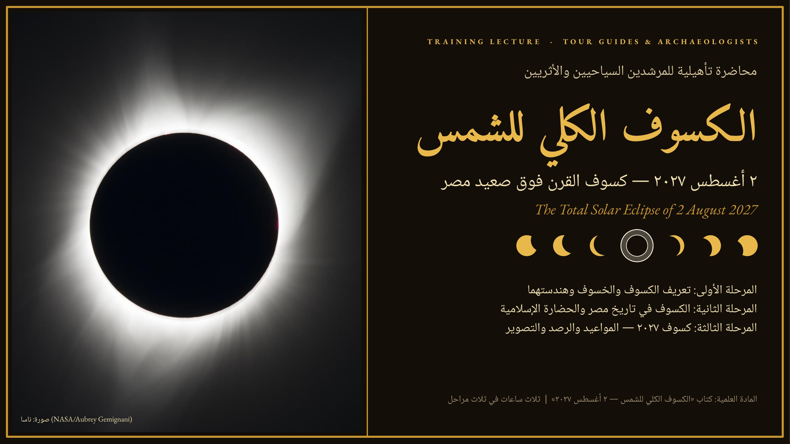
Notes:
الترحيب وتقديم المحاضرة. هدفنا اليوم أن يخرج المرشد السياحي والأثري قادرًا على ثلاثة أمور: أن يشرح للزائر ما سيحدث في السماء بلغة بسيطة دقيقة، وأن يربط الحدث بتاريخ مصر وبالحضارة الإسلامية، وأن يدير مجموعته يوم الكسوف بأمان: متى يلبسون النظارة ومتى ينزعونها، وأين يقفون، وكيف يتقون الحر. كل الأرقام في هذه المحاضرة محسوبة في الكتاب من عناصر بِسِل الرسمية التي نشرتها ناسا لهذا الكسوف، والأوقات كلها بتوقيت مصر الصيفي (التوقيت العالمي + ٣).

Slide 2
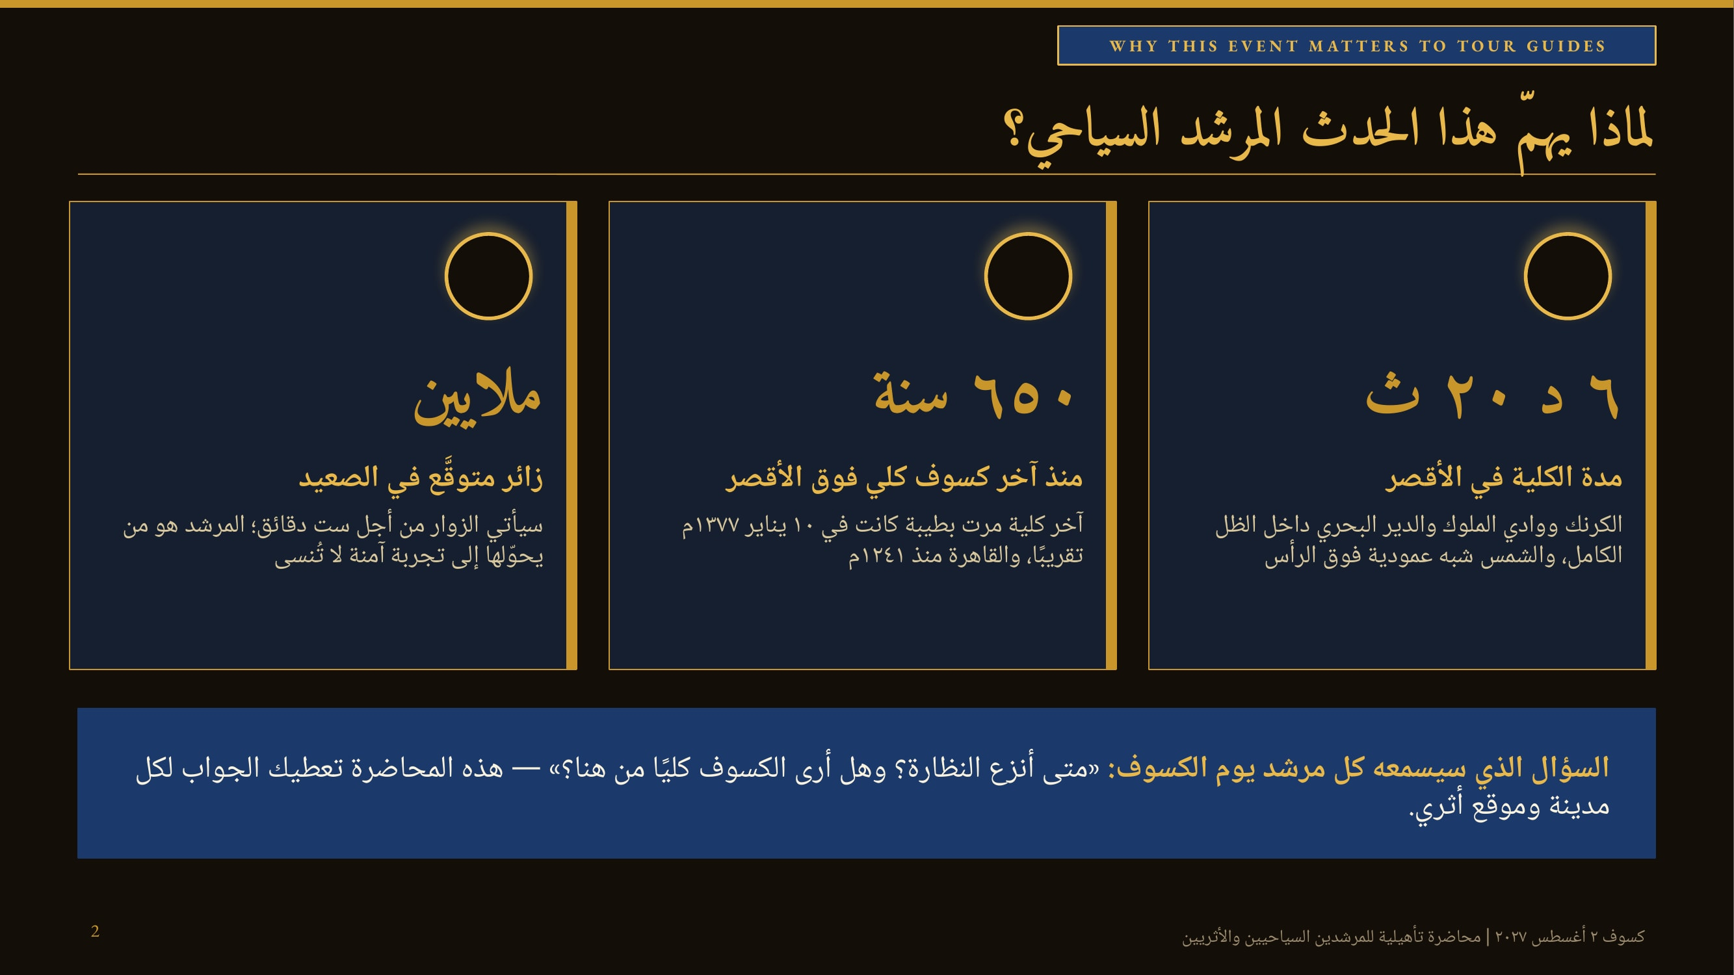
Notes:
ابدأ بالمفارقة: الأقصر — أغنى مدينة في العالم بالآثار — لم تشهد كسوفًا كليًا منذ نحو ستة قرون ونصف (١٠ يناير ١٣٧٧م بحساب الكتاب، وهو تقدير تقريبي لأن تباطؤ دوران الأرض في العصور الوسطى غير معروف بدقة). والقاهرة لم ترَه منذ ٦ أكتوبر ١٢٤١م. ويوم ٢ أغسطس ٢٠٢٧ تدوم الكلية في الأقصر ٦ دقائق و٢٠ ثانية. دور المرشد: الشرح، والربط بالتاريخ، والسلامة. وسنعود في آخر المحاضرة إلى خطة عملية للمرشد يوم الكسوف.

Slide 3
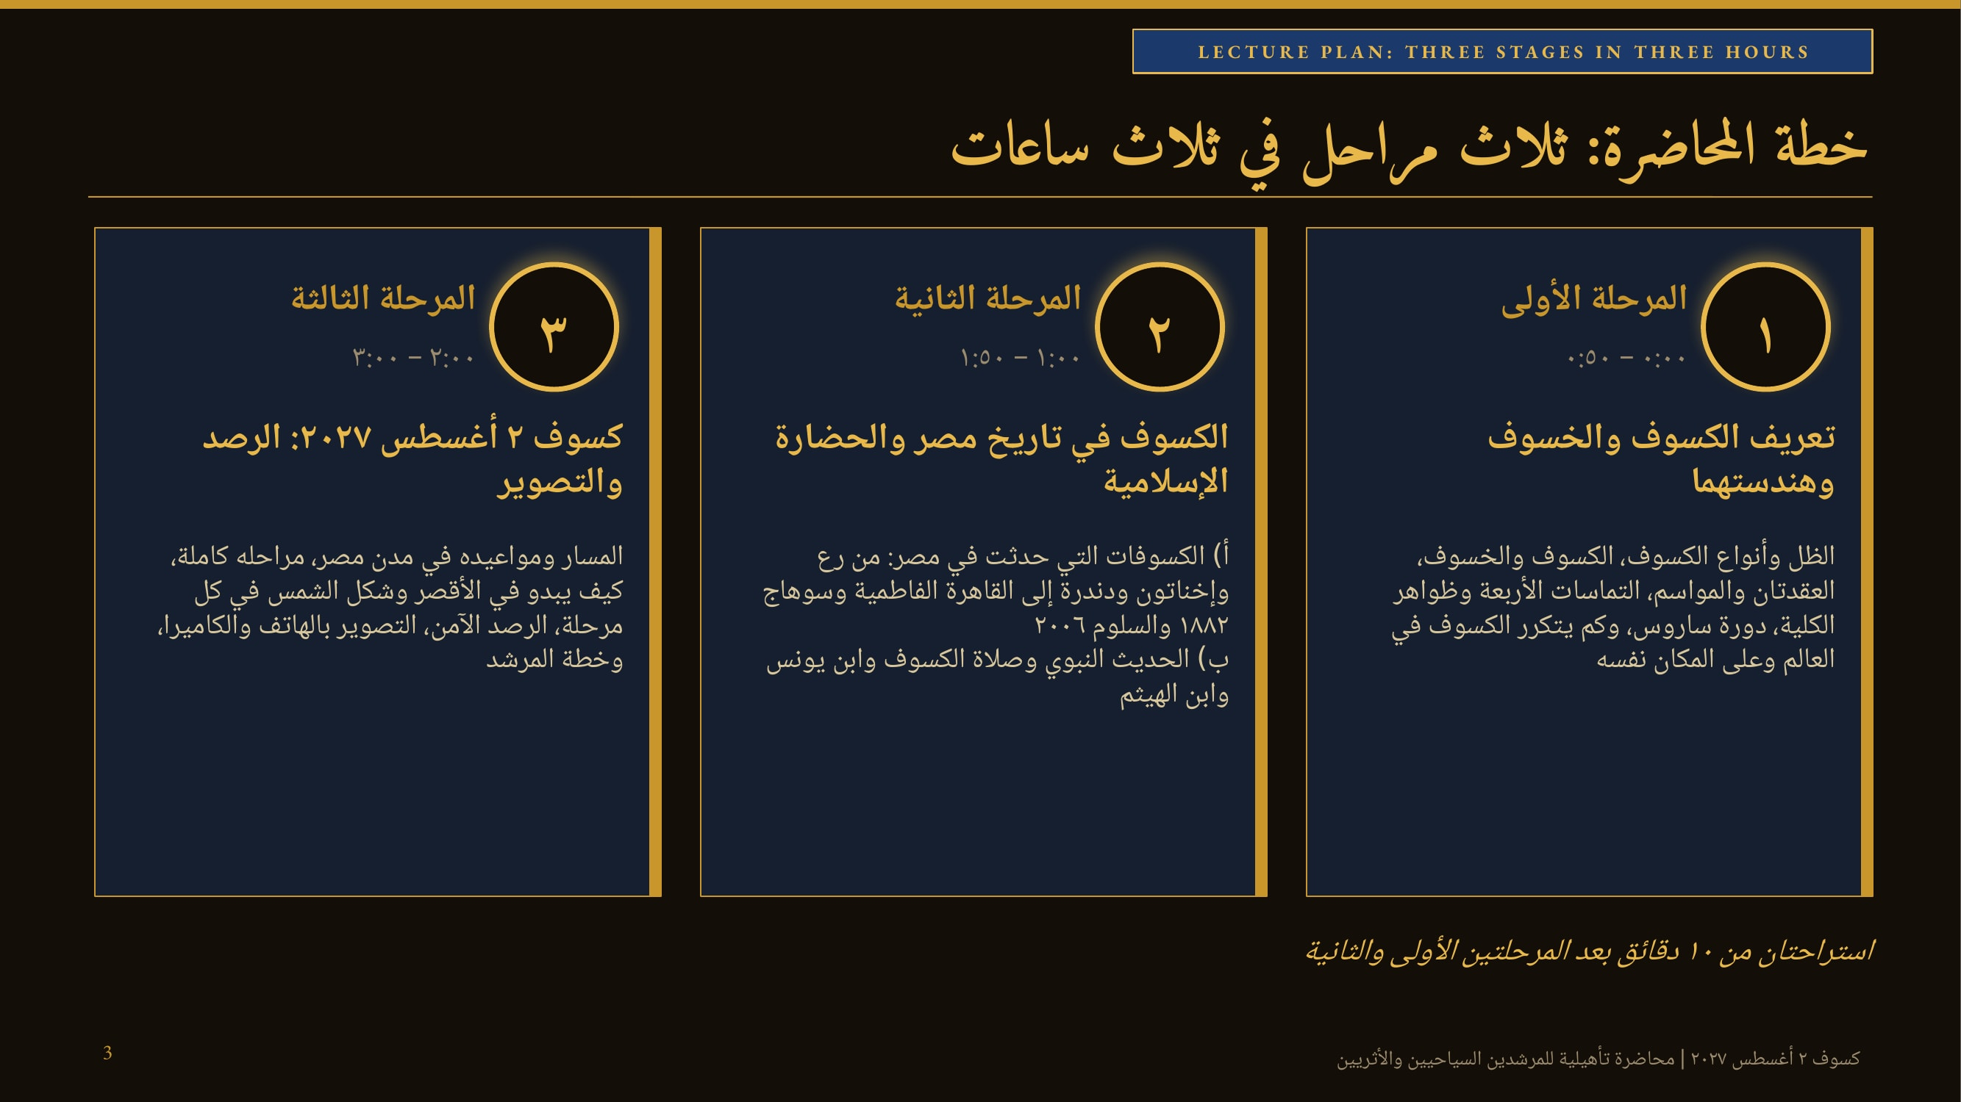
Notes:
المحاضرة ثلاث ساعات في ثلاث مراحل: (١) التعريف والهندسة نحو خمسين دقيقة، ثم استراحة؛ (٢) الكسوف في تاريخ مصر وفي الحضارة الإسلامية نحو خمسين دقيقة، ثم استراحة؛ (٣) كسوف ٢٠٢٧ تفصيلًا: المسار والمواعيد، ومراحله، وشكله في الأقصر، والرصد الآمن، والتصوير، وخطة المرشد — نحو ساعة.

Slide 4

Notes:
المرحلة الأولى (نحو خمسين دقيقة): الأساس العلمي. الرسالة التي يحفظها المرشد: الكسوف = القمر يحجب الشمس في آخر الشهر القمري، والخسوف = ظل الأرض يغطي القمر ليلة البدر. ثم الدورية: كسوف كلي في مكان ما كل ١٨ شهرًا تقريبًا، لكن المدينة الواحدة تنتظره قرونًا.

Slide 5
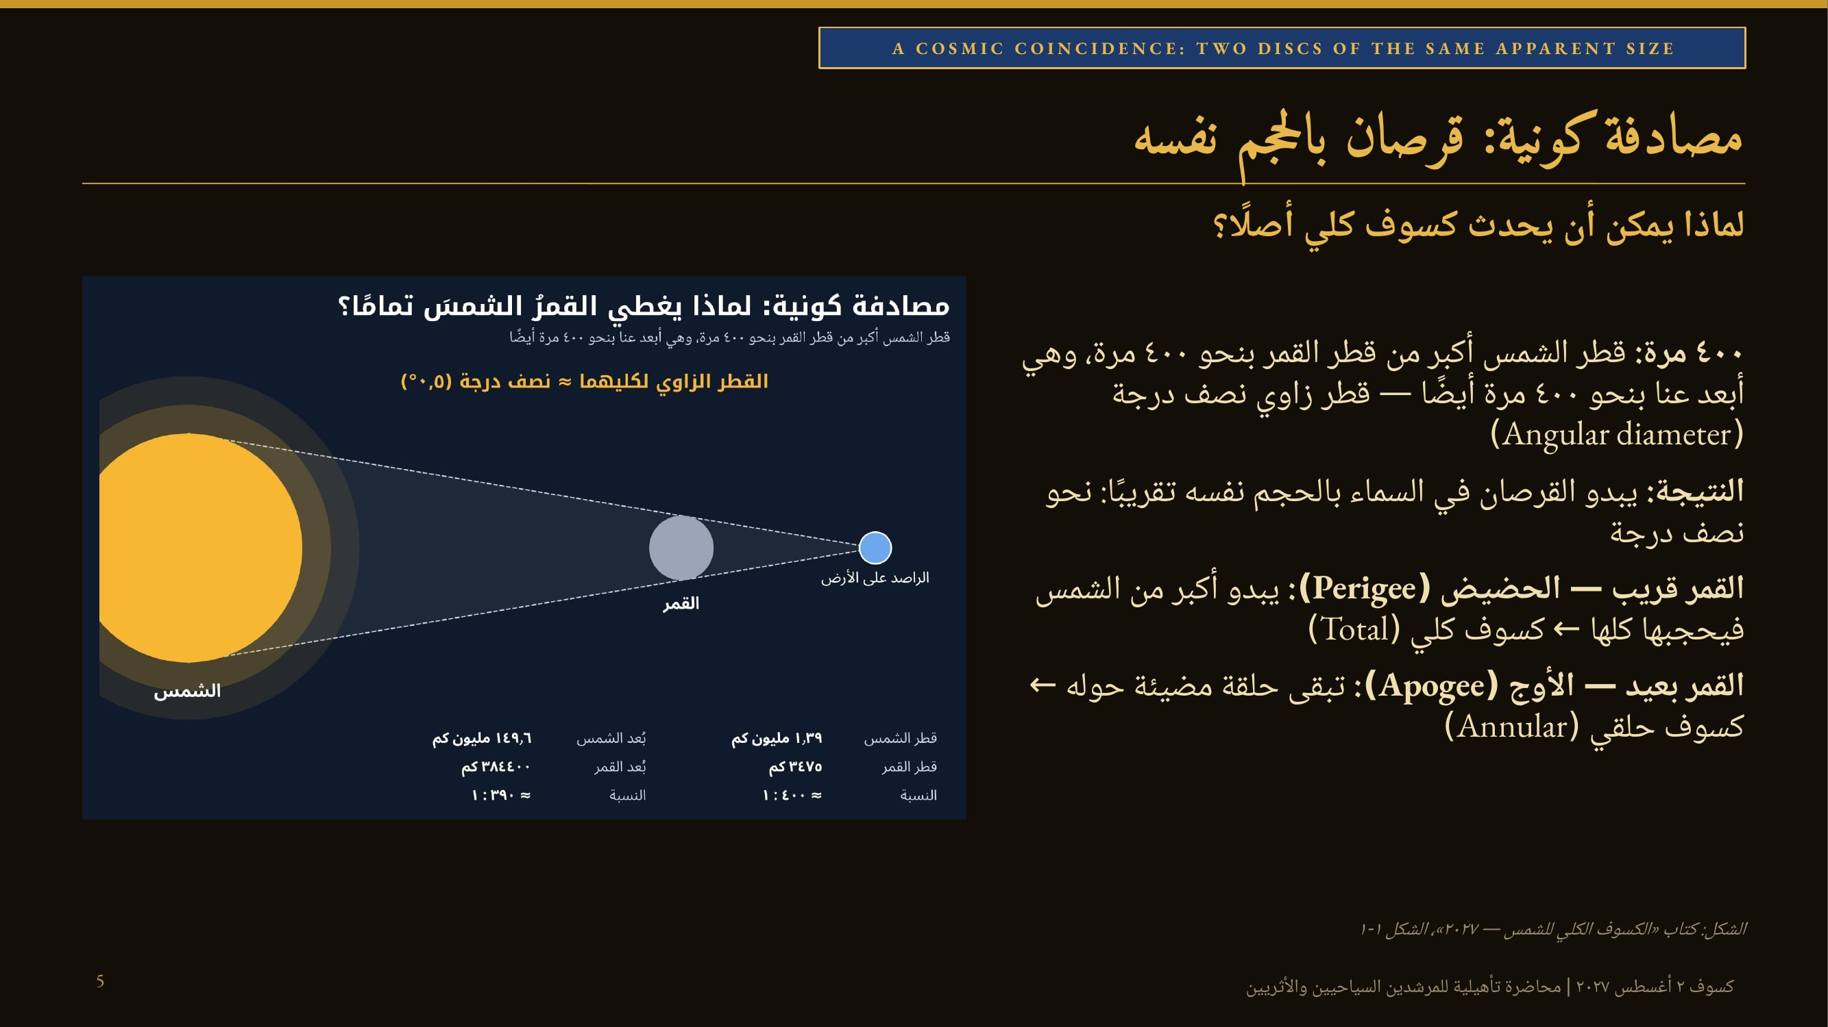
Notes:
جملة تصلح للسائح: «لو كان القمر أصغر قليلًا أو أبعد قليلًا لما رأينا كسوفًا كليًا قط». النسبة ٤٠٠ إلى ٤٠٠ مصادفة لا قانون، والقمر يبتعد عن الأرض نحو ٣٫٨ سم كل سنة، فبعد مئات الملايين من السنين لن يحدث كسوف كلي. في ٢٠٢٧ القمر قريب من الحضيض، فيبدو أكبر من الشمس بنحو ٤٪ (قدر الكسوف ١٫٠٣٩)، ولهذا تطول الكلية.

Slide 6
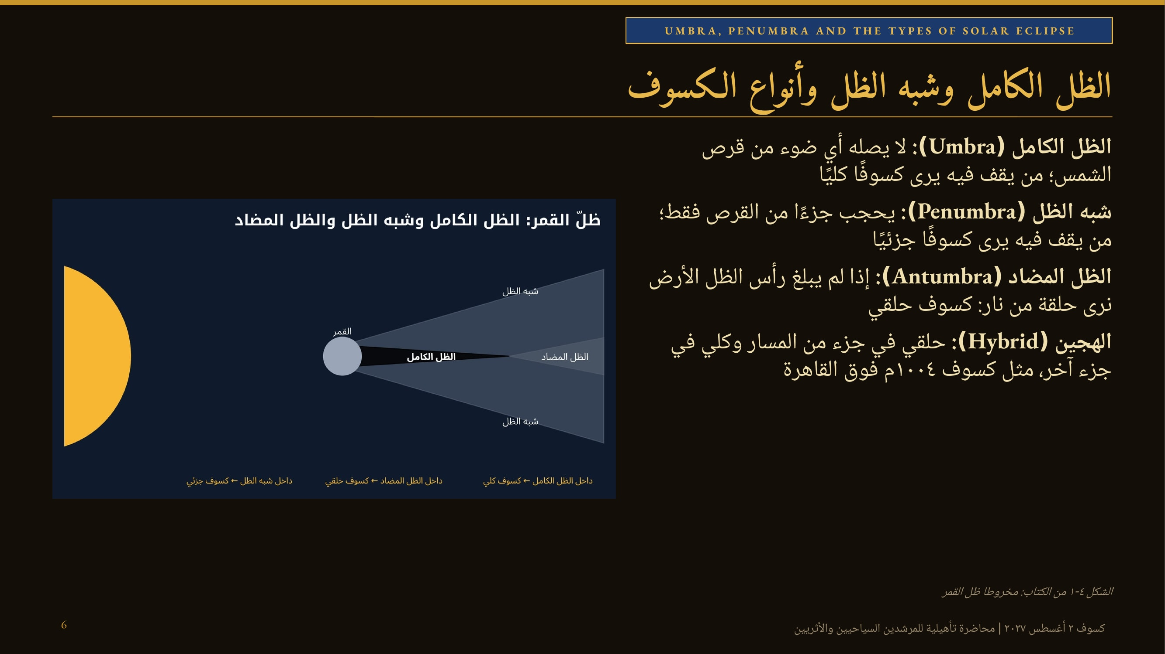
Notes:
شرح بالرسم: مخروطا الظل. الظل الكامل بقعة صغيرة على الأرض عرضها في ٢٠٢٧ لا يتجاوز ٢٥٩ كيلومترًا، أما شبه الظل فيغطي آلاف الكيلومترات — ولهذا يرى أهل القاهرة والإسكندرية الكسوف جزئيًا فقط. نبّه إلى أن الفرق بين الجزئي والكلي ليس فرقًا في الدرجة بل في النوع: حتى ٩٩٪ ليس كليًا.

Slide 7
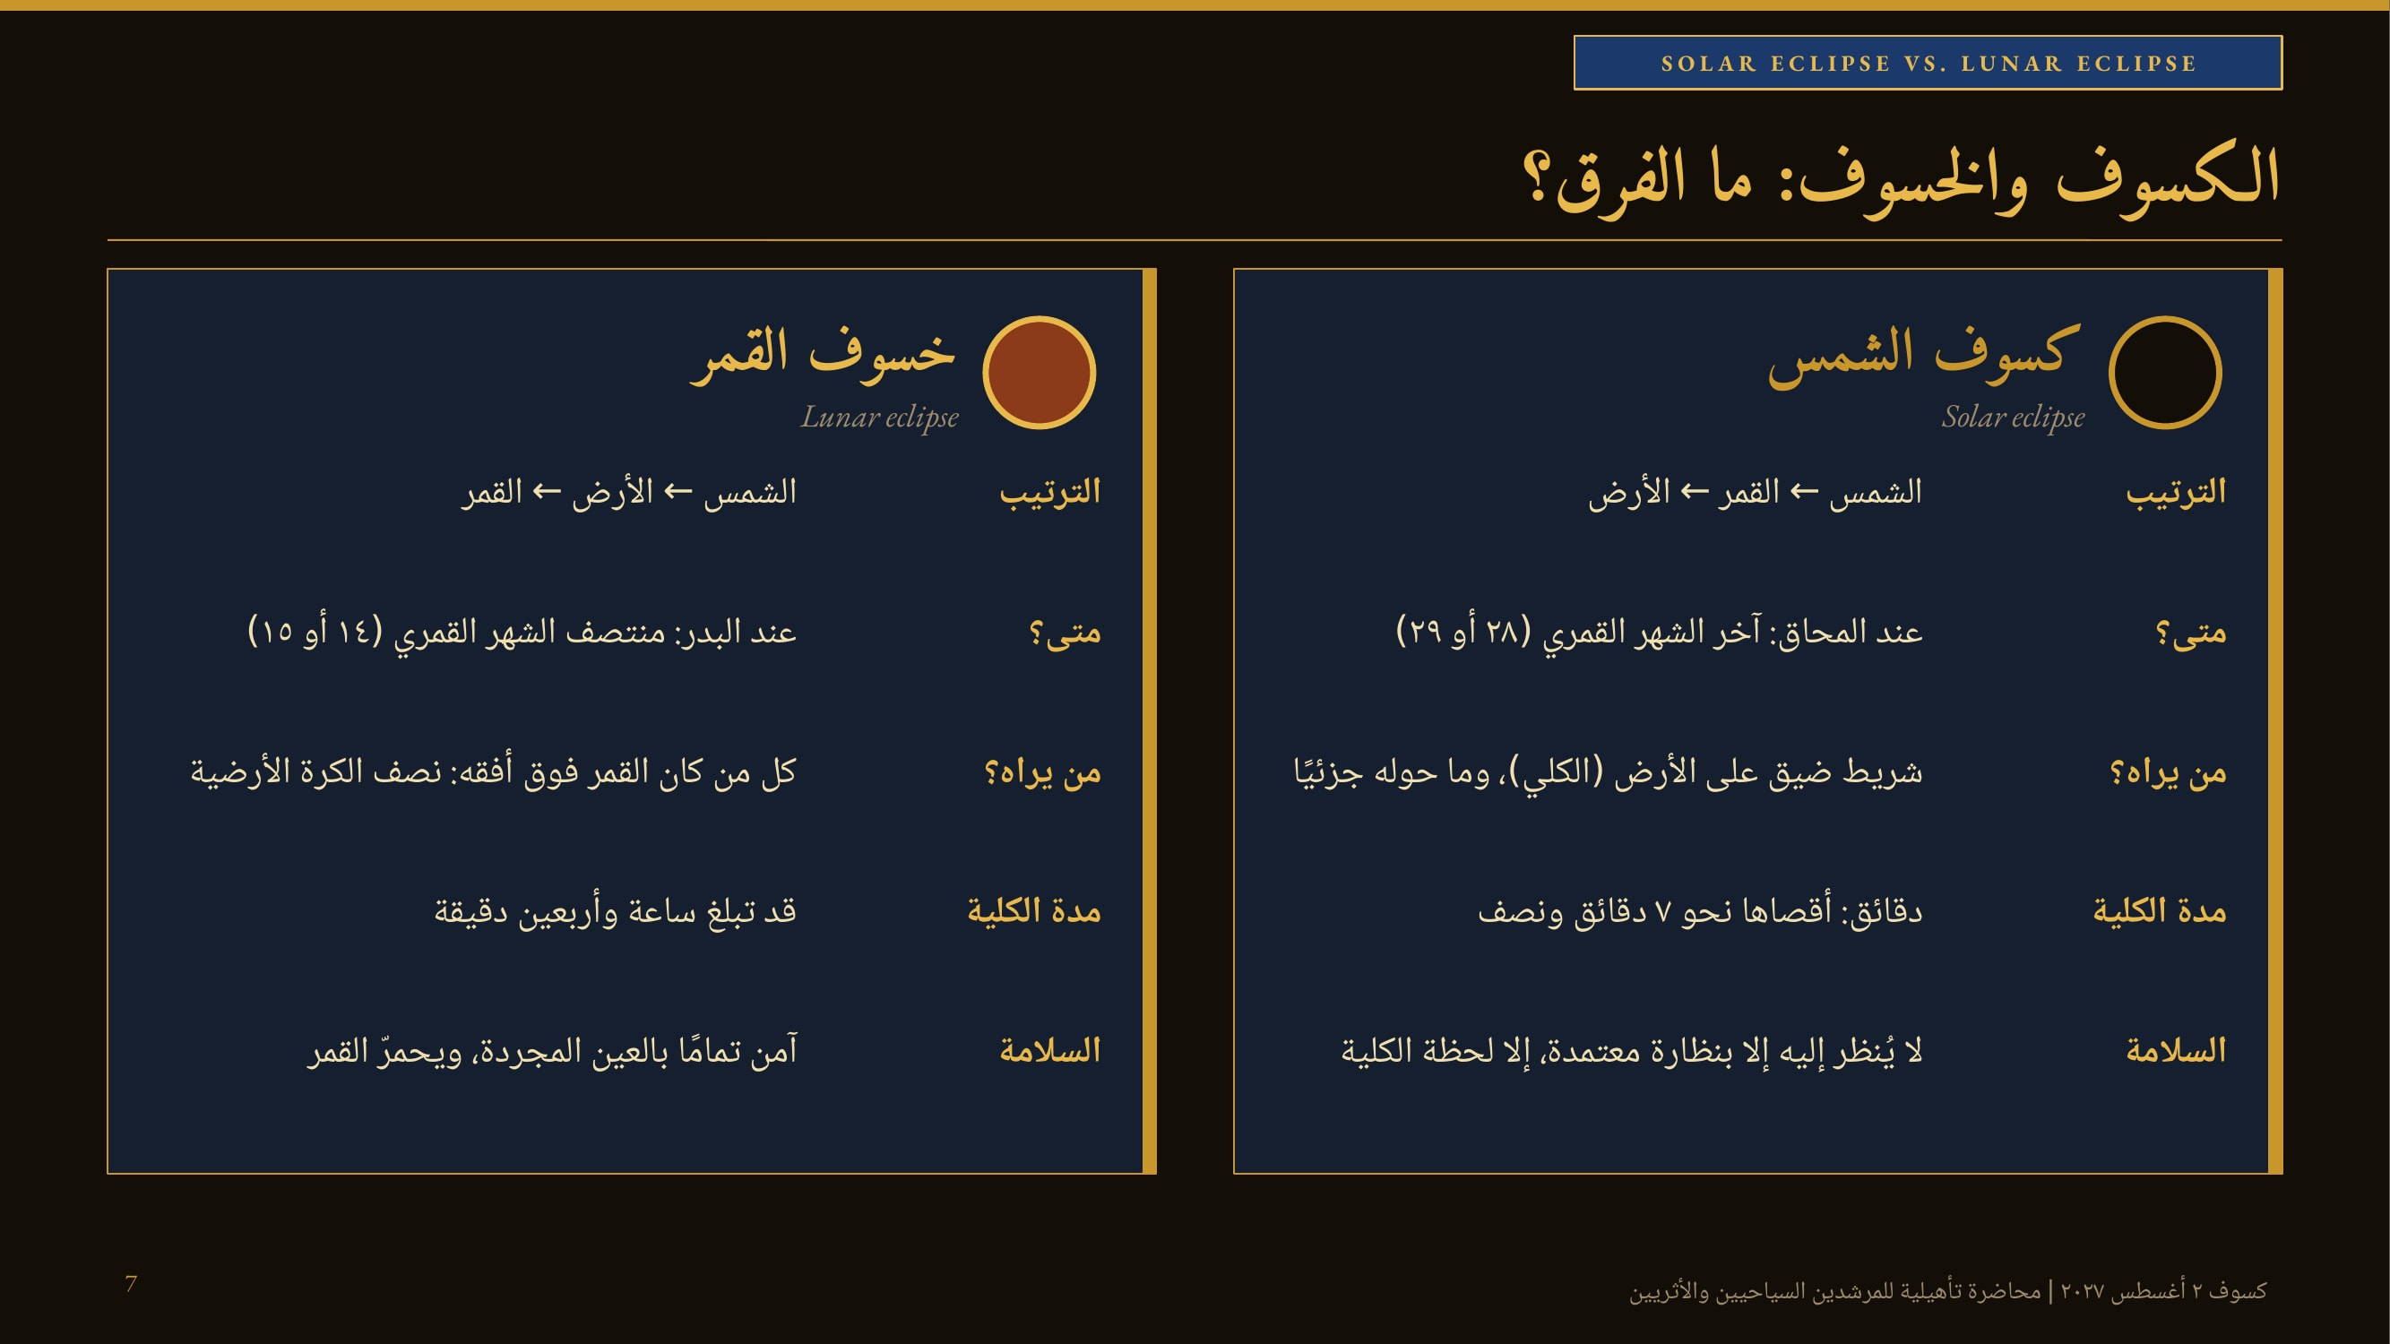
Notes:
هذه الشريحة هي ما يُسأل عنه المرشد أكثر من غيره. الفارق الجوهري: الكسوف يقع دائمًا في آخر الشهر الهجري (كسوف ٢٠٢٧ يوافق ٢٨ أو ٢٩ صفر ١٤٤٩هـ بحسب الرؤية)، والخسوف دائمًا في منتصف الشهر ليلة البدر. وفي اللغة يُستعمل اللفظان للشمس والقمر معًا، وقد شاع في الاصطلاح: الكسوف للشمس والخسوف للقمر، كما في قوله تعالى «وَخَسَفَ الْقَمَرُ». أقصى كلية شمسية ممكنة نحو ٧ دقائق و٣٠ ثانية؛ وأطول خسوف كلي للقمر يقارب ساعة و٤٥ دقيقة.

Slide 8
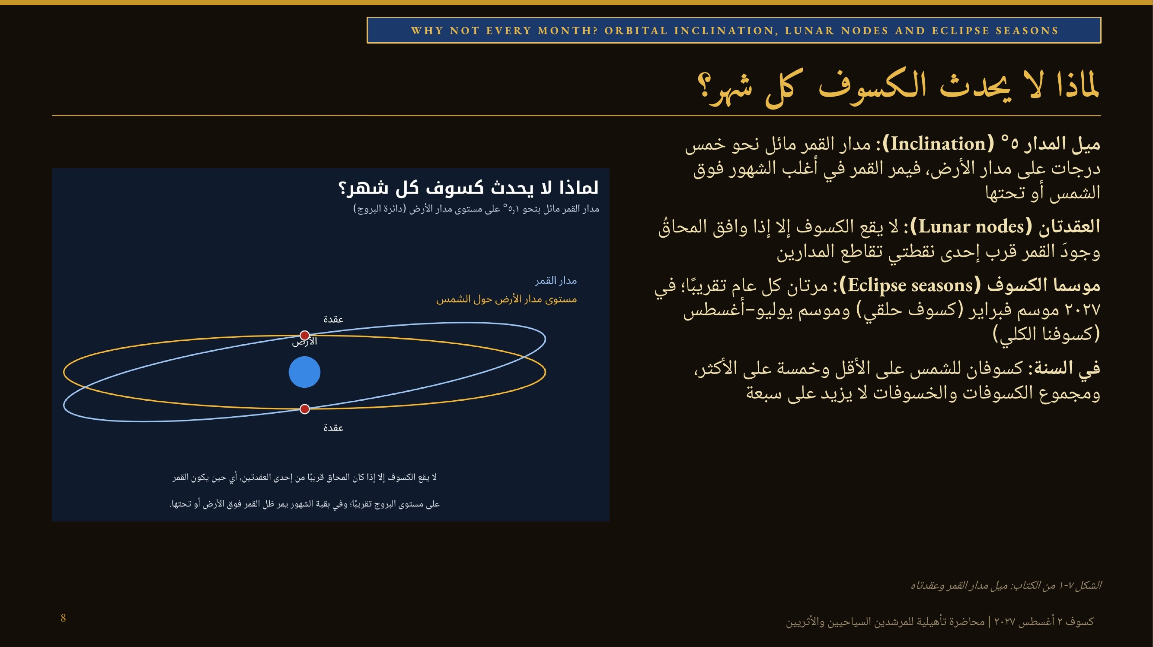
Notes:
تشبيه مفيد: مدار الأرض ومدار القمر طوقان مائلان أحدهما على الآخر قليلًا، يتقاطعان في نقطتين فقط. ولا يصطف الثلاثة على خط واحد إلا عندما يكون القمر عند إحدى النقطتين في المحاق أو البدر. ولهذا يأتي الكسوف والخسوف غالبًا متقاربين: خسوف قبل الكسوف أو بعده بأسبوعين.

Slide 9
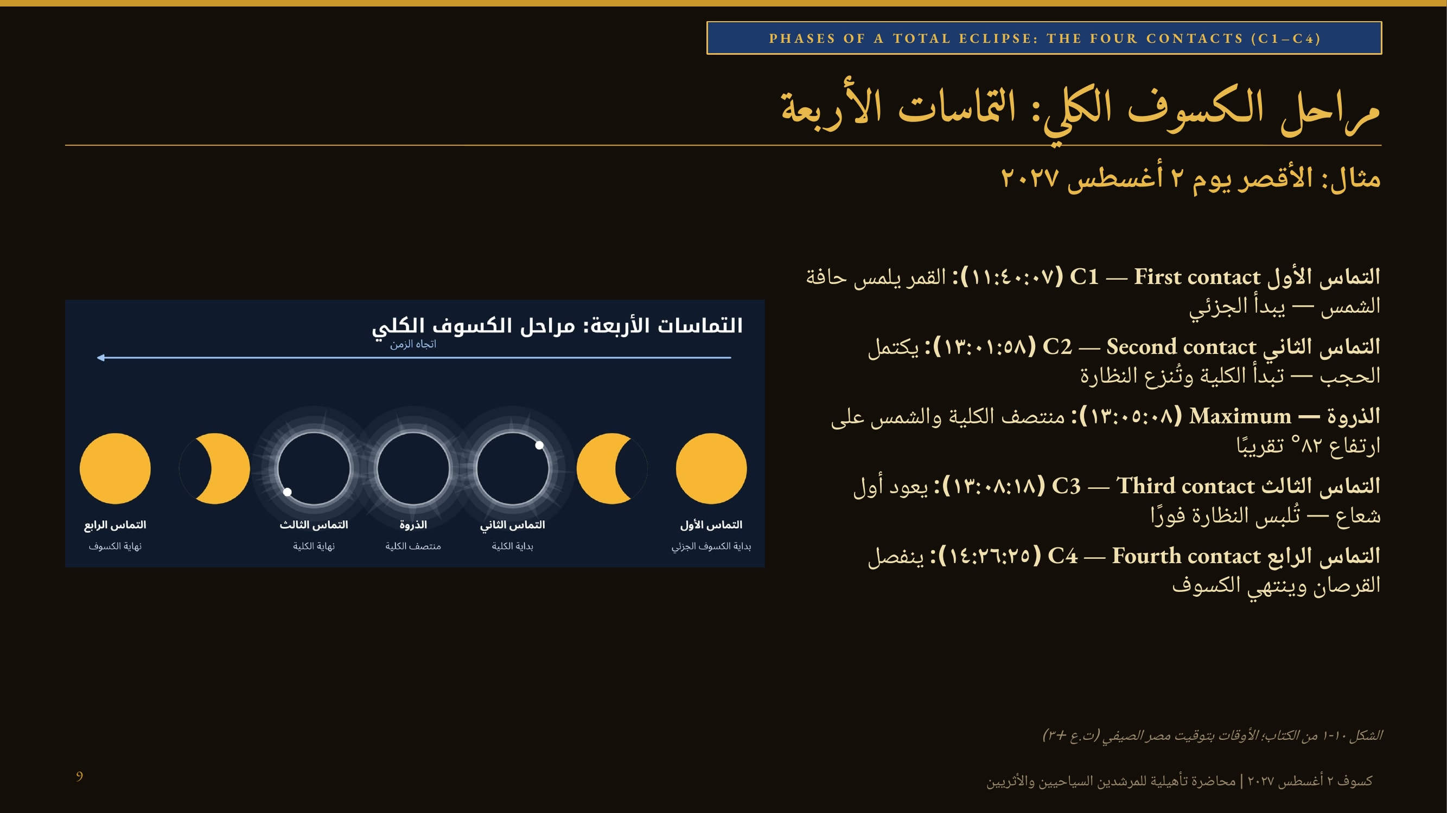
Notes:
الأوقات المذكورة لمدينة الأقصر بتوقيت مصر الصيفي، محسوبة في الكتاب. المدة الكلية للحدث من أوله إلى آخره ساعتان و٤٦ دقيقة، أما الكلية فست دقائق وعشرون ثانية فقط. اعتمد في الإرشاد أرقام الكتاب المحسوبة بعناصر ناسا، وأبلغ الزوار بأن يكونوا مستعدين قبل الموعد بدقيقتين.

Slide 10
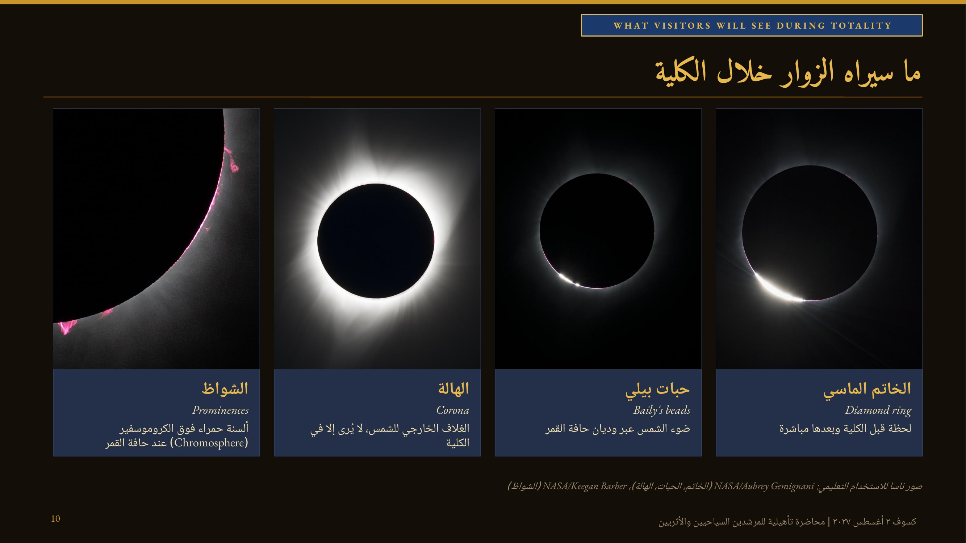
Notes:
هذه صور حقيقية من كسوفي ٢٠١٧ و٢٠٢٤. رتّبها للزوار زمنيًا: قبل الكلية بثوانٍ تظهر حبات بيلي ثم الخاتم الماسي — وهنا ما زالت النظارة على العين حتى يختفي آخر ضوء. ثم الكروموسفير الوردي والشواظ عند حافة القمر، ثم الهالة البيضاء الممتدة ملايين الكيلومترات. وفي نهاية الكلية يتكرر الخاتم الماسي في الجهة المقابلة — وهو إشارة لبس النظارة فورًا.

Slide 11
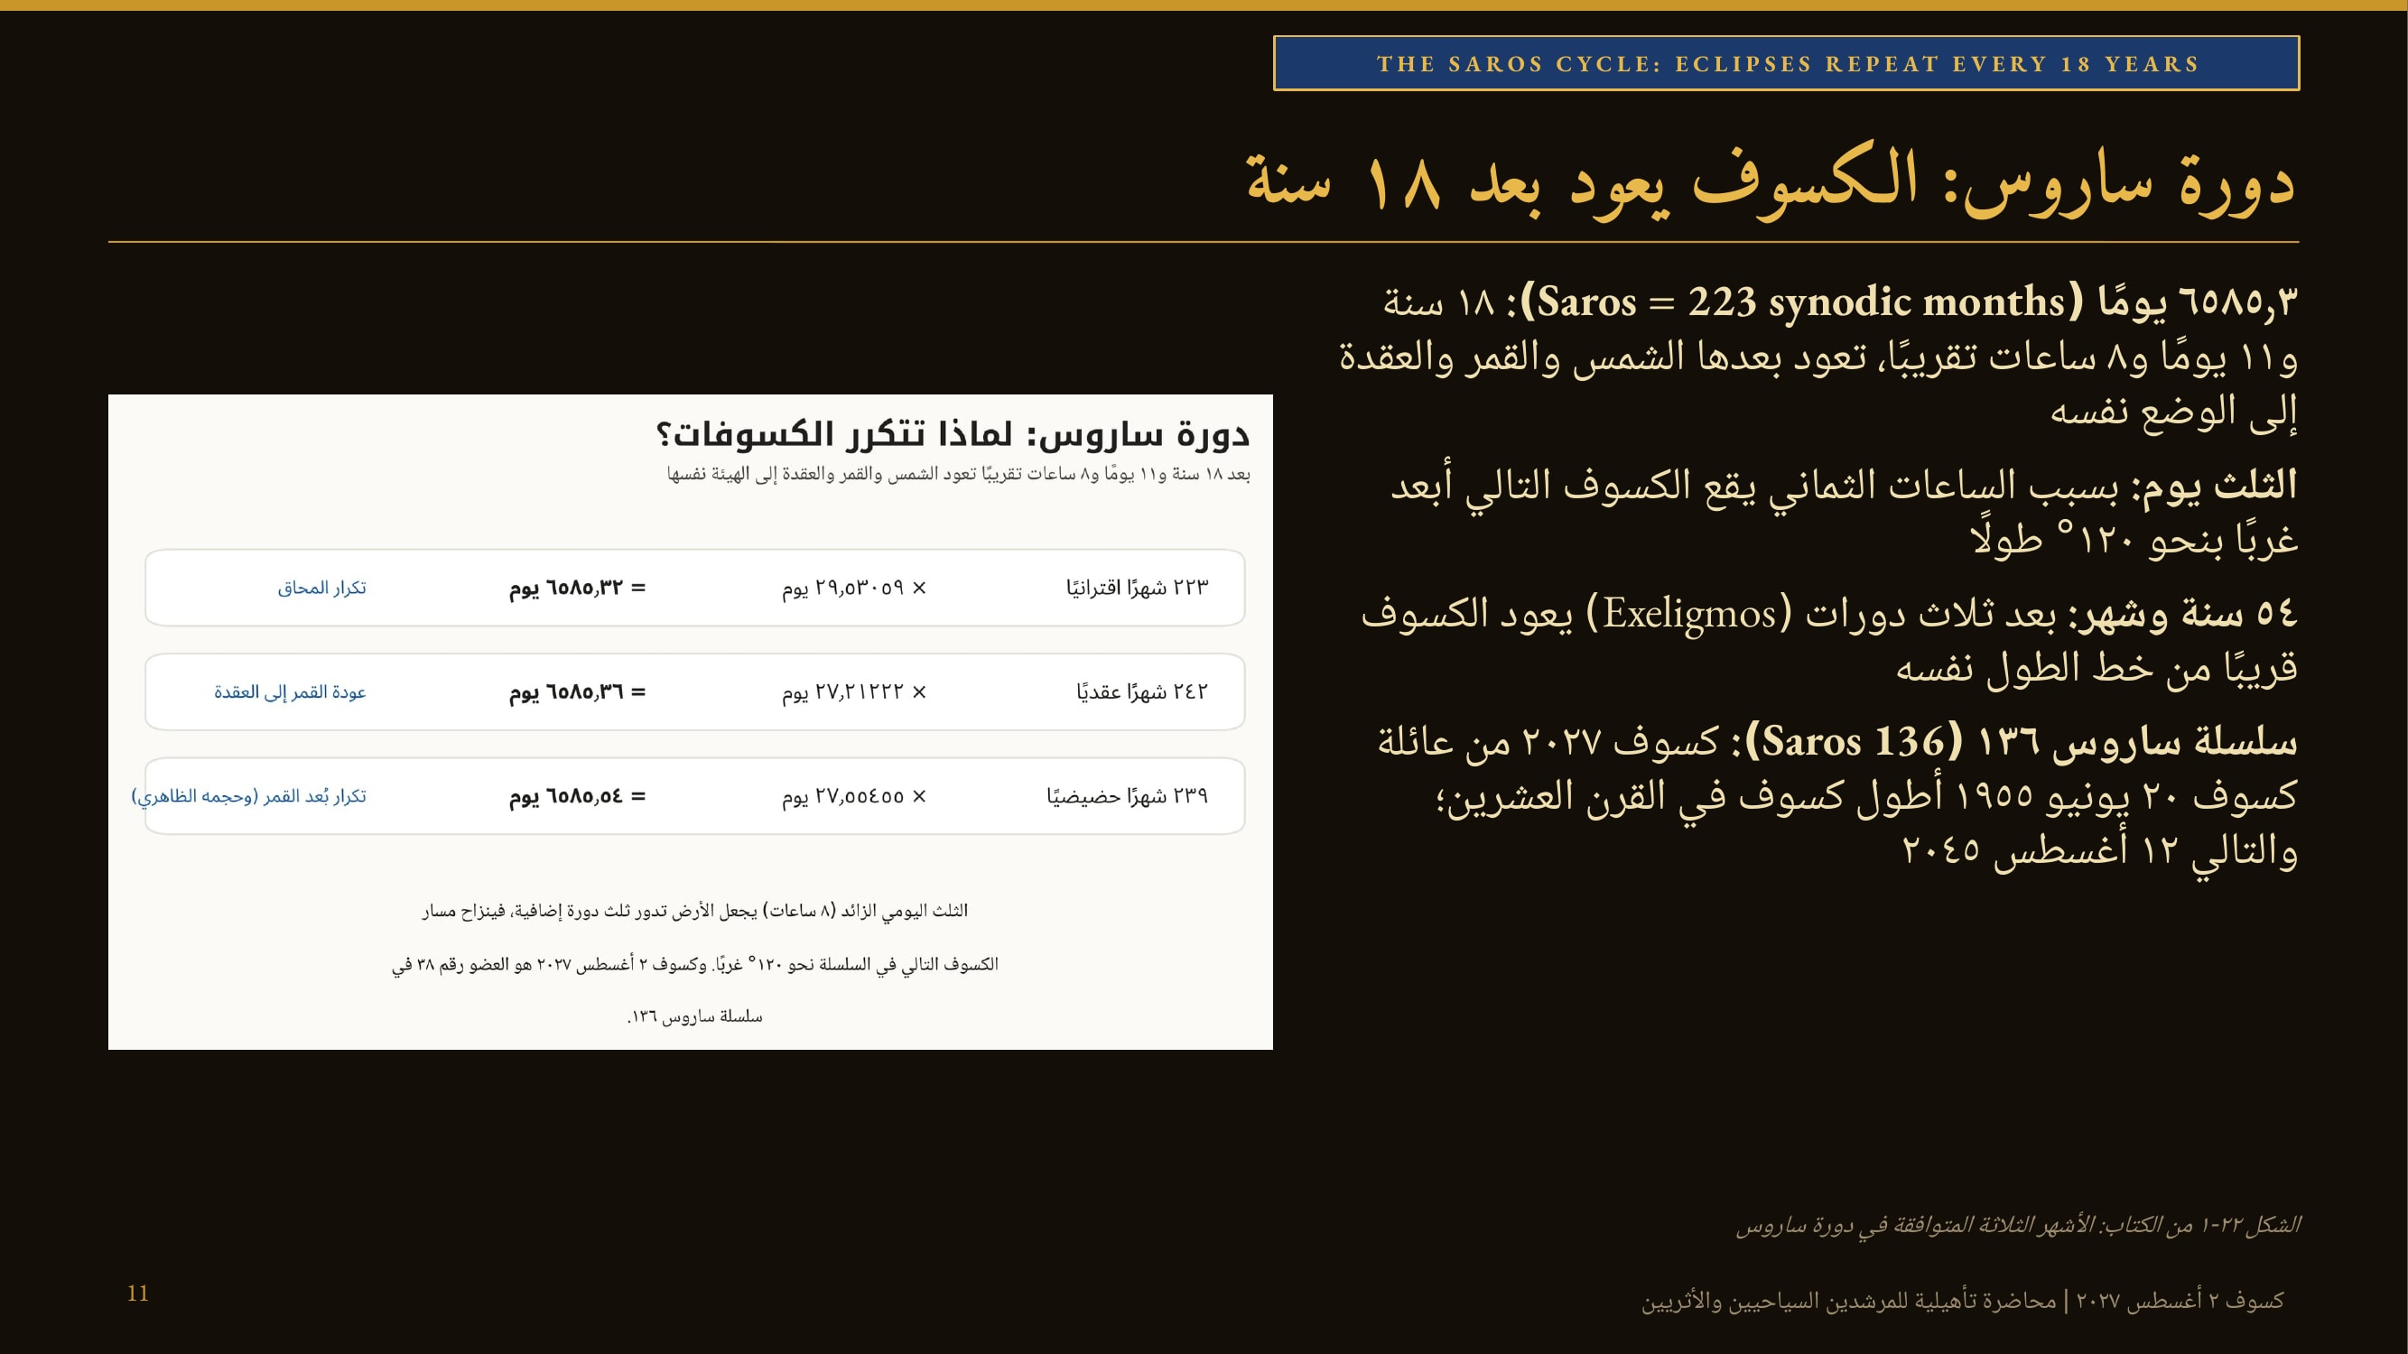
Notes:
عرف البابليون هذه الدورة من سجلات الكسوف المتراكمة، وسمّاها إدموند هالي «ساروس». أعضاء سلسلة ساروس ١٣٦ المعاصرون: ١٩٥٥ (٧ د ٠٨ ث)، ١٩٧٣ (الكسوف الذي طاردته طائرة الكونكورد)، ١٩٩١، ٢٠٠٩، ثم ٢٠٢٧ (٦ د ٢٣ ث)، ثم ٢٠٤٥. والمدد تتناقص ببطء في هذه السلسلة.

Slide 12
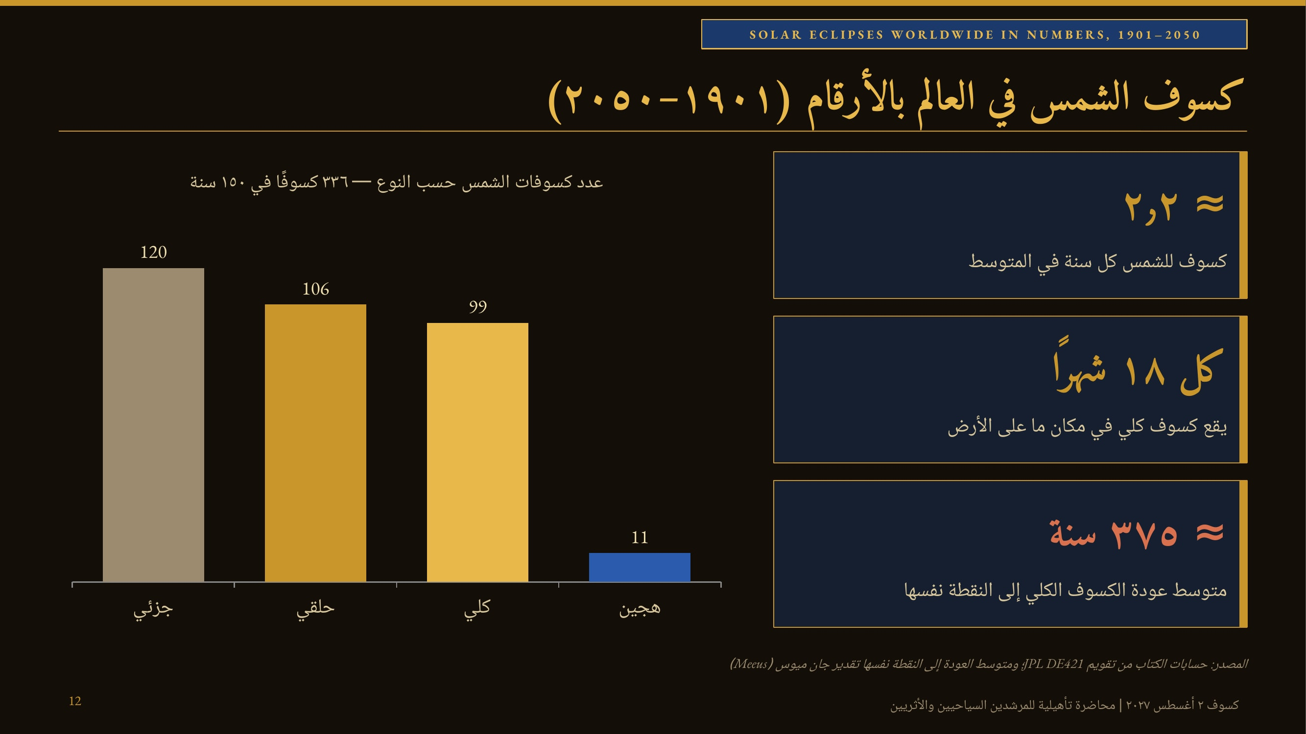
Notes:
بين ١٩٠١ و٢٠٥٠ وقع ٣٣٦ كسوفًا للشمس بحسب حسابات الكتاب: ١٢٠ جزئيًا، و١٠٦ حلقيًا، و٩٩ كليًا، و١١ هجينًا. أي أن الكسوف الكلي يقع في مكان ما من الأرض كل سنة ونصف تقريبًا، لكنه غالبًا فوق المحيطات أو مناطق نائية. أما النقطة الواحدة فلا يمر بها الكسوف الكلي إلا مرة كل ٣٧٥ سنة في المتوسط (تقدير الفلكي جان ميوس)، مع تفاوت كبير: بعض المدن تراه مرتين في عقود قليلة، وبعضها لا يراه ألف عام.

Slide 13
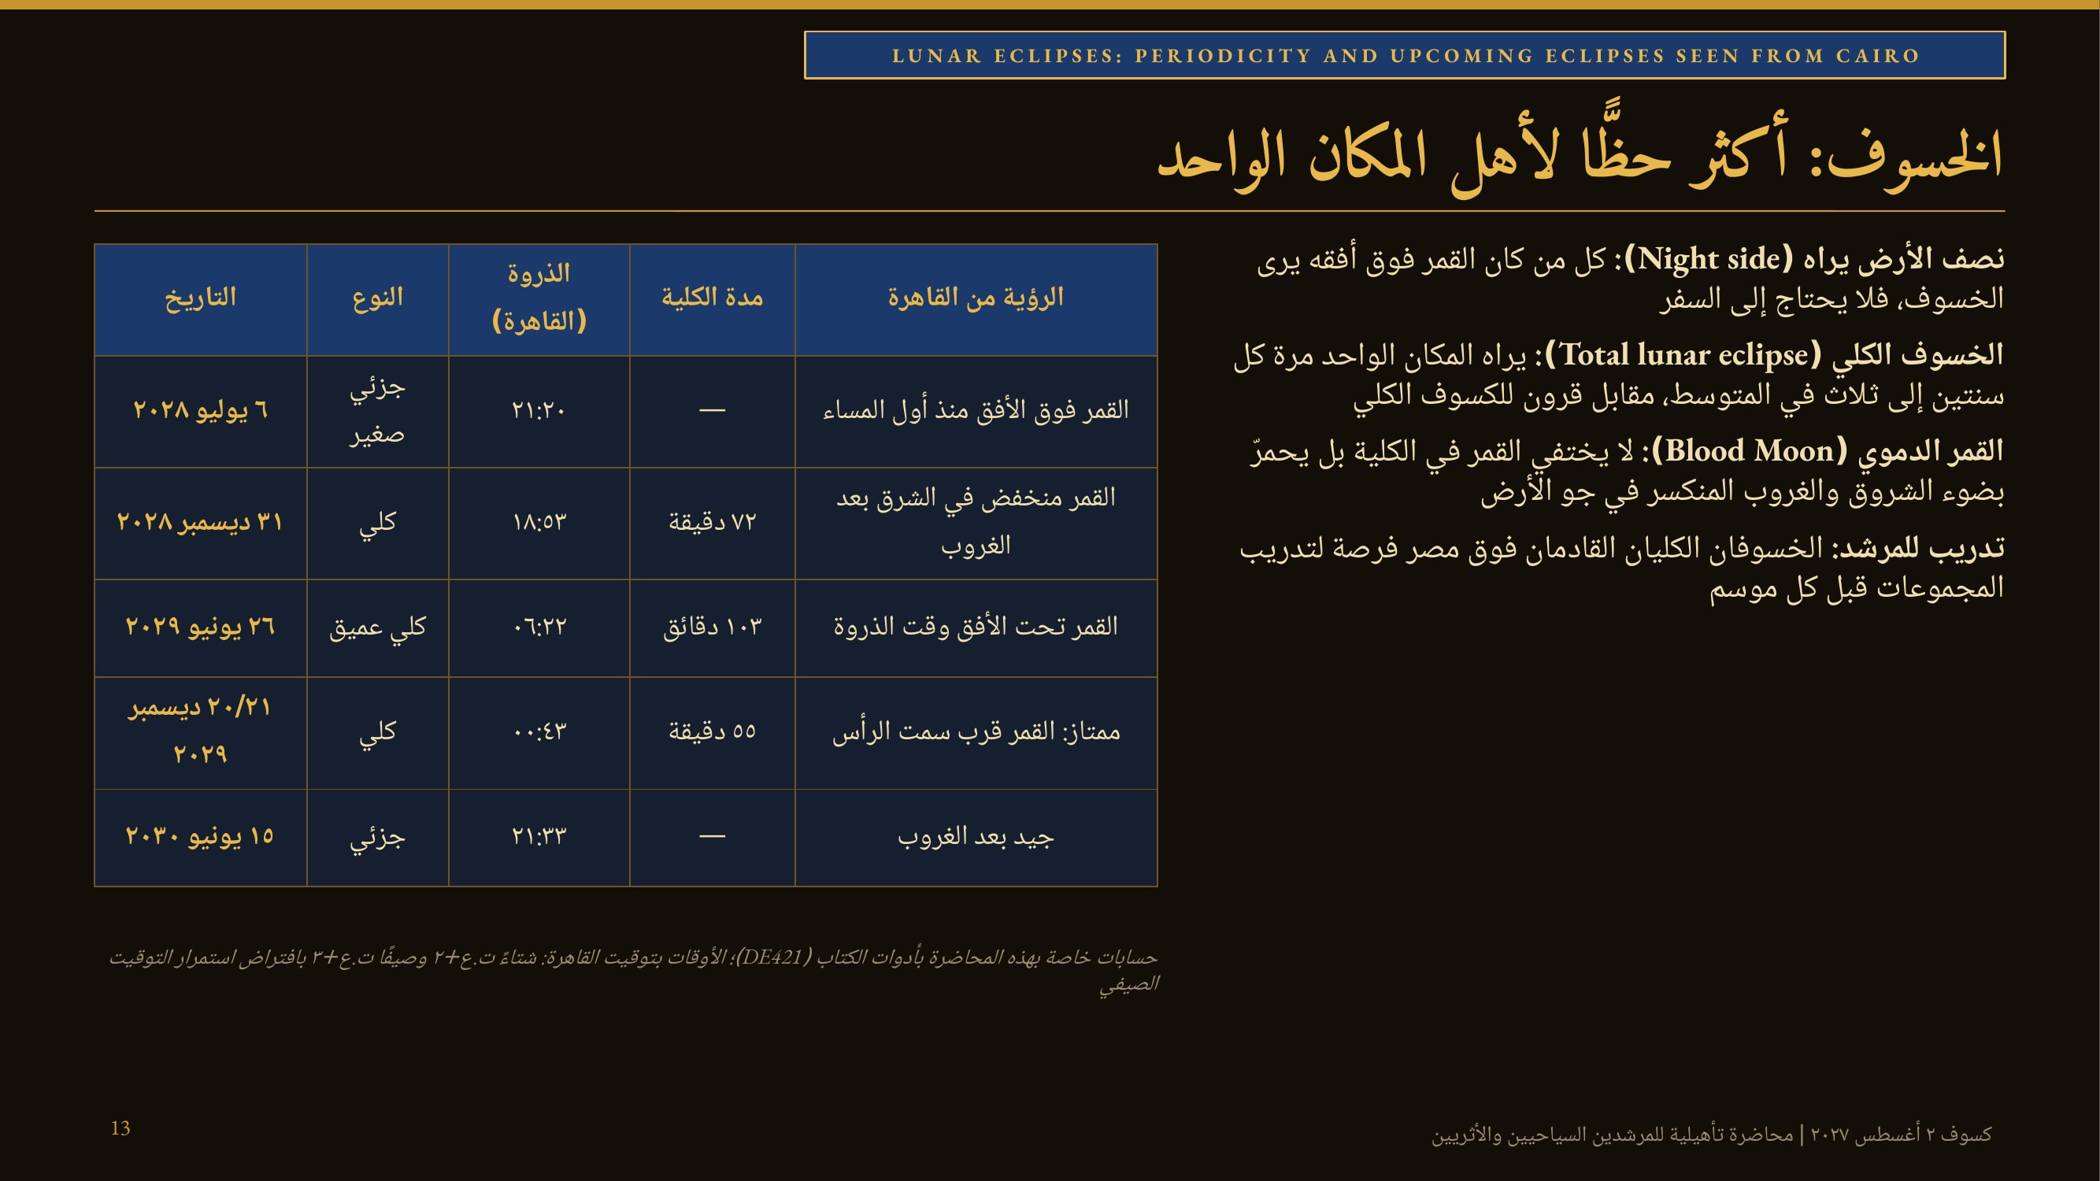
Notes:
الحساب أُجري خصيصًا لهذه المحاضرة بالأدوات نفسها التي حُسب بها الكتاب. أفضل خسوف قادم للتدريب: ليلة ٢٠ إلى ٢١ ديسمبر ٢٠٢٩، الذروة نحو ٠٠:٤٣ بتوقيت القاهرة والقمر على ارتفاع نحو ٧٧°، والكلية ٥٥ دقيقة. وخسوف ٣١ ديسمبر ٢٠٢٨ — ليلة رأس السنة — كلي لمدة ٧٢ دقيقة والقمر يرتفع في الشرق بعد الغروب، وهي فرصة سياحية ممتازة. أما خسوف ٢٦ يونيو ٢٠٢٩ فهو من أعمق الخسوفات (قدر ١٫٨٥) لكن ذروته تقع والقمر تحت أفق القاهرة صباحًا. الخسوفان الجزئيان ٦ يوليو ٢٠٢٨ (قدر ٠٫٣٩) و١٥ يونيو ٢٠٣٠ (قدر ٠٫٥١). الأوقات تقريبية بدقيقة.

Slide 14
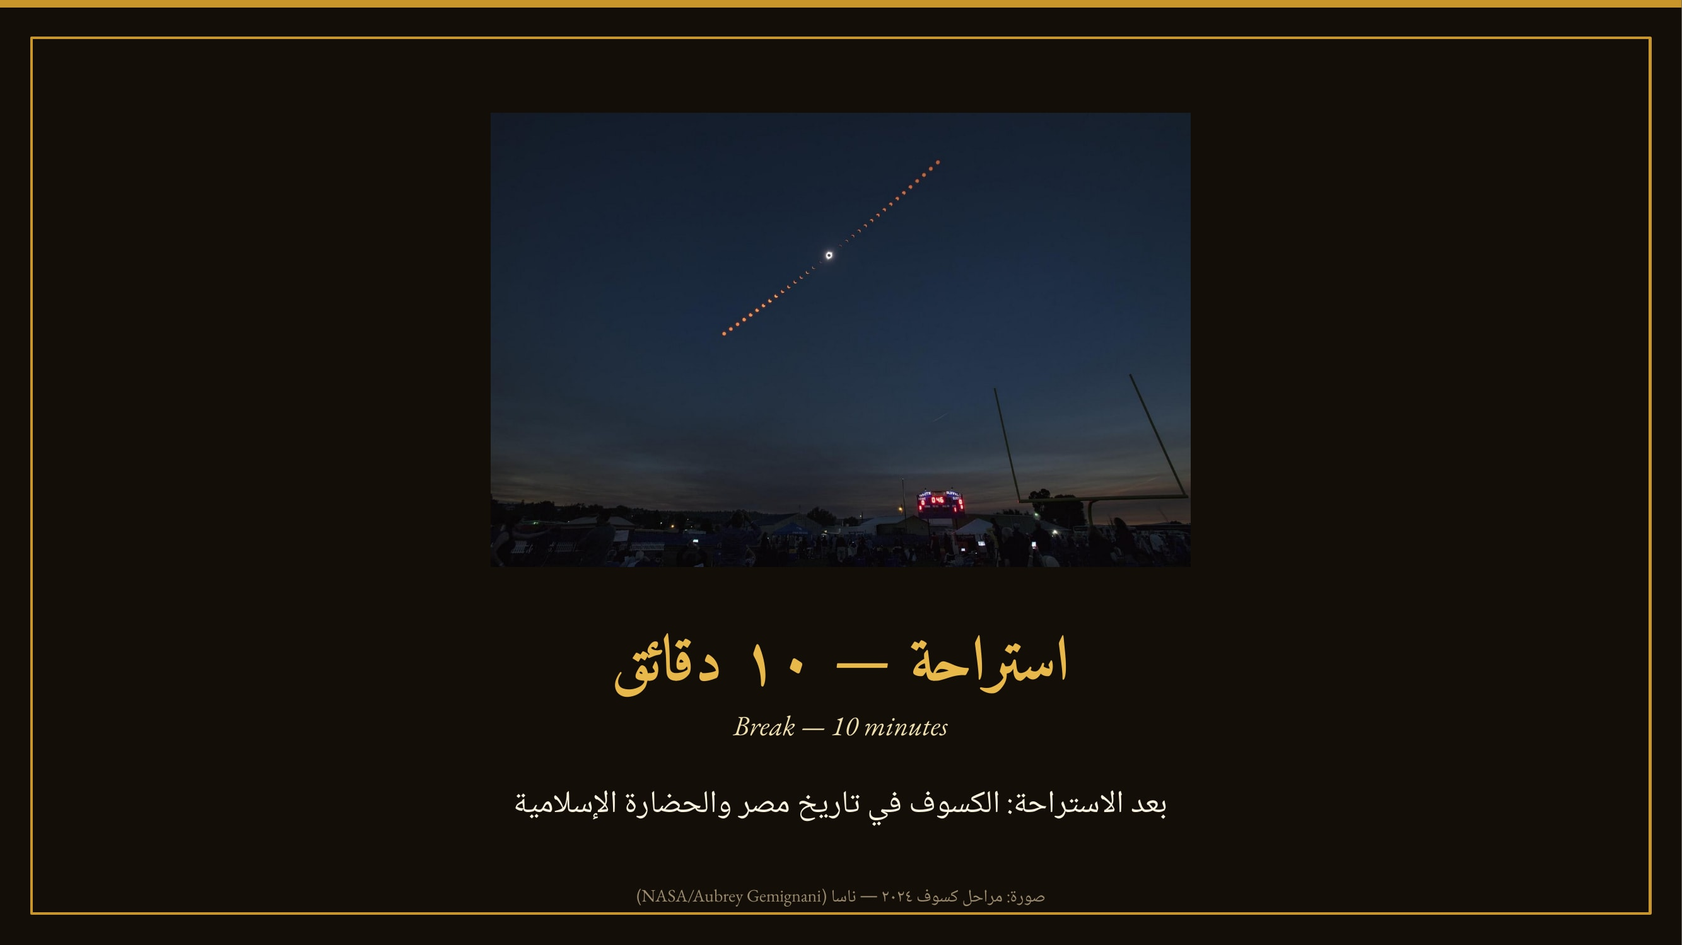
Notes:
استراحة بعد المرحلة الأولى.

Slide 15

Notes:
المرحلة الثانية (نحو خمسين دقيقة) في جزأين: (أ) الكسوفات التي حدثت في مصر من الأسطورة إلى الحساب، (ب) الكسوف والخسوف في الحضارة الإسلامية. تنبيه منهجي: لا يوجد نص مصري قديم معروف يؤرخ كسوفًا بعينه تأريخًا قاطعًا؛ فكل ربط بين نص وكسوف اجتهاد، والحساب يبيّن ما هو ممكن.

Slide 16
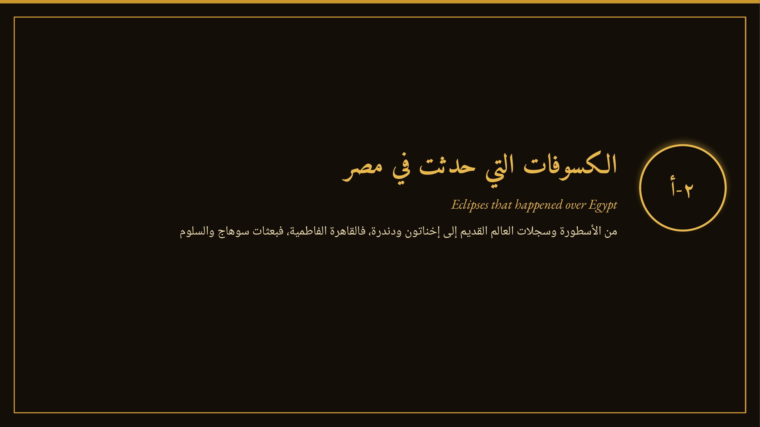
Notes:
الجزء الأول من المرحلة الثانية: نبدأ بسياق عالمي قصير عن سجلات الكسوف، ثم ننتقل إلى مصر.

Slide 17
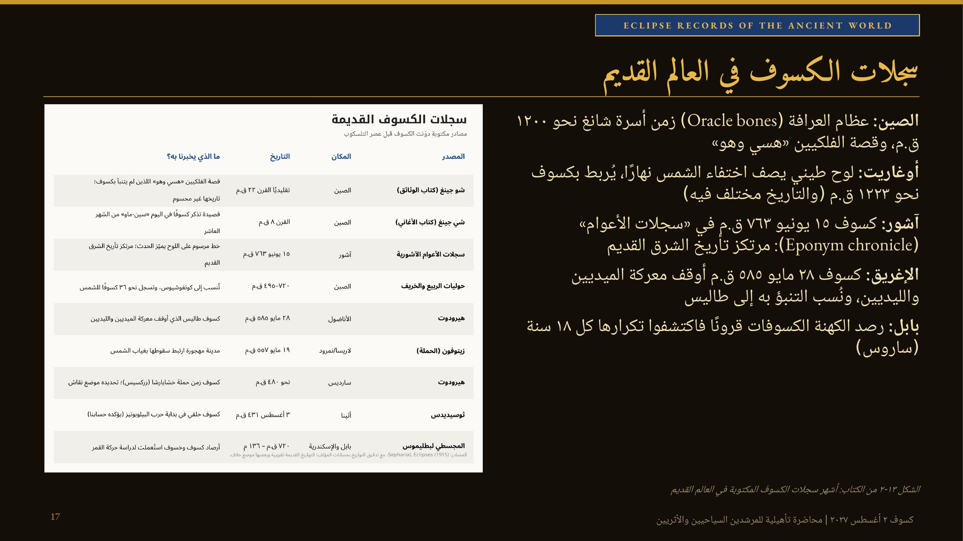
Notes:
مدخل مهم للأثريين: الكسوف من أدق أدوات التأريخ، لأن الحساب الفلكي يعطي يومه وساعته بلا لبس. كسوف ٧٦٣ ق.م المسجل في قوائم الحكام الآشوريين (في سنة بور-ساجالي) هو المسمار الذي تُعلَّق عليه أزمنة الشرق القديم كله. وقصة طاليس يرويها هيرودوت، وكسوف ثوسيديدس (٣ أغسطس ٤٣١ ق.م) كان حلقيًا رآه أهل أثينا جزئيًا ٨٣٪. مصدر الجدول: كتاب «الكسوفات» لسيفاريال (١٩١٥) بعد تدقيق الكتاب له بالحساب؛ مع التنبيه إلى أن الجانب التنجيمي في ذلك الكتاب معتقد قديم لا علم.

Slide 18
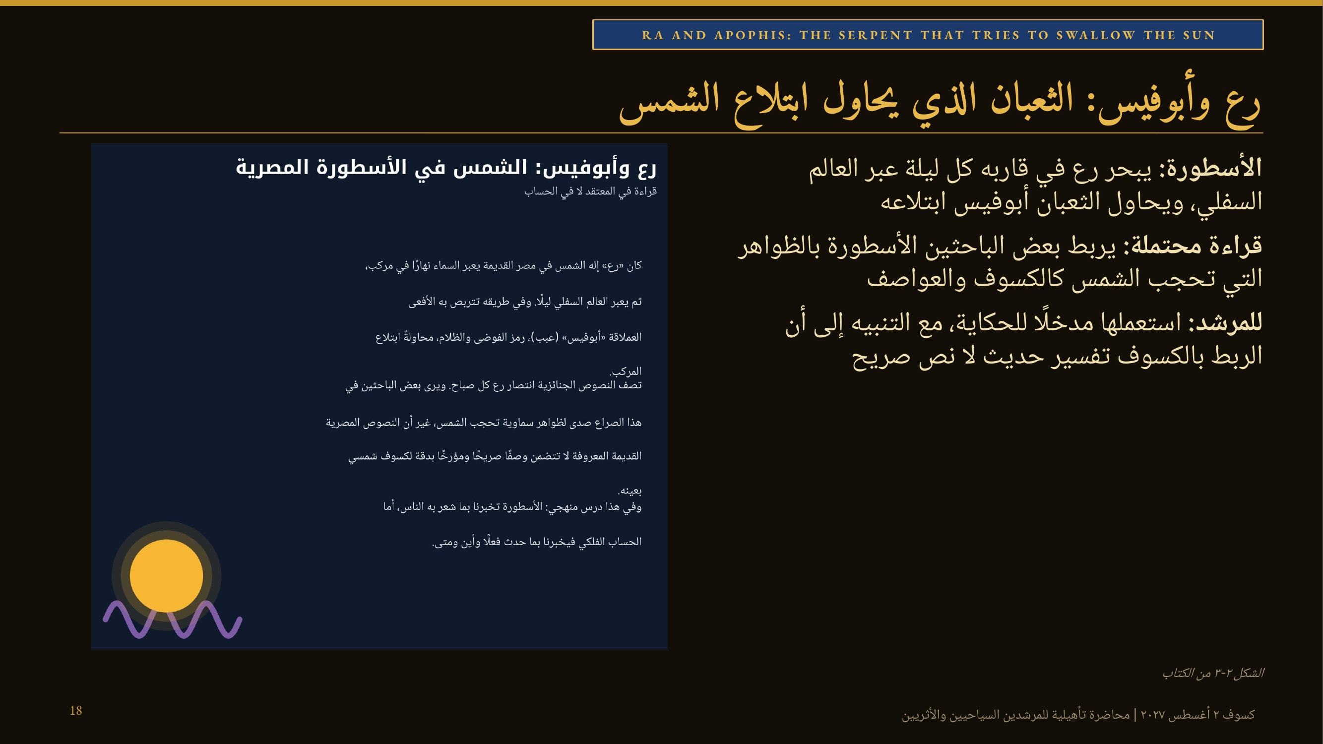
Notes:
عند الحديث في مقابر وادي الملوك (حيث كتب العالم الآخر: الأمدوات وكتاب البوابات) يمكن ربط رحلة رع الليلية بالحدث: في ٢ أغسطس ٢٠٢٧ يتحول نهار وادي الملوك إلى ليل لمدة ٦ دقائق و٢٠ ثانية.

Slide 19
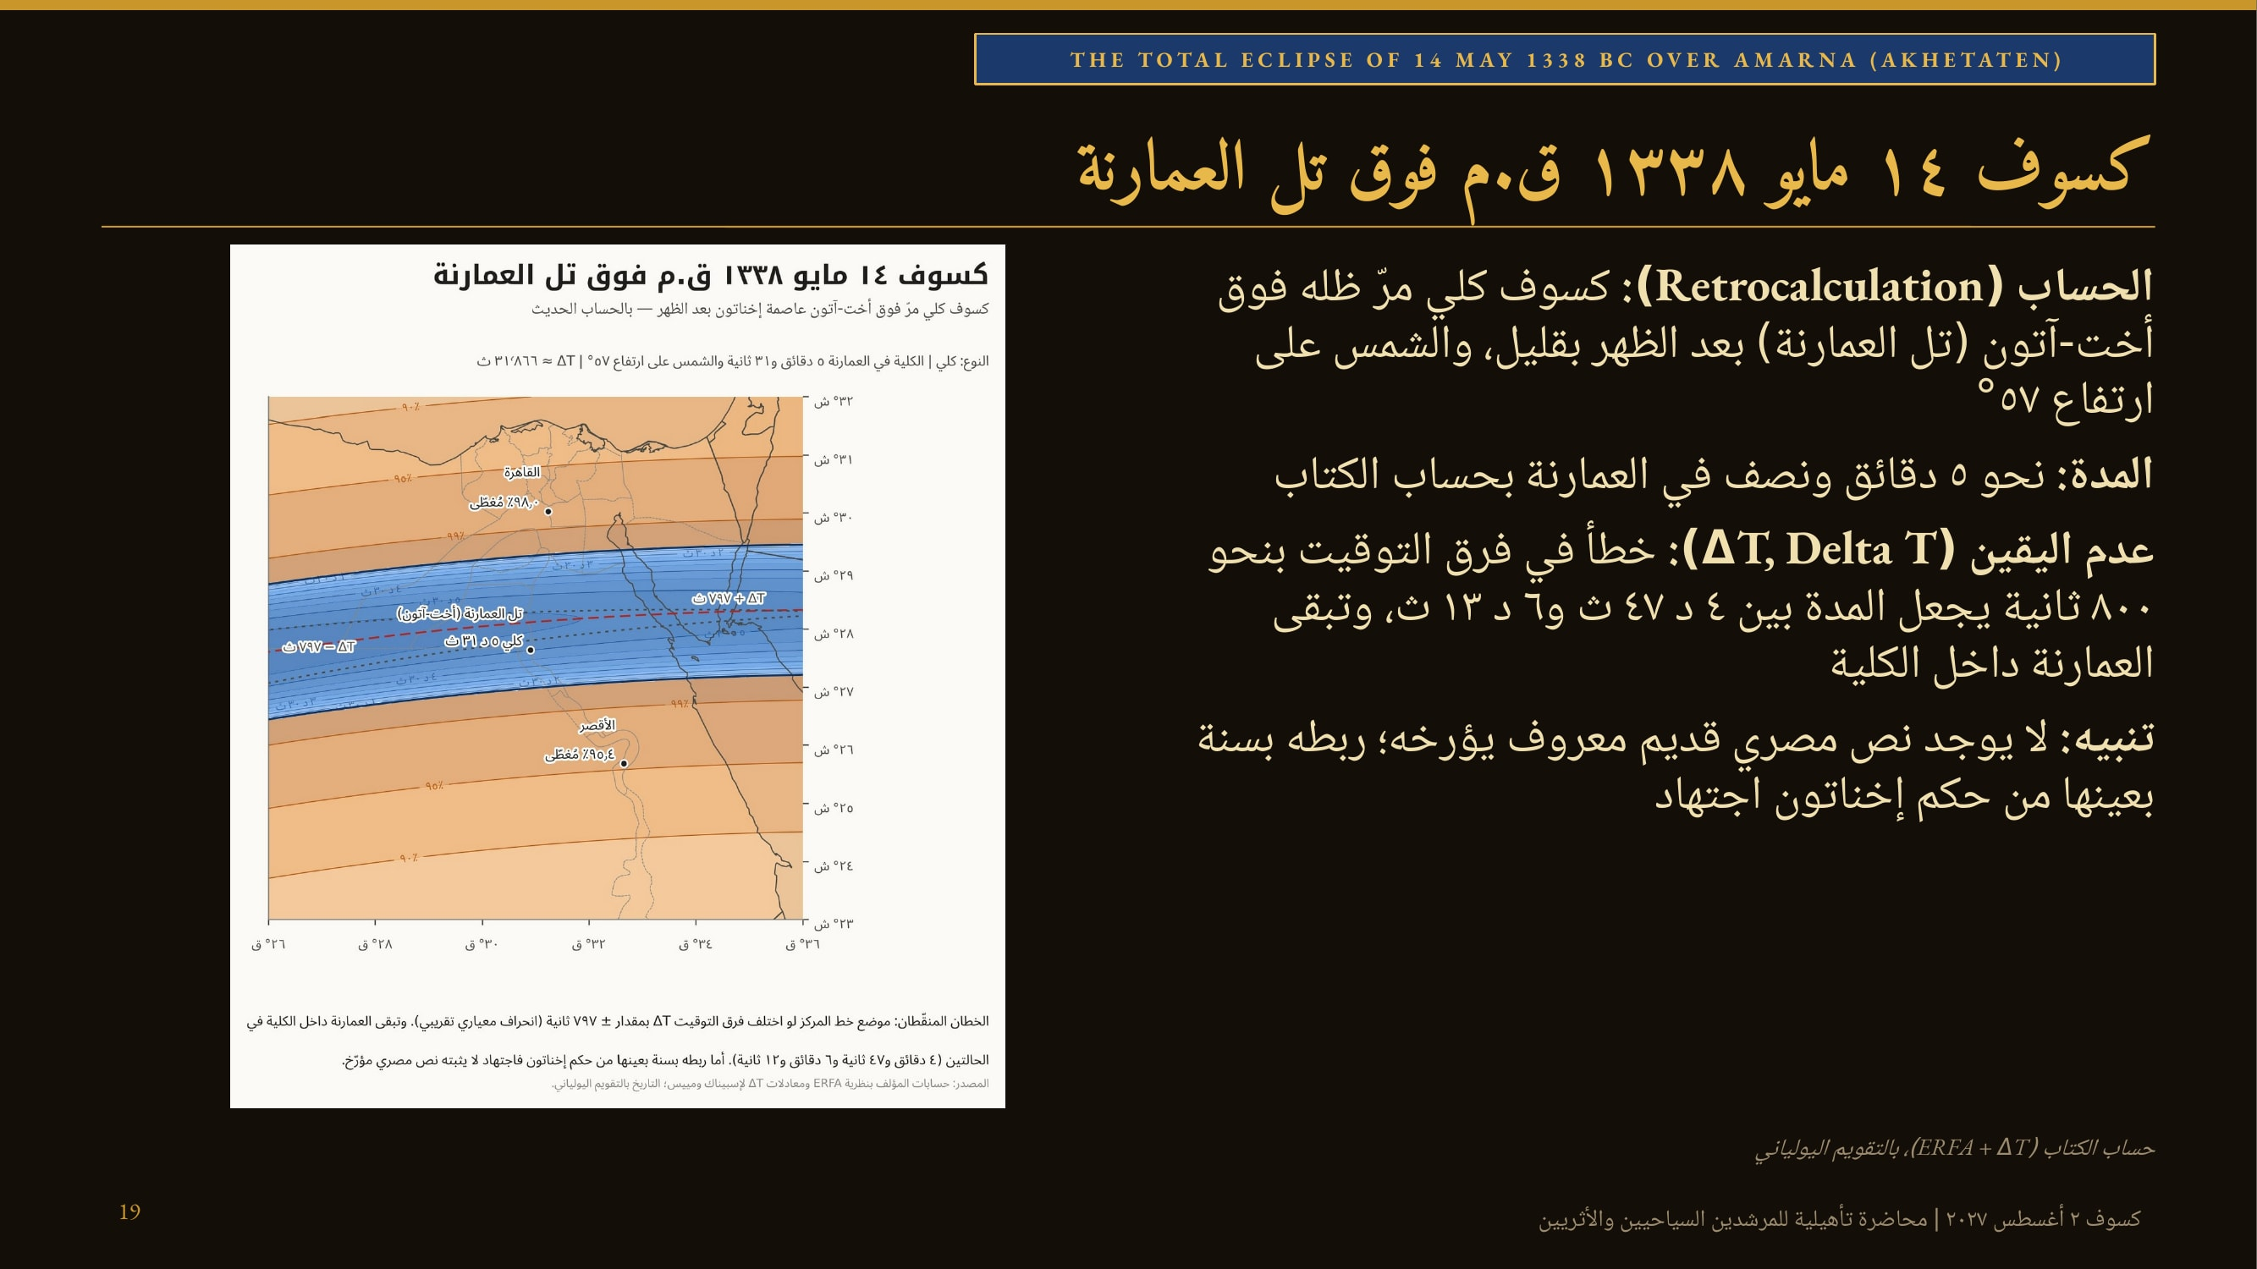
Notes:
هذه من أقوى الحكايات لمرشدي المنيا وتل العمارنة: عاصمة إله قرص الشمس آتون شهدت كسوفًا كليًا للشمس. الحساب الفلكي الحديث يثبت وقوع الكسوف ومرور ظله فوق أخت-آتون، أما ربطه بحدث أو سنة من حكم إخناتون فاجتهاد لا يثبته نص. وأجرى الكتاب الحساب بنظرية ERFA مع معادلات إسبيناك ومييس لفرق التوقيت. وفي ٢٠٢٧ يعود الظل إلى تل العمارنة: الكلية هناك ٥ دقائق و٣٣ ثانية.

Slide 20
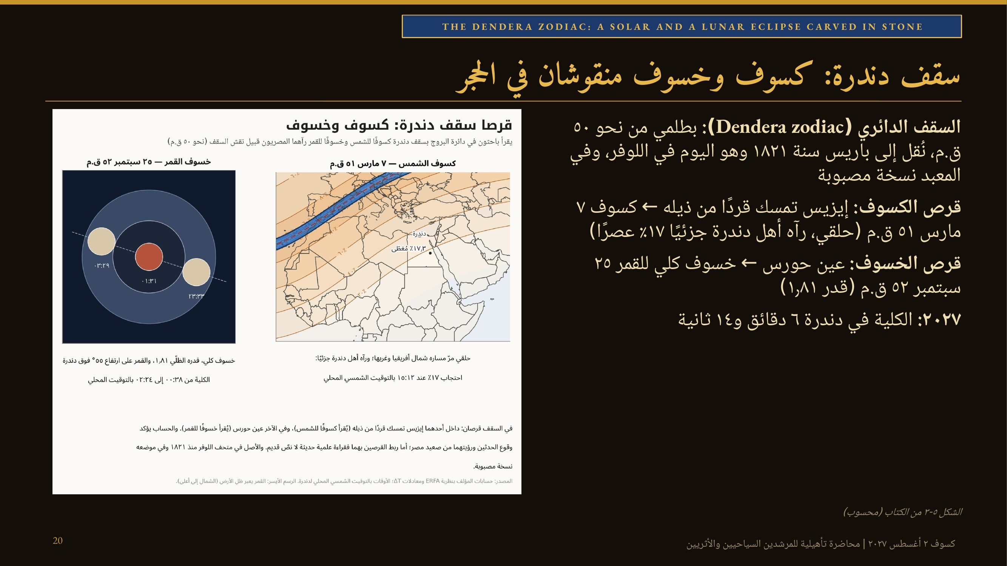
Notes:
القراءة للباحثين المحدثين، والحساب في الكتاب أكد أن الحدثين وقعا وكانا مرئيين من صعيد مصر. قف بالزوار في معبد دندرة أمام النسخة المصبوبة في سقف المقصورة، ثم أخبرهم أن الظل الذي نقش الكهنة رمزه سيمر فوق رؤوسهم بعد أكثر من ألفي سنة.

Slide 21
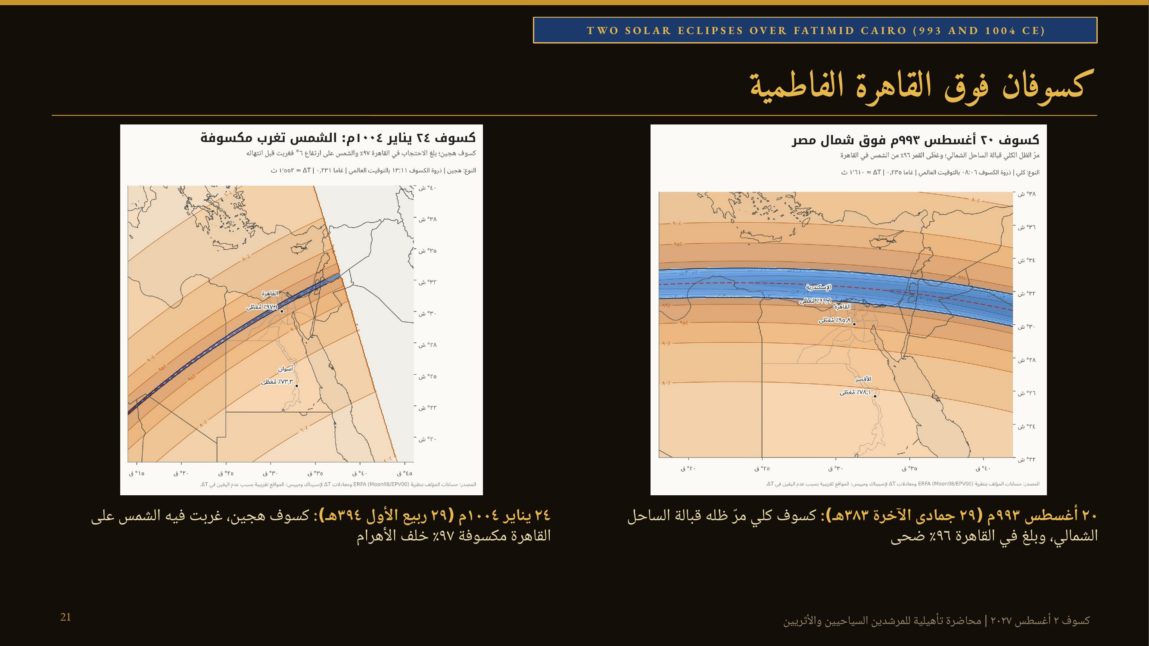
Notes:
كسوفان شهدتهما قاهرة العزيز بالله والحاكم بأمر الله، زمن ابن يونس، كما يعطيهما الحساب الحديث في الكتاب. كسوف ٢٠ أغسطس ٩٩٣م: مرّ الظل الكلي قبالة الساحل الشمالي، فبلغ الاحتجاب في القاهرة نحو ٩٦٪ ضحى — نهار باهت لا ليل. كسوف ٢٤ يناير ١٠٠٤م: كسوف هجين، بلغ في القاهرة ٩٧٪ والشمس على ارتفاع ست درجات فقط، فغربت مكسوفة خلف الأهرام. وبينهما كسوف ٧ أبريل ١٠٠٠م الجزئي (نحو نصف القرص قرب الظهر). التواريخ الهجرية بالتقويم الحسابي وقد تختلف يومًا عن الرؤية.

Slide 22
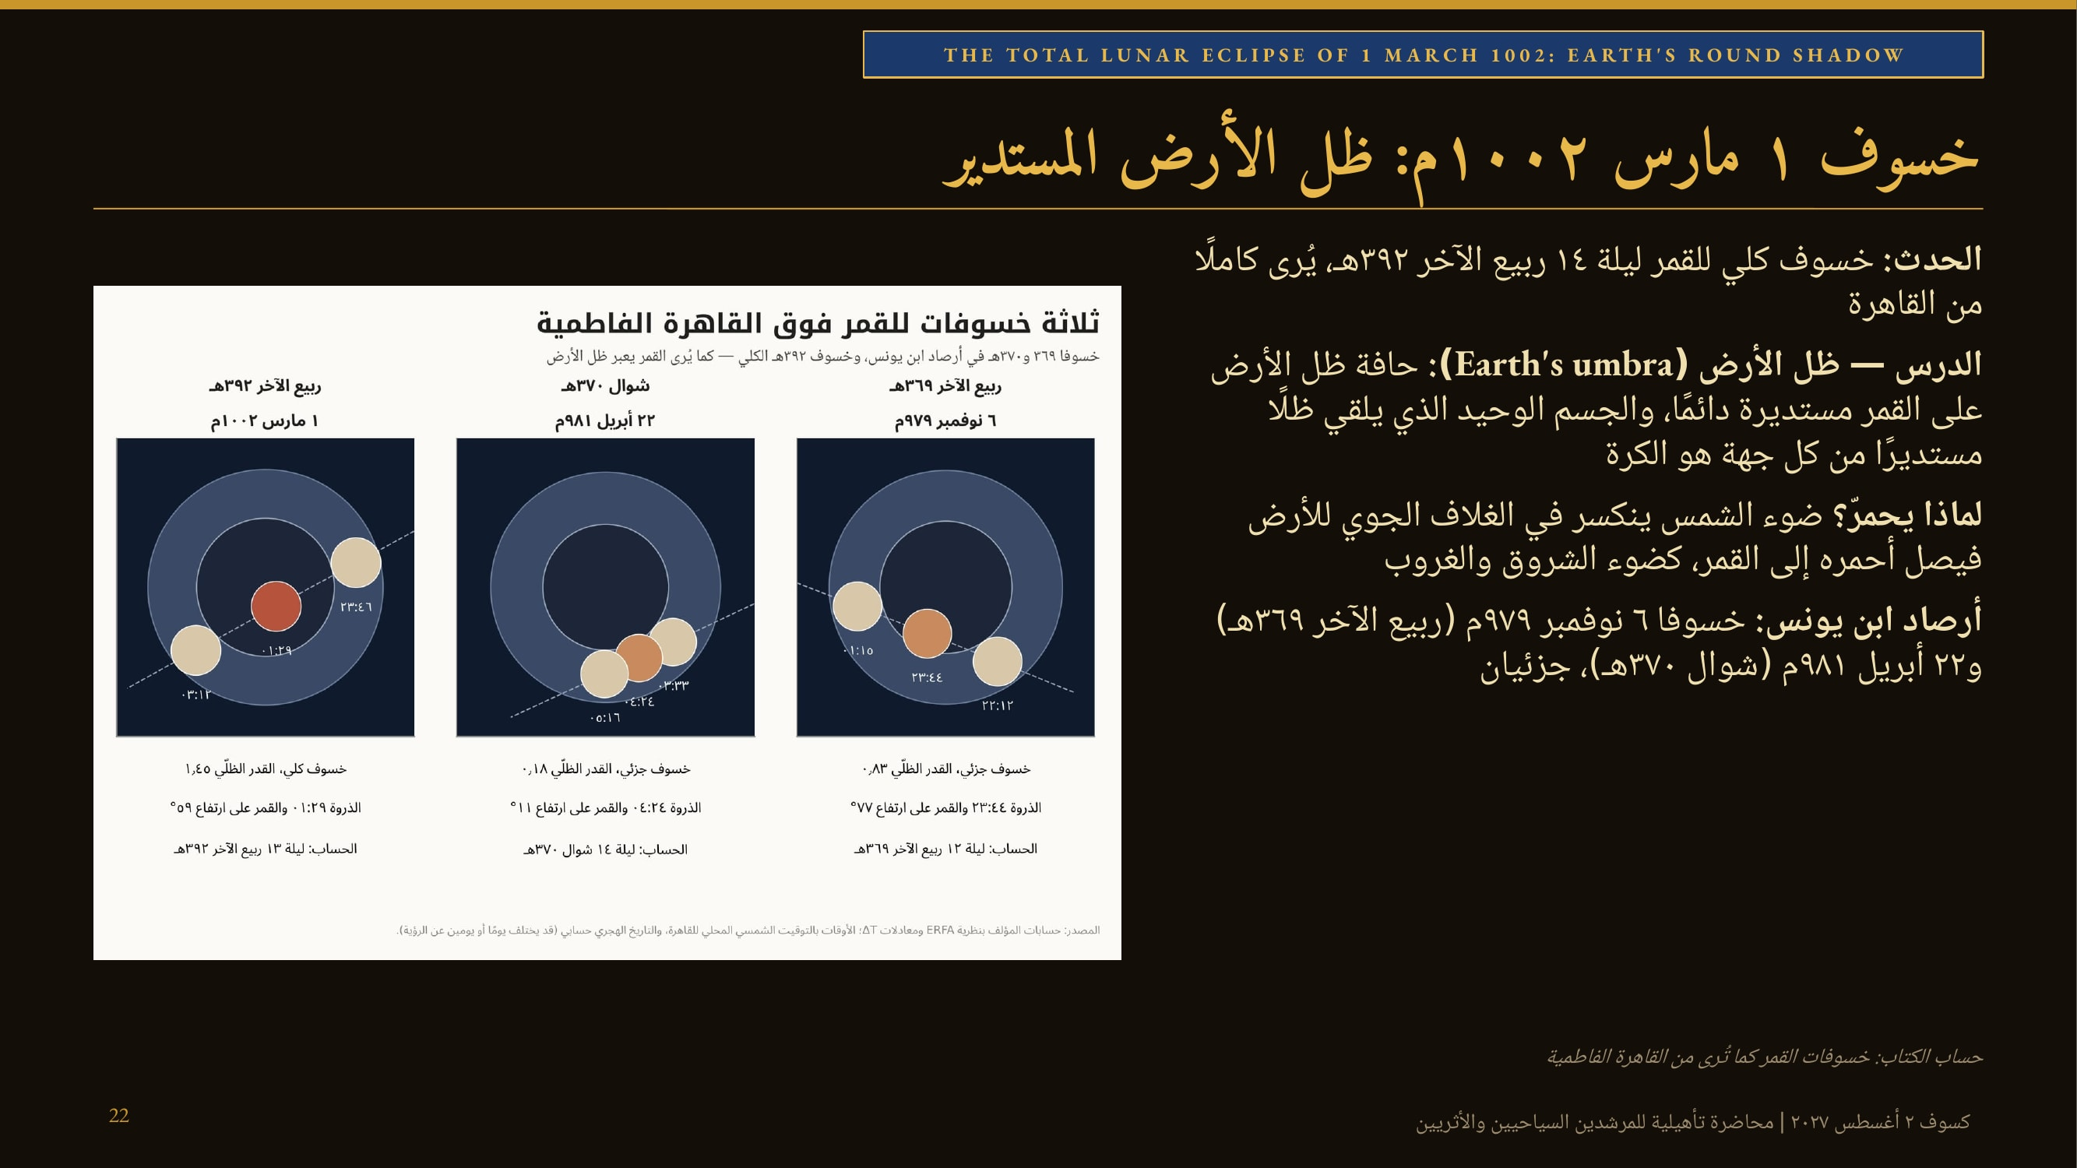
Notes:
الخسوف حكاية ممتازة للزوار ليلًا على الأسطح والمراكب النيلية. حافة ظل الأرض على القمر مستديرة في كل خسوف، والقمر عالٍ أو منخفض، في الشرق أو في الغرب؛ وليس جسم يلقي ظلًا مستديرًا من كل جهة إلا الكرة. وهو استدلال قديم على كروية الأرض يعود إلى أرسطو، وكان معروفًا لفلكيي الحضارة الإسلامية. والخسوف لا يقع إلا والقمر بدر في منتصف الشهر القمري.

Slide 23
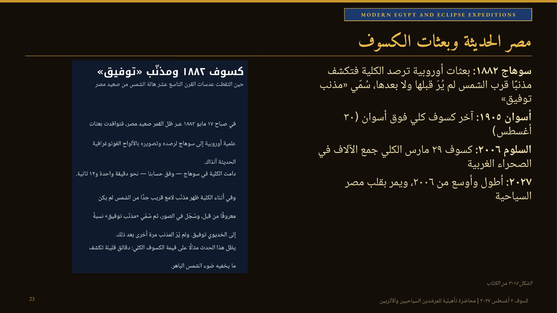
Notes:
كسوف ١٧ مايو ١٨٨٢ رُصد من سوهاج، وظهر في صور الكلية مذنب ساطع قرب الشمس سُمّي باسم الخديوي توفيق، ولم يُشاهد إلا في تلك الدقائق. وكسوف السلوم ٢٠٠٦ مقارنة مفيدة للزوار الذين يسألون عن خبرة مصر في استقبال سياحة الكسوف.

Slide 24
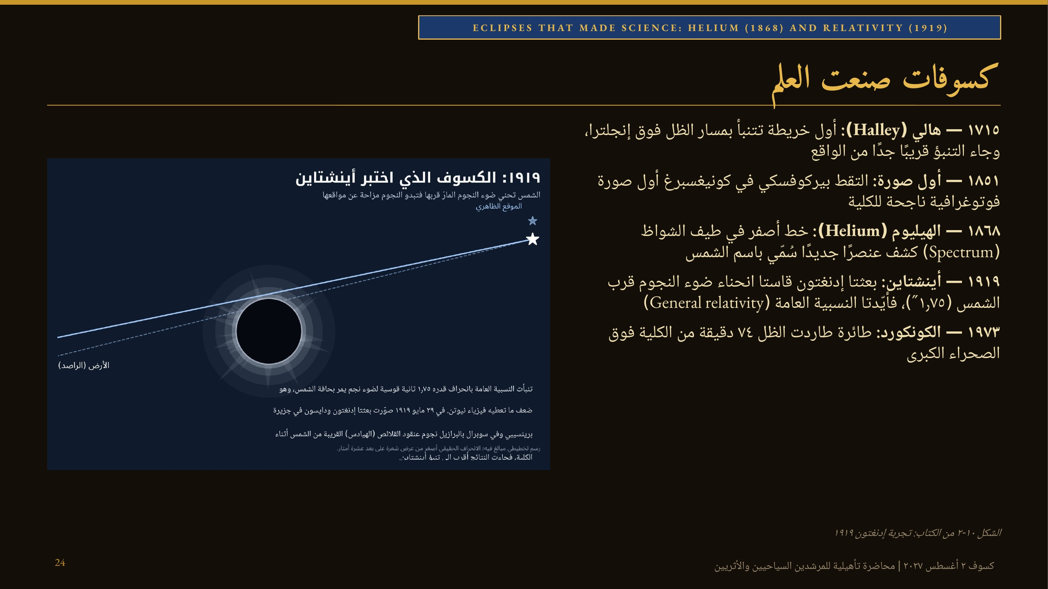
Notes:
رسالة للزائر: الكسوف ليس مشهدًا جميلًا فحسب؛ إنه مختبر طبيعي. فيه اكتُشف عنصر كيميائي، وفيه اختُبرت أشهر نظرية في الفيزياء الحديثة. واليوم تصنع المراصد الفضائية كسوفًا صناعيًا بالمِكْسَفة (Coronagraph) مثل SOHO وProba-3، لكن الكسوف الطبيعي ما زال يكشف الهالة الداخلية بوضوح لا تبلغه معظم الأجهزة. وكسوف ١٩٧٣ من سلسلة ساروس ١٣٦ نفسها التي ينتمي إليها كسوف ٢٠٢٧.

Slide 25
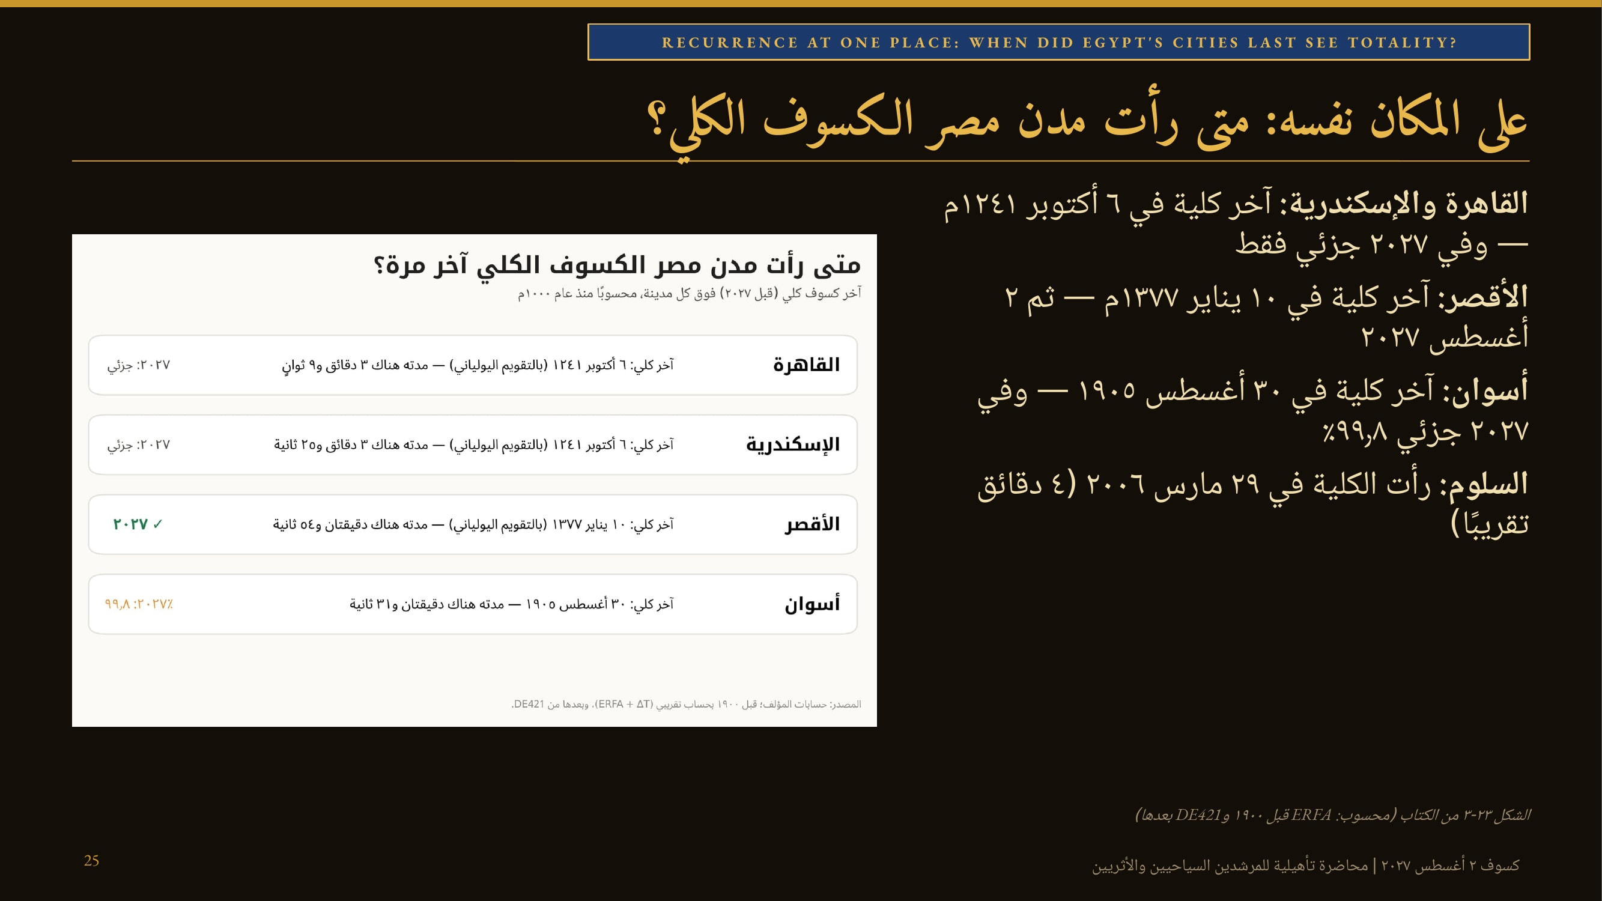
Notes:
هذه الشريحة تجيب عن سؤال «نفس المكان». التواريخ قبل ١٩٠٠ تقريبية لأن فرق التوقيت ΔT (تباطؤ دوران الأرض) غير معروف بدقة في العصور الوسطى؛ والتواريخ قبل ١٥٨٢ بالتقويم اليولياني. والفكرة للزائر: «أنتم تشهدون ما لم يشهده أهل الأقصر منذ أكثر من ستة قرون».

Slide 26
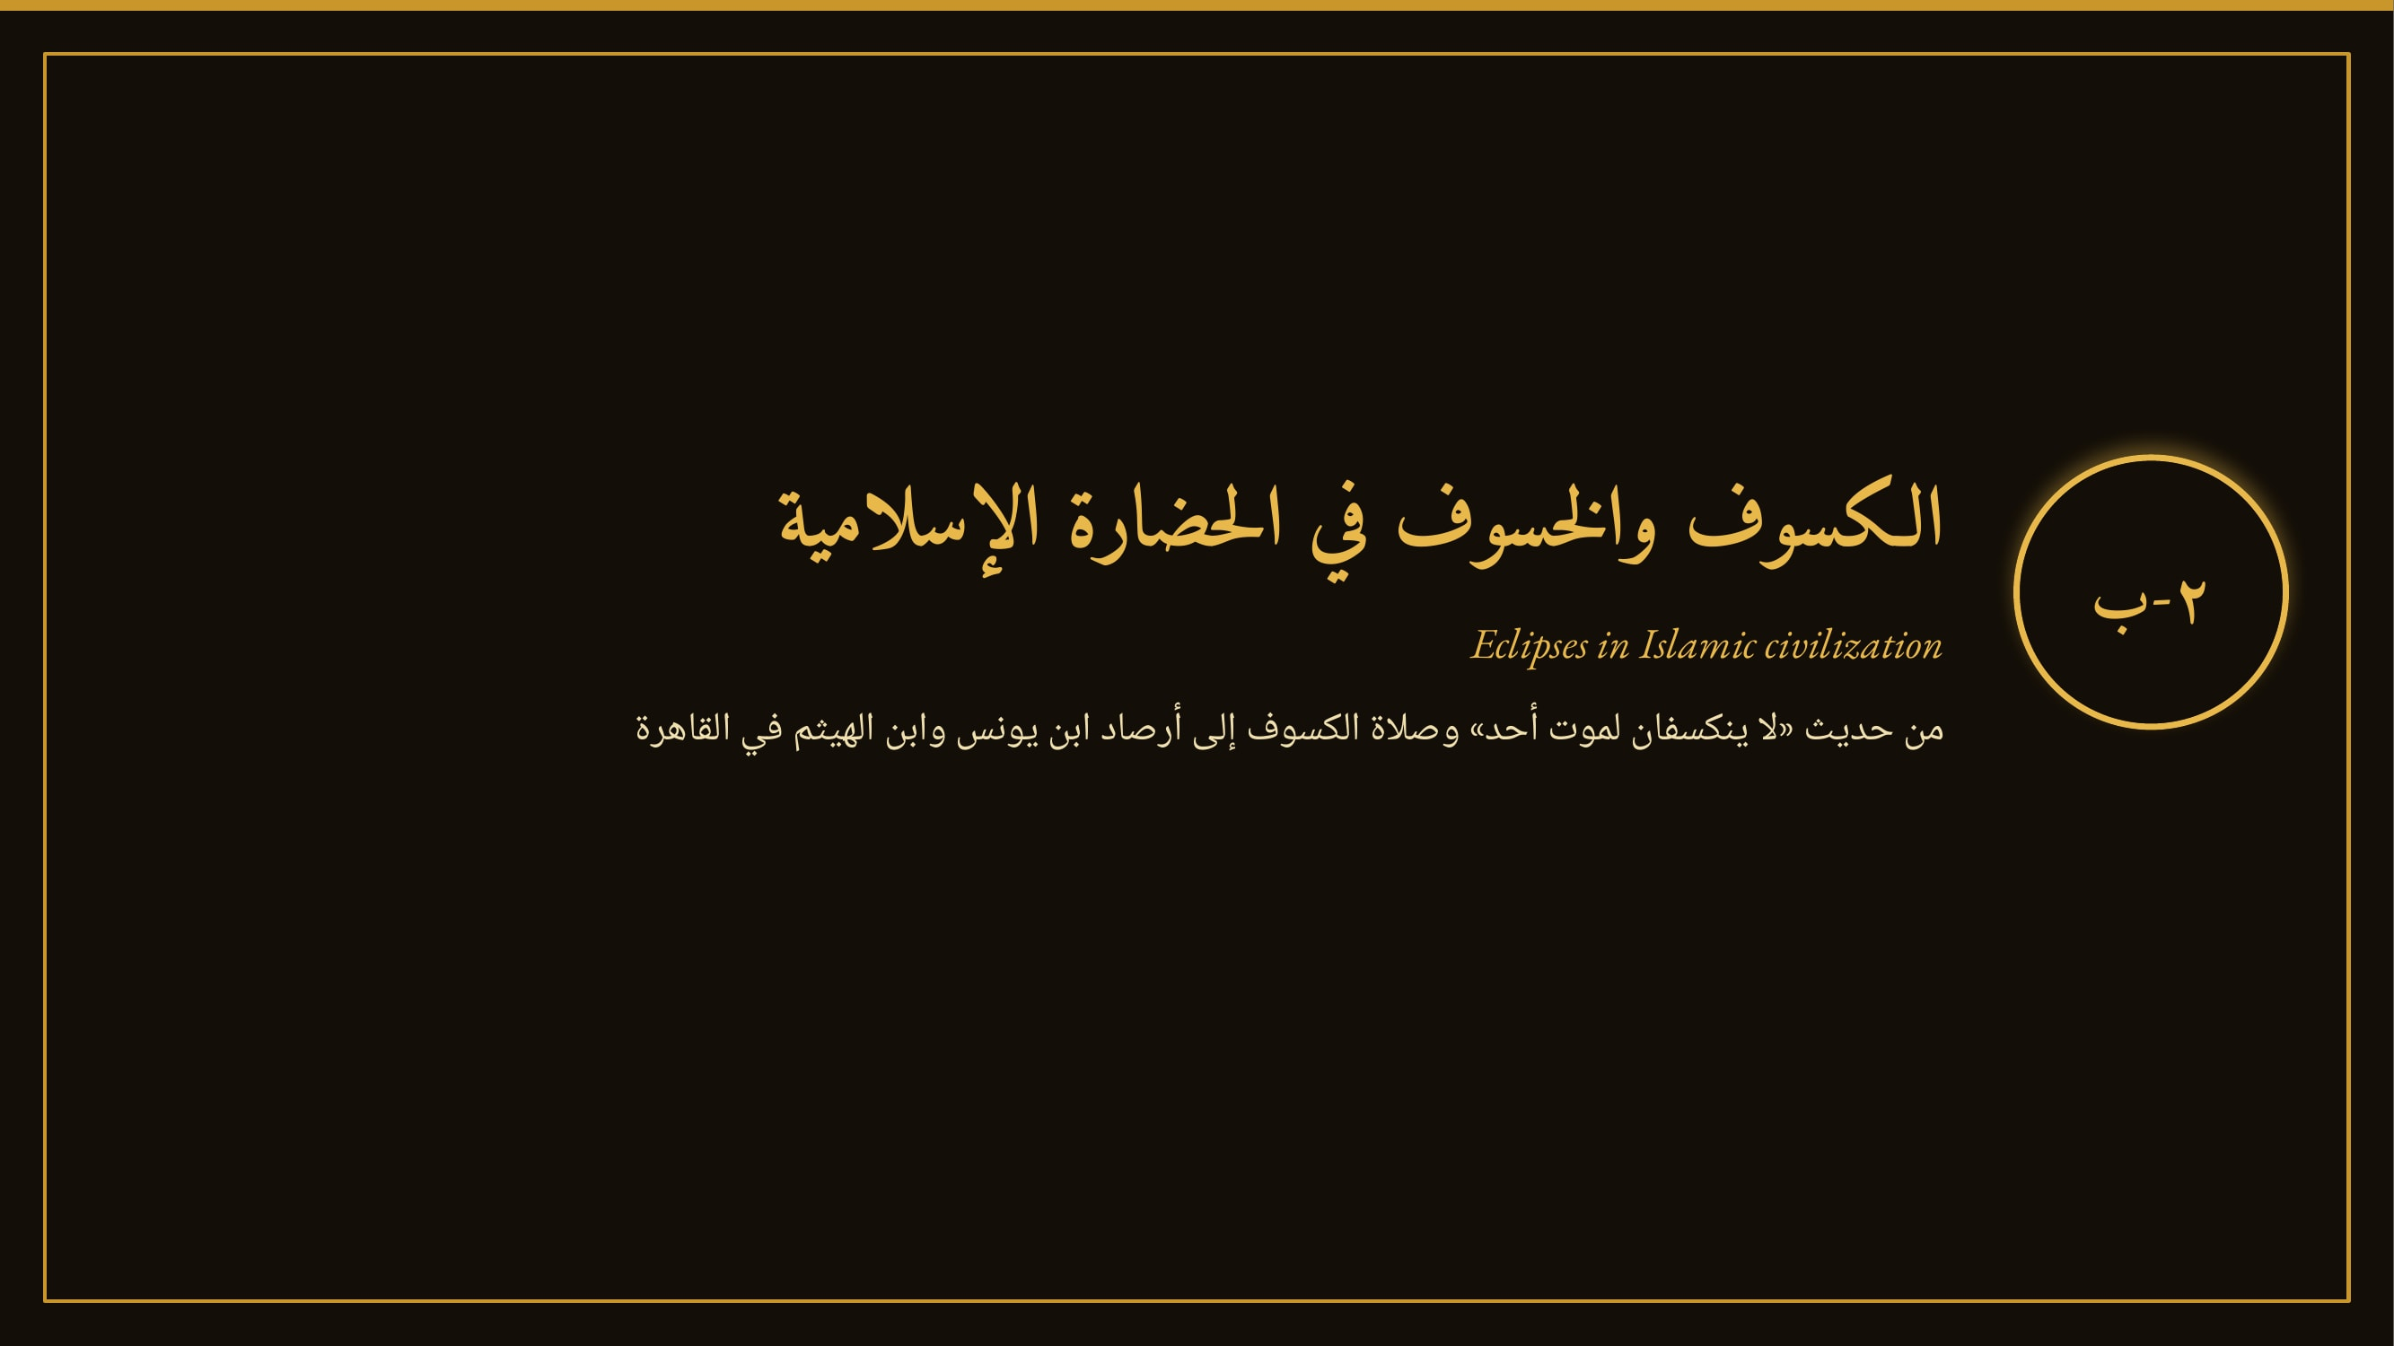
Notes:
الجزء الثاني من المرحلة الثانية: ثلاث رسائل — الإسلام نزع عن الكسوف صفة النذير، وشرع له عبادة، ثم ازدهر رصده وحسابه علميًا في بغداد والرقة والقاهرة وغزنة.

Slide 27
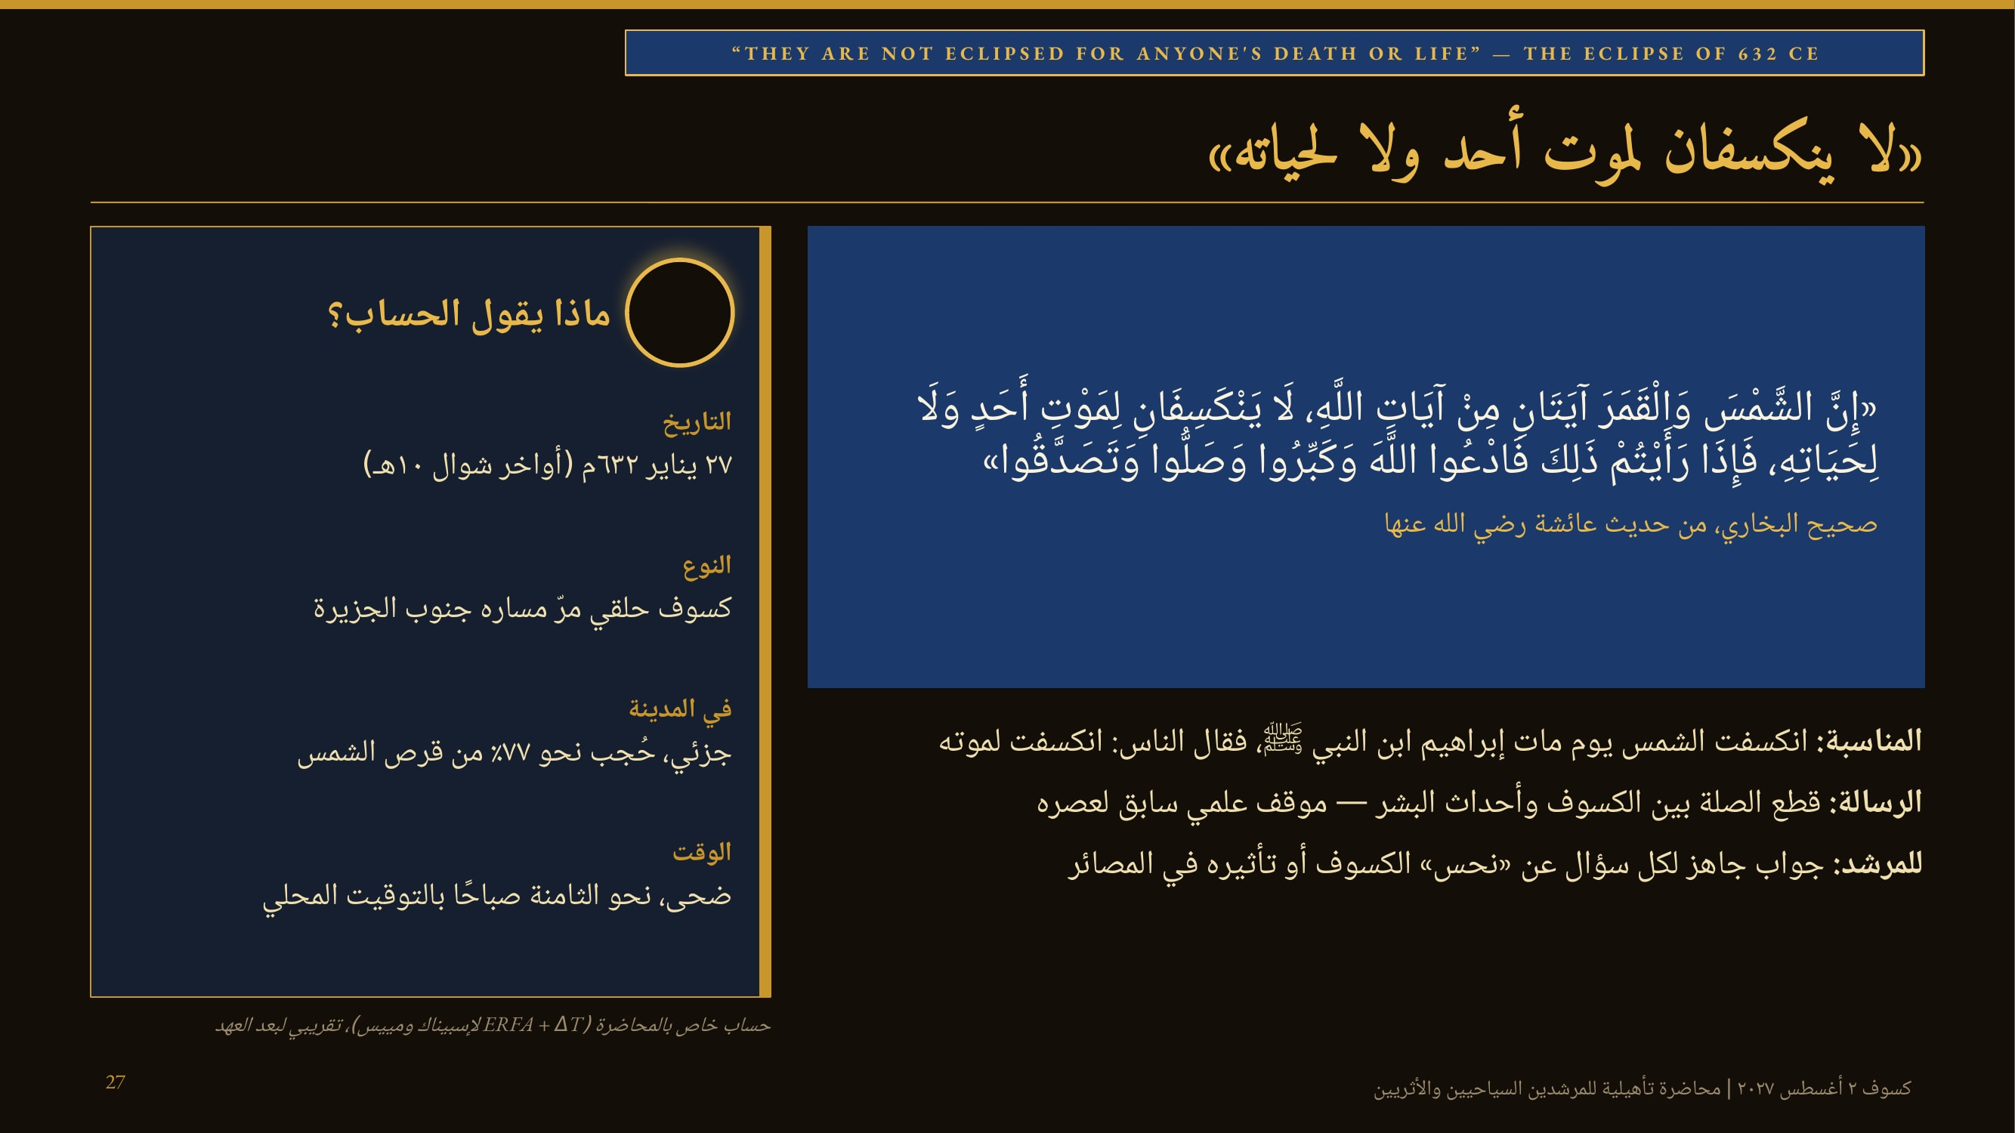
Notes:
نص الحديث في صحيح البخاري (كتاب الكسوف) من حديث عائشة رضي الله عنها، وله روايات أخرى عن المغيرة بن شعبة وأبي مسعود. حسبنا لهذه المحاضرة الكسوف المقترن بوفاة إبراهيم ابن النبي ﷺ: كسوف حلقي في ٢٧ يناير ٦٣٢م، رآه أهل المدينة جزئيًا بنسبة احتجاب نحو ٧٧٪ ضحىً والشمس على ارتفاع نحو ١٦° (نحو الثامنة صباحًا بالتوقيت الشمسي المحلي). ويوافق بالتقويم الحسابي ٢٨ أو ٢٩ شوال سنة ١٠هـ. الحساب تقريبي لأن ΔT في القرن السابع غير معروف بدقة، لكن احتجاب نحو ثلاثة أرباع القرص لا يتغير كثيرًا. الرسالة للزائر الأجنبي: قبل أربعة عشر قرنًا أعلن نبي الإسلام أن الكسوف آية كونية لا علاقة لها بموت أحد أو حياته.

Slide 28
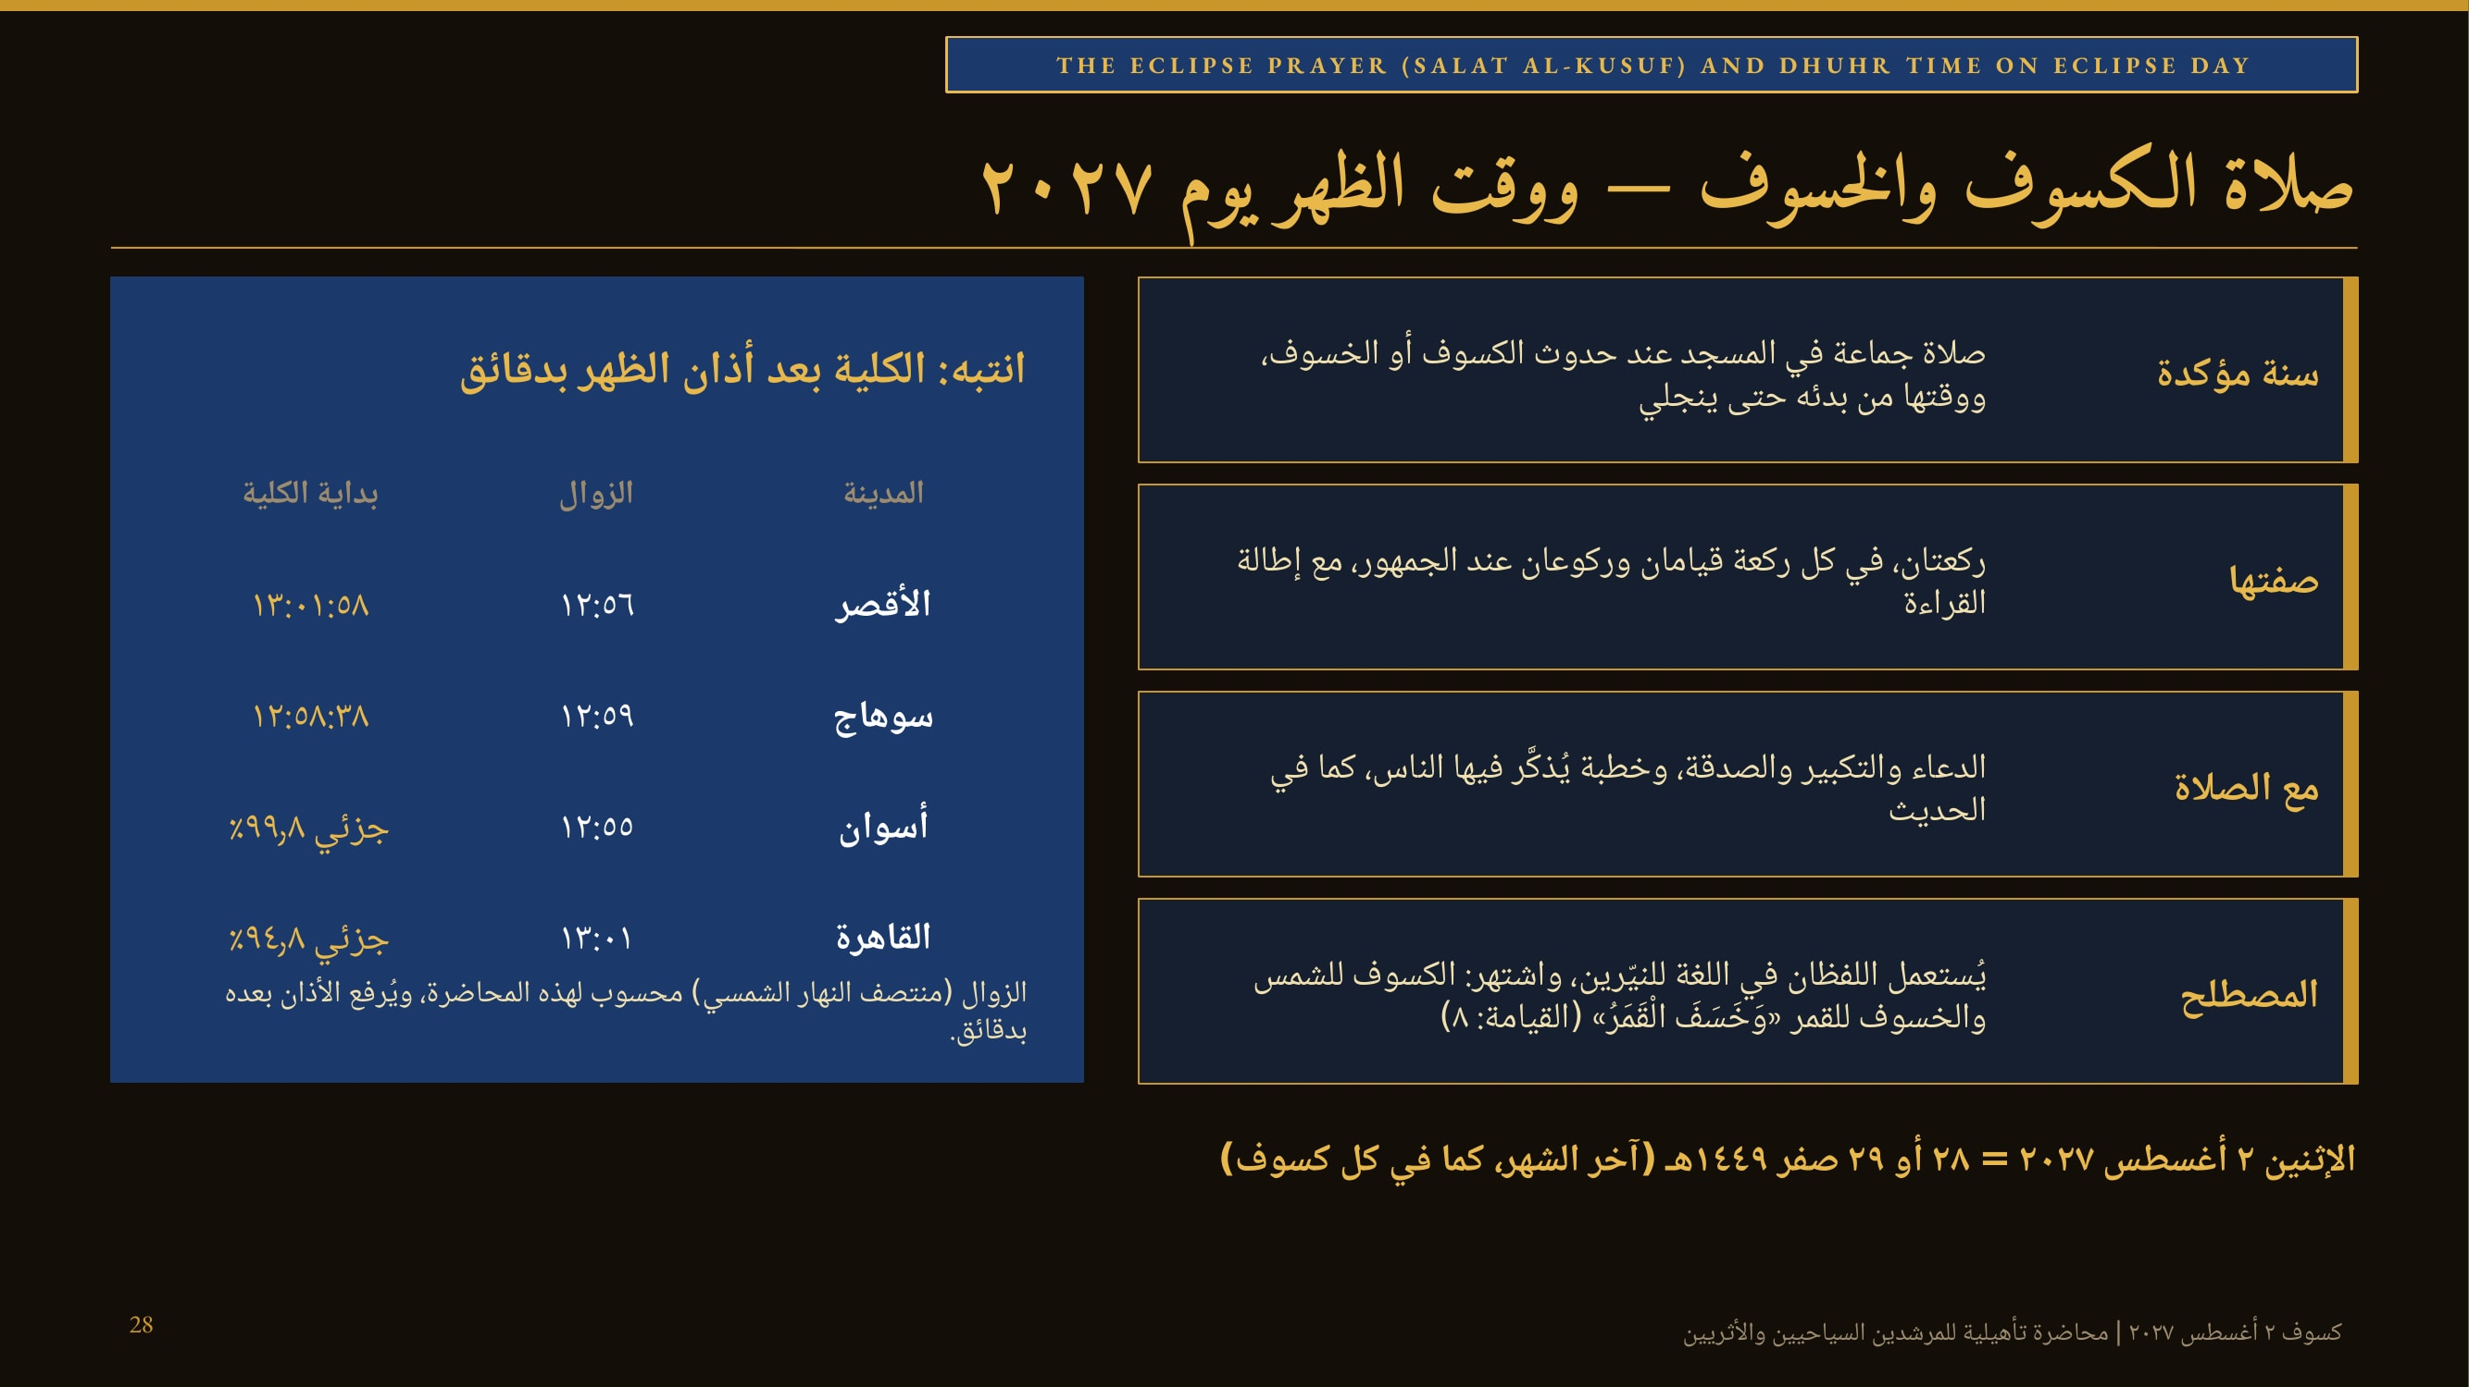
Notes:
نقطة عملية مهمة يغفل عنها كثيرون: الزوال في الأقصر يوم ٢ أغسطس ٢٠٢٧ نحو ١٢:٥٥:٤٥ بتوقيت مصر الصيفي، فيُرفع أذان الظهر قرابة ١٢:٥٧–١٣:٠٠، وتبدأ الكلية ١٣:٠١:٥٨. أي أن المساجد ستصلي الظهر ثم صلاة الكسوف في قلب الحدث، وستتجمع حشود قرب المساجد والساحات. خطط لمواقع مجموعتك بعيدًا عن الزحام، واشرح للزائر الأجنبي معنى ما يسمعه من تكبير وصلاة. التاريخ الهجري: الحساب العددي يعطي ٢٨ صفر ١٤٤٩هـ، وقد يكون ٢٩ صفر بحسب رؤية الهلال.

Slide 29
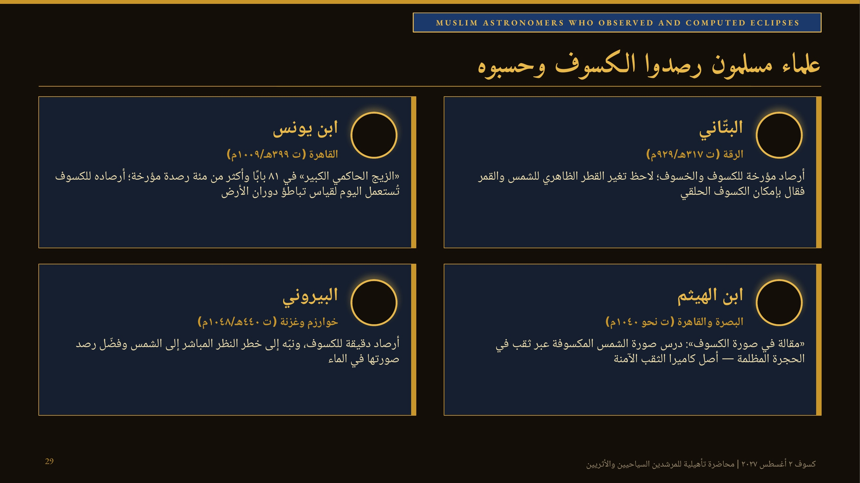
Notes:
أربعة أسماء يحسن أن يحفظها المرشد. ابن يونس وابن الهيثم عاشا في القاهرة الفاطمية نفسها، ترك ابن يونس «الزيج الحاكمي الكبير» في ٨١ بابًا وفيه أكثر من مئة رصدة مؤرخة، يميّز رصده من رصد غيره ويكتب أخطاء أسلافه وأخطاء نفسه. ومن القاهرة نفسها رأى علي بن رضوان المستعر الأعظم سنة ١٠٠٦م (ألمع نجم مستعر في التاريخ المدوَّن) ووصف سطوعه بأنه يفوق الزهرة مرتين ونصفًا إلى ثلاث مرات. يميّز رصده من رصد غيره ويكتب أخطاء أسلافه وأخطاء نفسه. وأرصاد الكسوف العربية — مع سجلات بابل والصين — هي اليوم من أدق وسائل قياس فرق التوقيت ΔT، أي تباطؤ دوران الأرض عبر القرون.

Slide 30
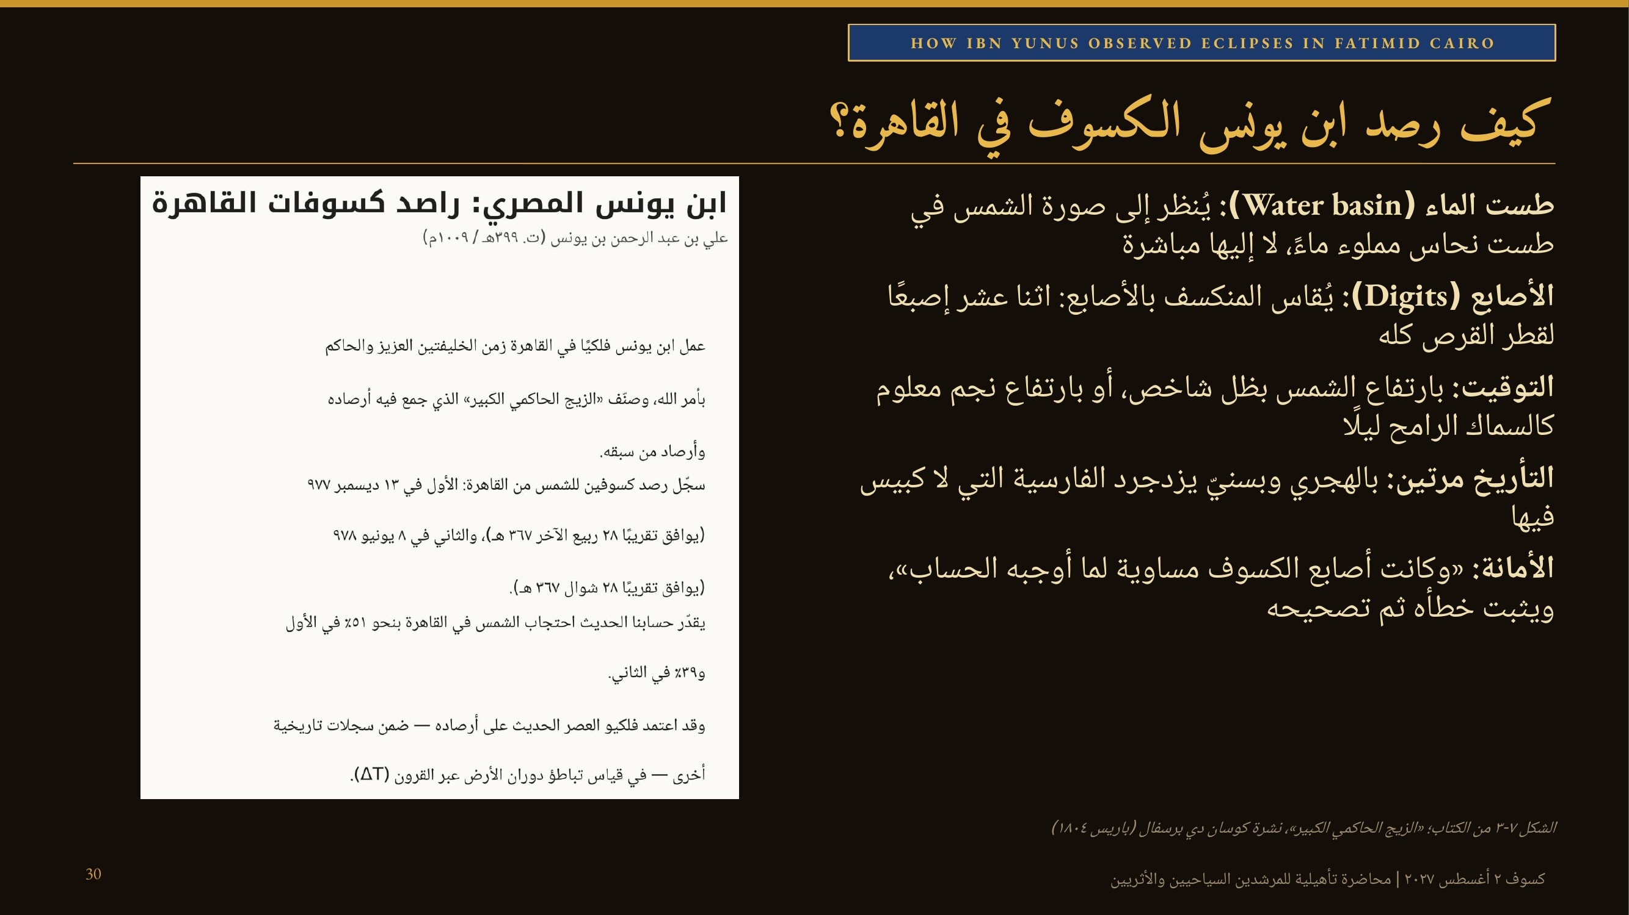
Notes:
المصدر: القطعة الباقية من «الزيج الحاكمي الكبير» بمخطوط ليدن، كما نشرها وترجمها كوسان دي برسفال في باريس سنة ١٨٠٤. يصف ابن يونس كسوفًا رصده مع ابنه ومولى له، وأنهم رصدوا الشمس «بالماء» حتى انجلت، وأن «أصابع الكسوف» وافقت ما أوجبه الحساب (بتصرف). التأريخ المزدوج بالهجري وبسنيّ يزدجرد الفارسية التي لا كبيس فيها كان يحمي الرصدة من اختلاف التقاويم بعد قرون. تنبيه: طست الماء لا يُنصح به اليوم، فالانعكاس على الماء ما زال ساطعًا مؤذيًا؛ البديل الحديث كاميرا الثقب والنظارة المعتمدة.

Slide 31
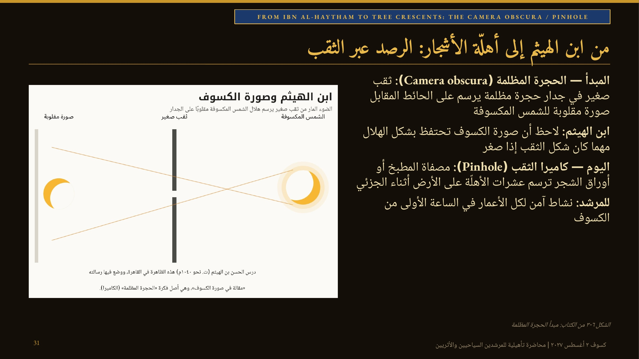
Notes:
اربط العلم بالتاريخ: الحجرة المظلمة (Camera obscura) التي درسها ابن الهيثم في القاهرة هي جدّة الكاميرا الحديثة. اطلب من الزوار في المعابد أن ينظروا إلى ظلال النخيل والأشجار على الأرض قبيل الكلية — سيرون مئات الأهلّة.

Slide 32
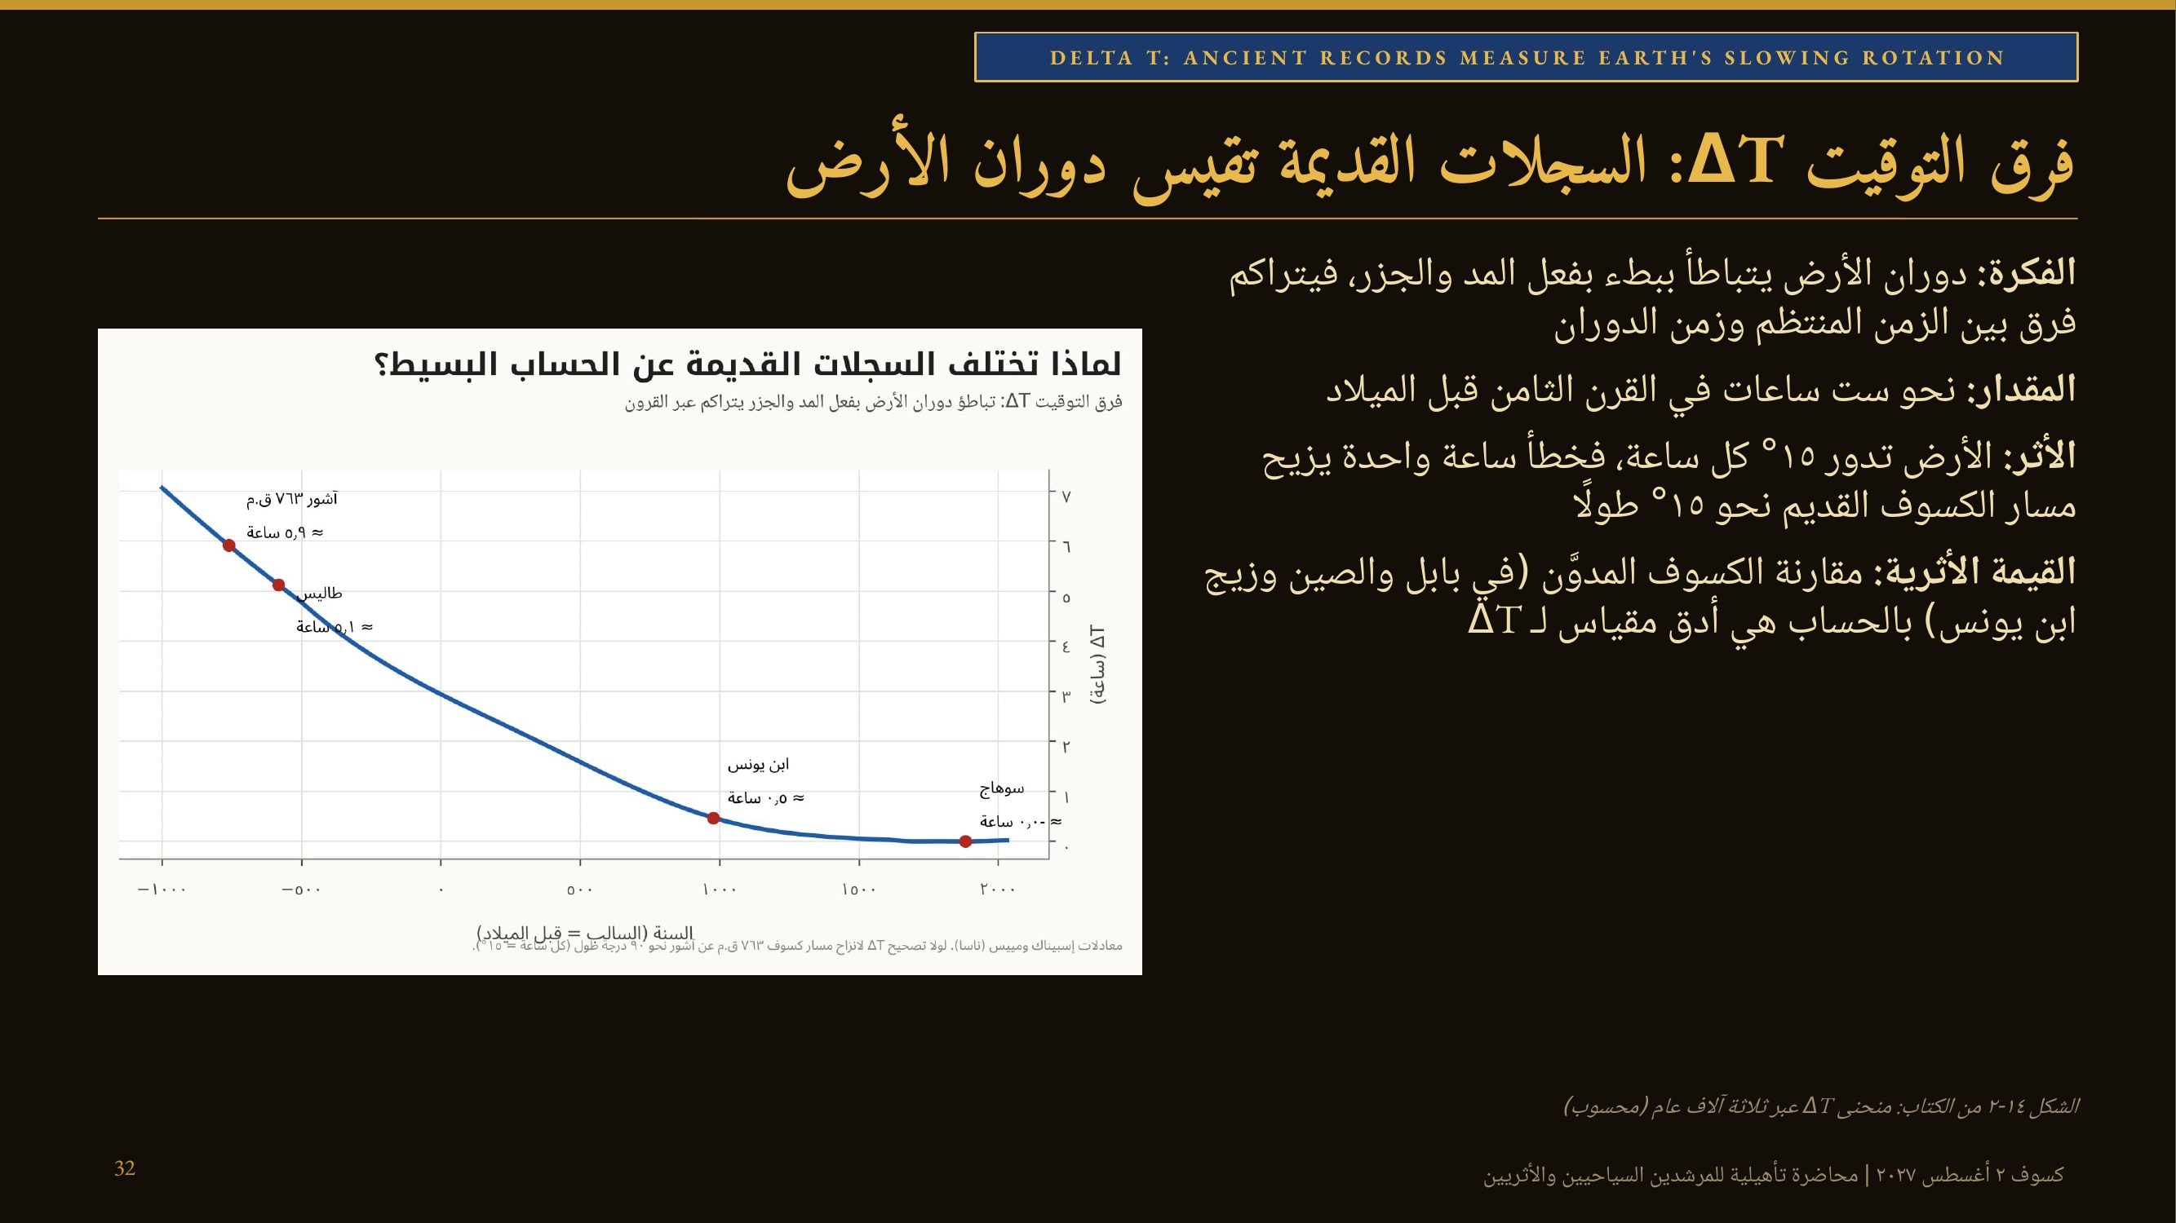
Notes:
هذه نقطة تجمع الأثري والفلكي: السجل التاريخي المؤرخ يصحح الحساب الفلكي، والحساب الفلكي يؤرخ السجل. ولهذا تبقى تواريخ ومسارات الكسوفات قبل ١٩٠٠ في الكتاب «تقريبية»، ويُرسم حولها نطاق عدم اليقين كما في كسوف إخناتون. وأرصاد ابن يونس في القاهرة الفاطمية من السجلات التي استعملها علماء القرن العشرين في حساب تباطؤ دوران الأرض.

Slide 33
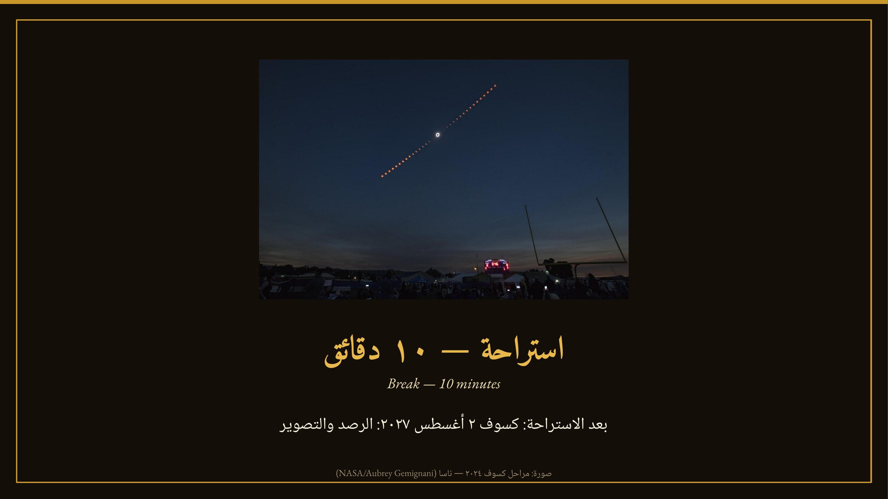
Notes:
استراحة بعد المرحلة الثانية.

Slide 34

Notes:
المرحلة الثالثة (نحو ساعة) وهي قلب المحاضرة. كل الأرقام من عناصر بِسِل الرسمية التي نشرتها ناسا (فريد إسبيناك، ΔT = ٧٦ ثانية)، وتحقق منها الكتاب مستقلًا من تقويم JPL DE421 فاتفقت المدد في حدود ثلث ثانية.

Slide 35
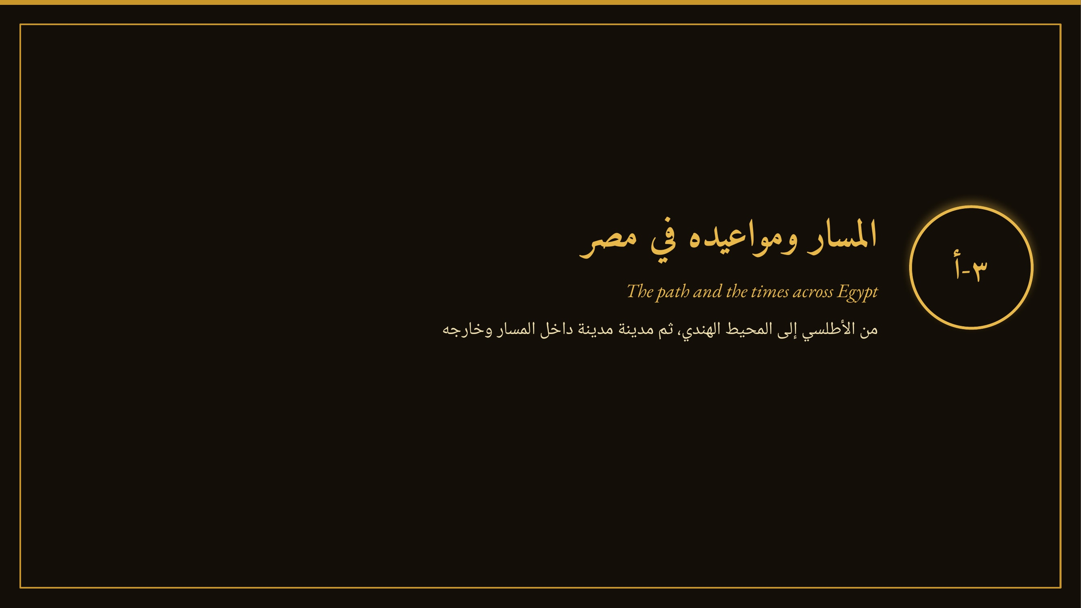
Notes:
الجزء الأول من المرحلة الثالثة.

Slide 36
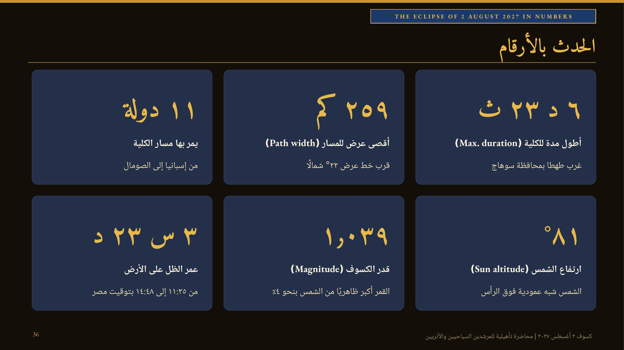
Notes:
أرقام يحفظها المرشد: أطول مدة ٦ دقائق و٢٣ ثانية، أقصى عرض للمسار ٢٥٩ كم، ١١ دولة، الشمس على ارتفاع ٨١°. كسوف ٢٠٢٧ من أطول الكسوفات الكلية في القرن الحادي والعشرين، وسر طوله ثلاثة: القمر قريب من الحضيض فيبدو كبيرًا، والأرض قرب الأوج فتبدو الشمس أصغر قليلًا، ومحور الظل يمر قريبًا من مركز الأرض (غاما ≈ ٠٫١٤)، فيكون الظل أبطأ فوق صعيد مصر. الظل يلامس الأرض من ٠٨:٢٥ إلى ١١:٤٨ بالتوقيت العالمي.

Slide 37
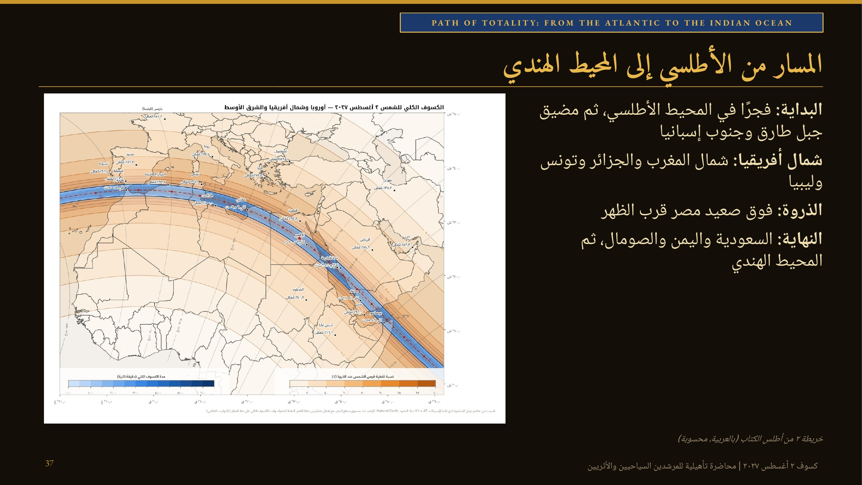
Notes:
اللون الأزرق: مدة الكلية، والبرتقالي: نسبة تغطية الشمس خارج المسار. أمثلة من الدول الأخرى للمقارنة (من ملحق الكتاب): طنجة ٤ د ٥٠ ث، طريفة ٤ د ٣٨ ث، الأقصر ٦ د ٢٠ ث، ومكة جزئي، وجدة قريبة من المسار. الرسالة: مصر تحظى بأطول مدة على اليابسة، ومع آثارها وطقسها الصافي في أغسطس تصبح الوجهة الأولى في العالم لهذا الكسوف.

Slide 38
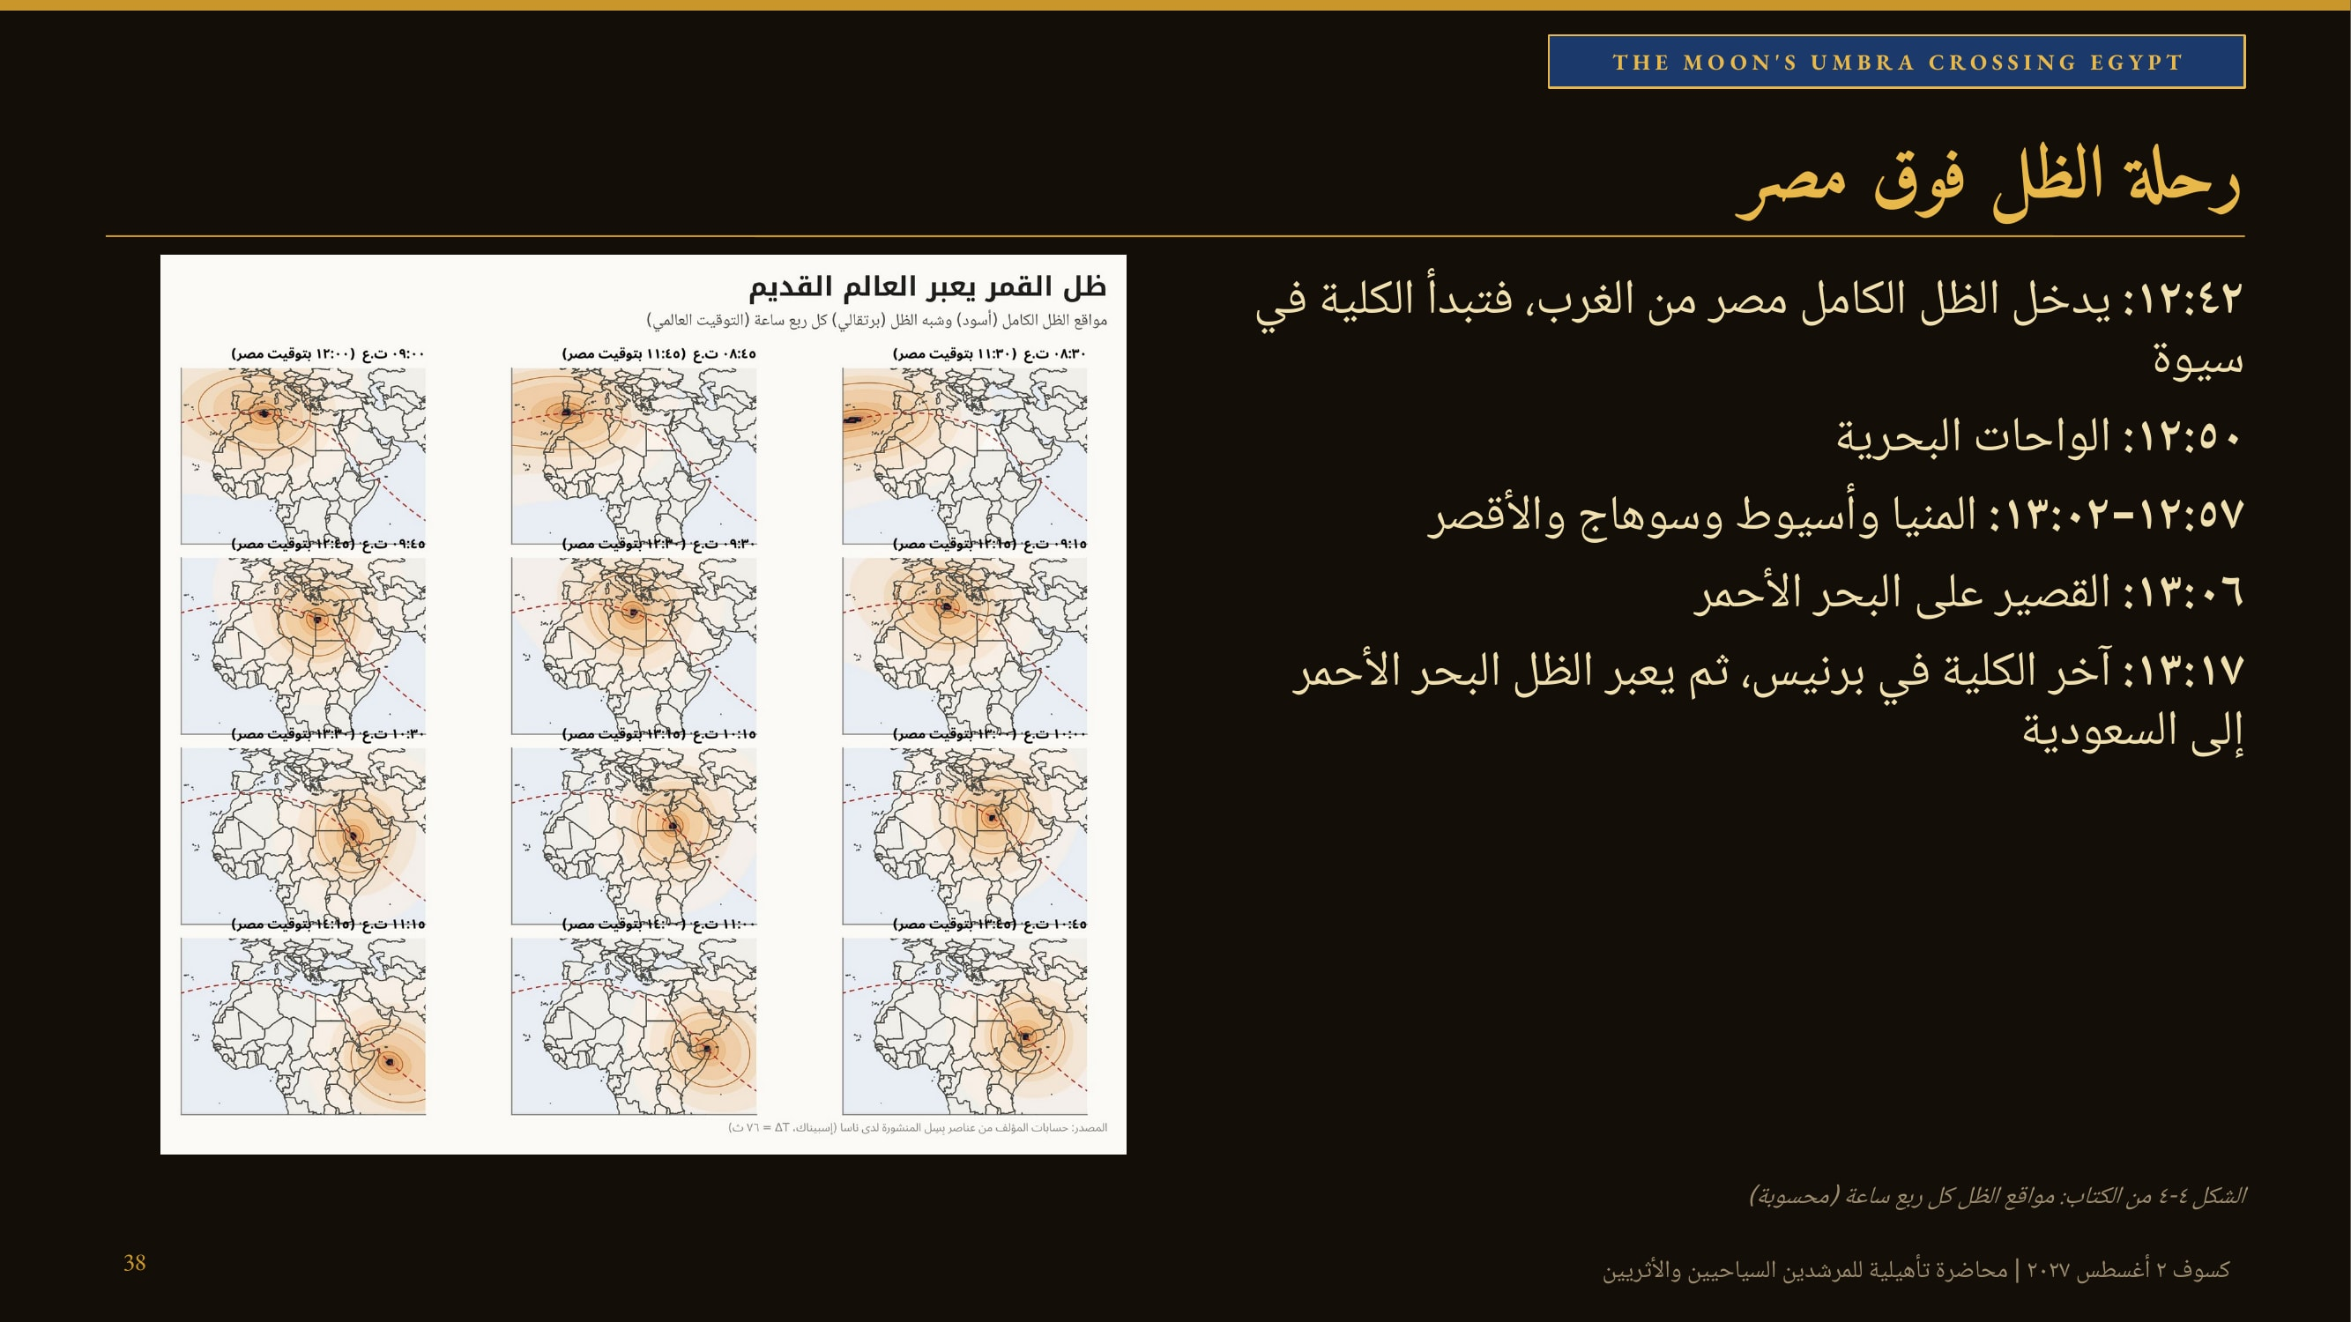
Notes:
يعبر الظل الكامل مصر من سيوة إلى برنيس في نحو ٣٥ دقيقة فقط. لاحظ كيف يصغر الظل ويتباطأ قرب مصر لأن الشمس شبه عمودية فوقها. سرعة الظل فوق مصر نحو ألفي كيلومتر في الساعة — أي أن الظلام يأتي من جهة الغرب-الشمال الغربي مسرعًا، فوجّه أنظار مجموعتك نحو تلك الجهة قبيل الكلية لترى «جدار الظل» قادمًا.

Slide 39
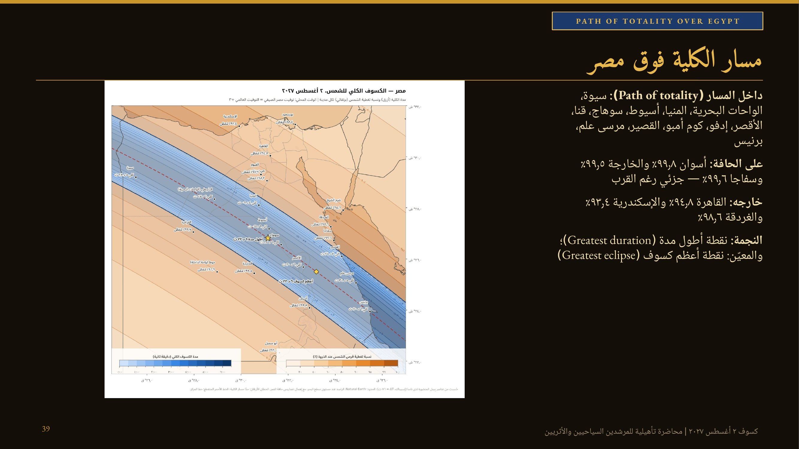
Notes:
خريطة مصر من أطلس الكتاب: الخطان الأزرقان حدّا مسار الكلية، والخط الأحمر المتقطع خط المركز. كلما اقتربت من الخط الأحمر طالت الكلية. أسوان تقع خارج الحد الجنوبي بقليل، فلا يراها أهل أسوان كلية — انصح مجموعات أسوان بالتوجه شمالًا إلى كوم أمبو (٣ د ٢١ ث) أو إدفو (٥ د ٣٠ ث). وأهل القاهرة يحتاجون إلى السفر جنوبًا: أقرب موقع ممتاز الواحات البحرية (نحو ٣٧٠ كم) أو المنيا.

Slide 40
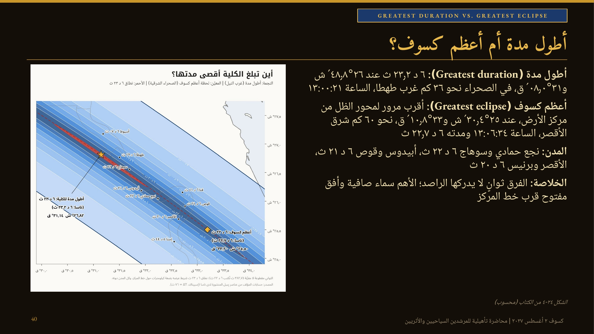
Notes:
يكثر الخلط بين النقطتين في الإعلام. ناسا تنشر الاثنتين، وتظهر الثانية على خرائطها مقرّبة إلى ٦ د ٢٣ ث. والمنحنى منبسط جدًا: لا يبلغ ٦ د ٢٣ ث كاملة إلا شريط ضيق في الصحراء. فإذا سألك زائر «أين أطول كسوف؟» فالجواب الصادق: «الفرق بين هنا وهناك ثانية أو ثانيتان، ولن تشعر به».

Slide 41
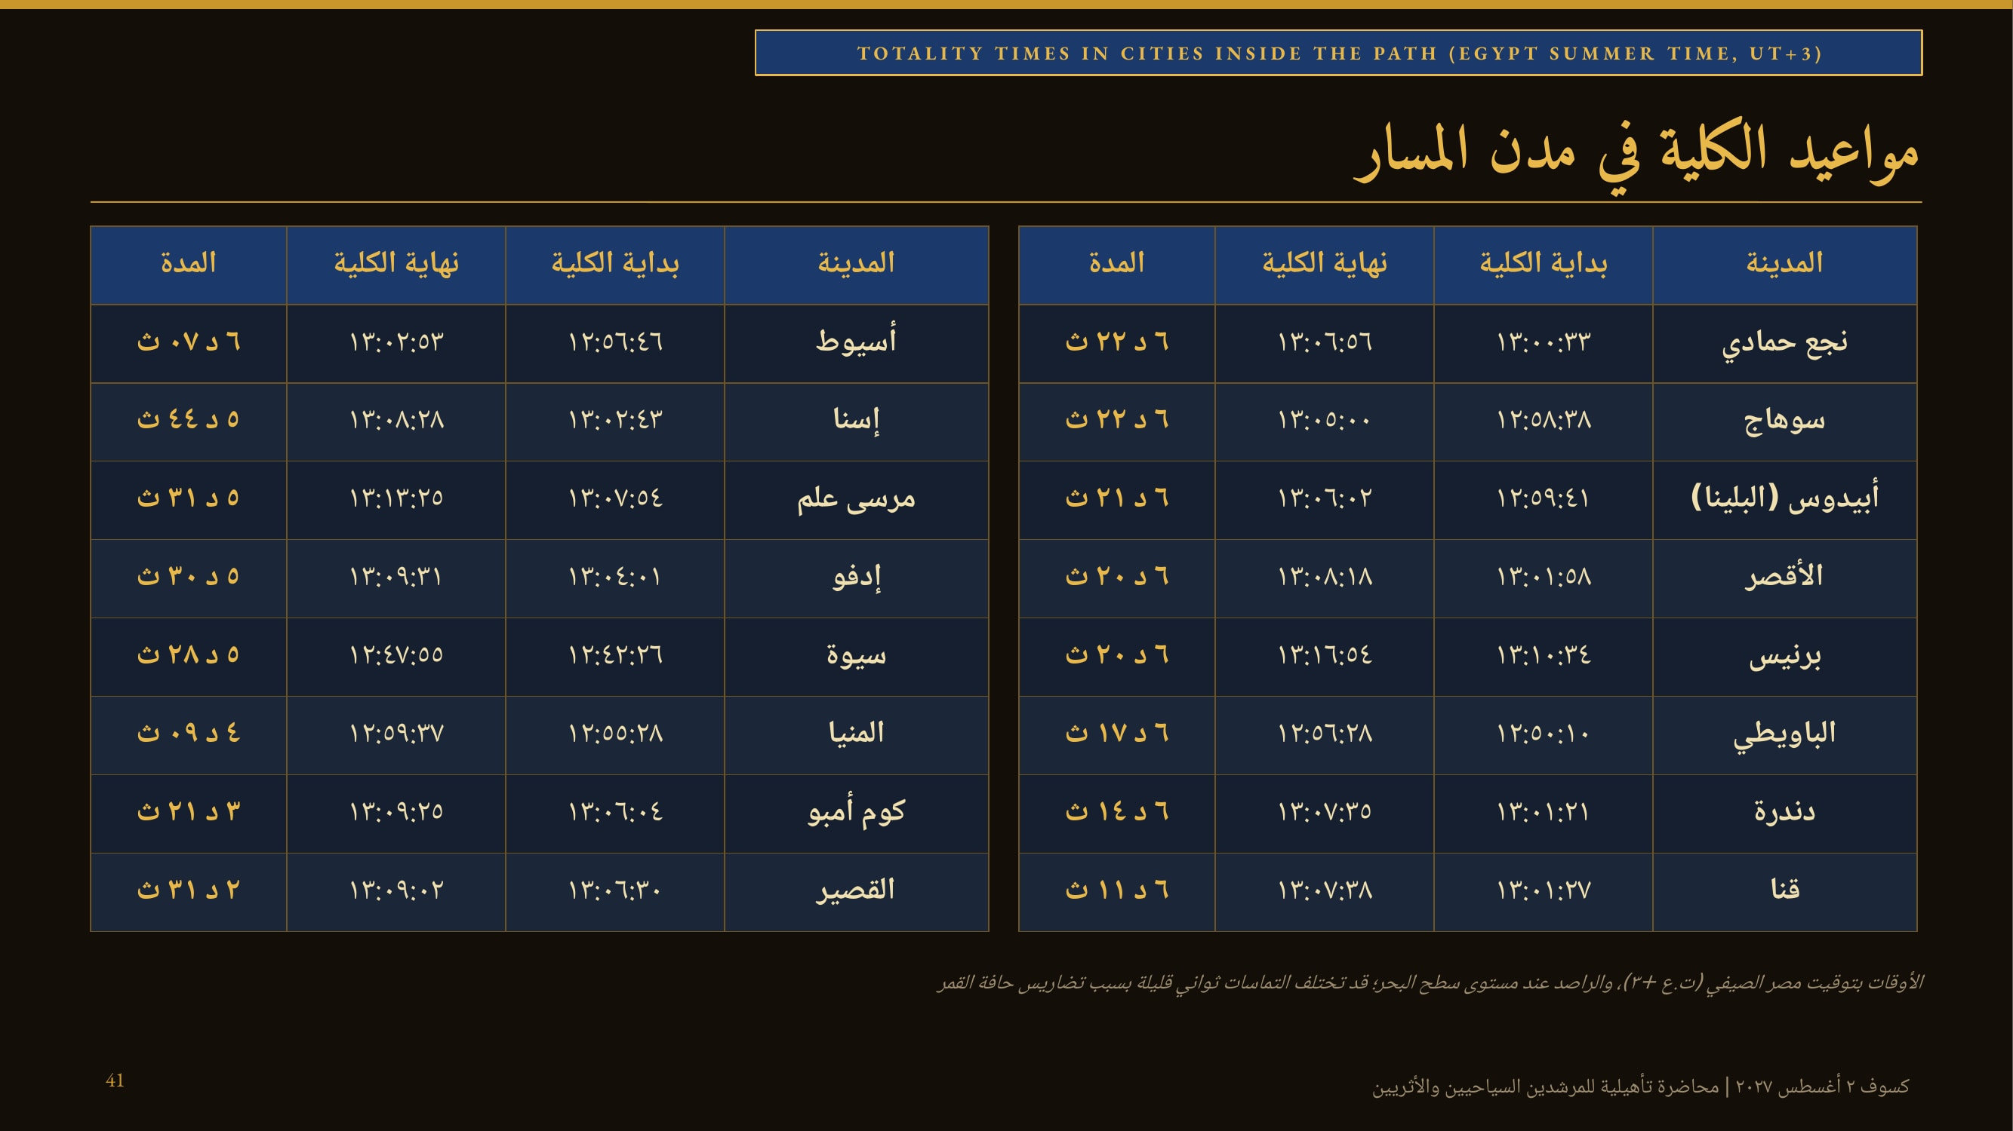
Notes:
هذا الجدول من ملحق الكتاب (جدول المدن المصرية الخمسين). رُتّبت المدن من الأطول كلية إلى الأقصر. ارتفاع الشمس عند الذروة: نجع حمادي ٨١٫٦°، الأقصر ٨١٫٨°، إدفو ٨٢٫٣°، سيوة ٧٥٫٥°. لاحظ أن مدن البحر الأحمر الجنوبية (مرسى علم وبرنيس والشلاتين ٥ د ٣٦ ث) خيار ممتاز للسياحة الشاطئية، أما القصير فعلى حافة المسار (٢ د ٣١ ث) والغردقة وسفاجا خارجه.

Slide 42
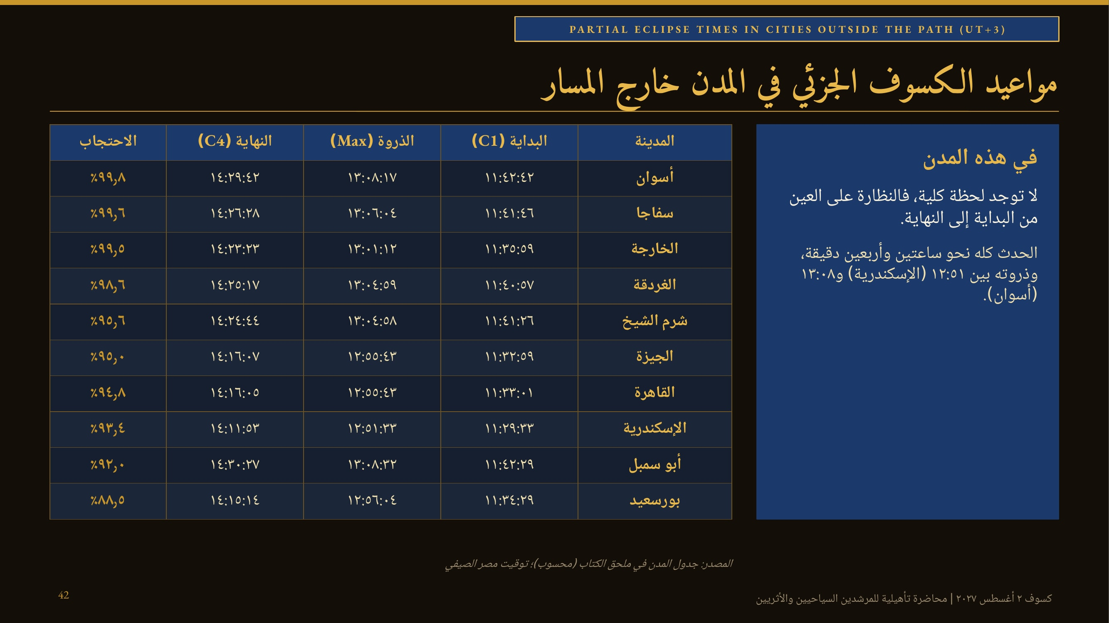
Notes:
هذا الجدول للمرشدين العاملين في القاهرة والإسكندرية وأسوان والبحر الأحمر وسيناء. الاحتجاب (Obscuration) هو النسبة المحجوبة من مساحة قرص الشمس. حتى ٩٩٫٨٪ في أسوان لا يعطي ظلامًا ولا هالة. اقترح على هذه المجموعات الانتقال إلى أقرب نقطة داخل المسار إن أمكن.

Slide 43
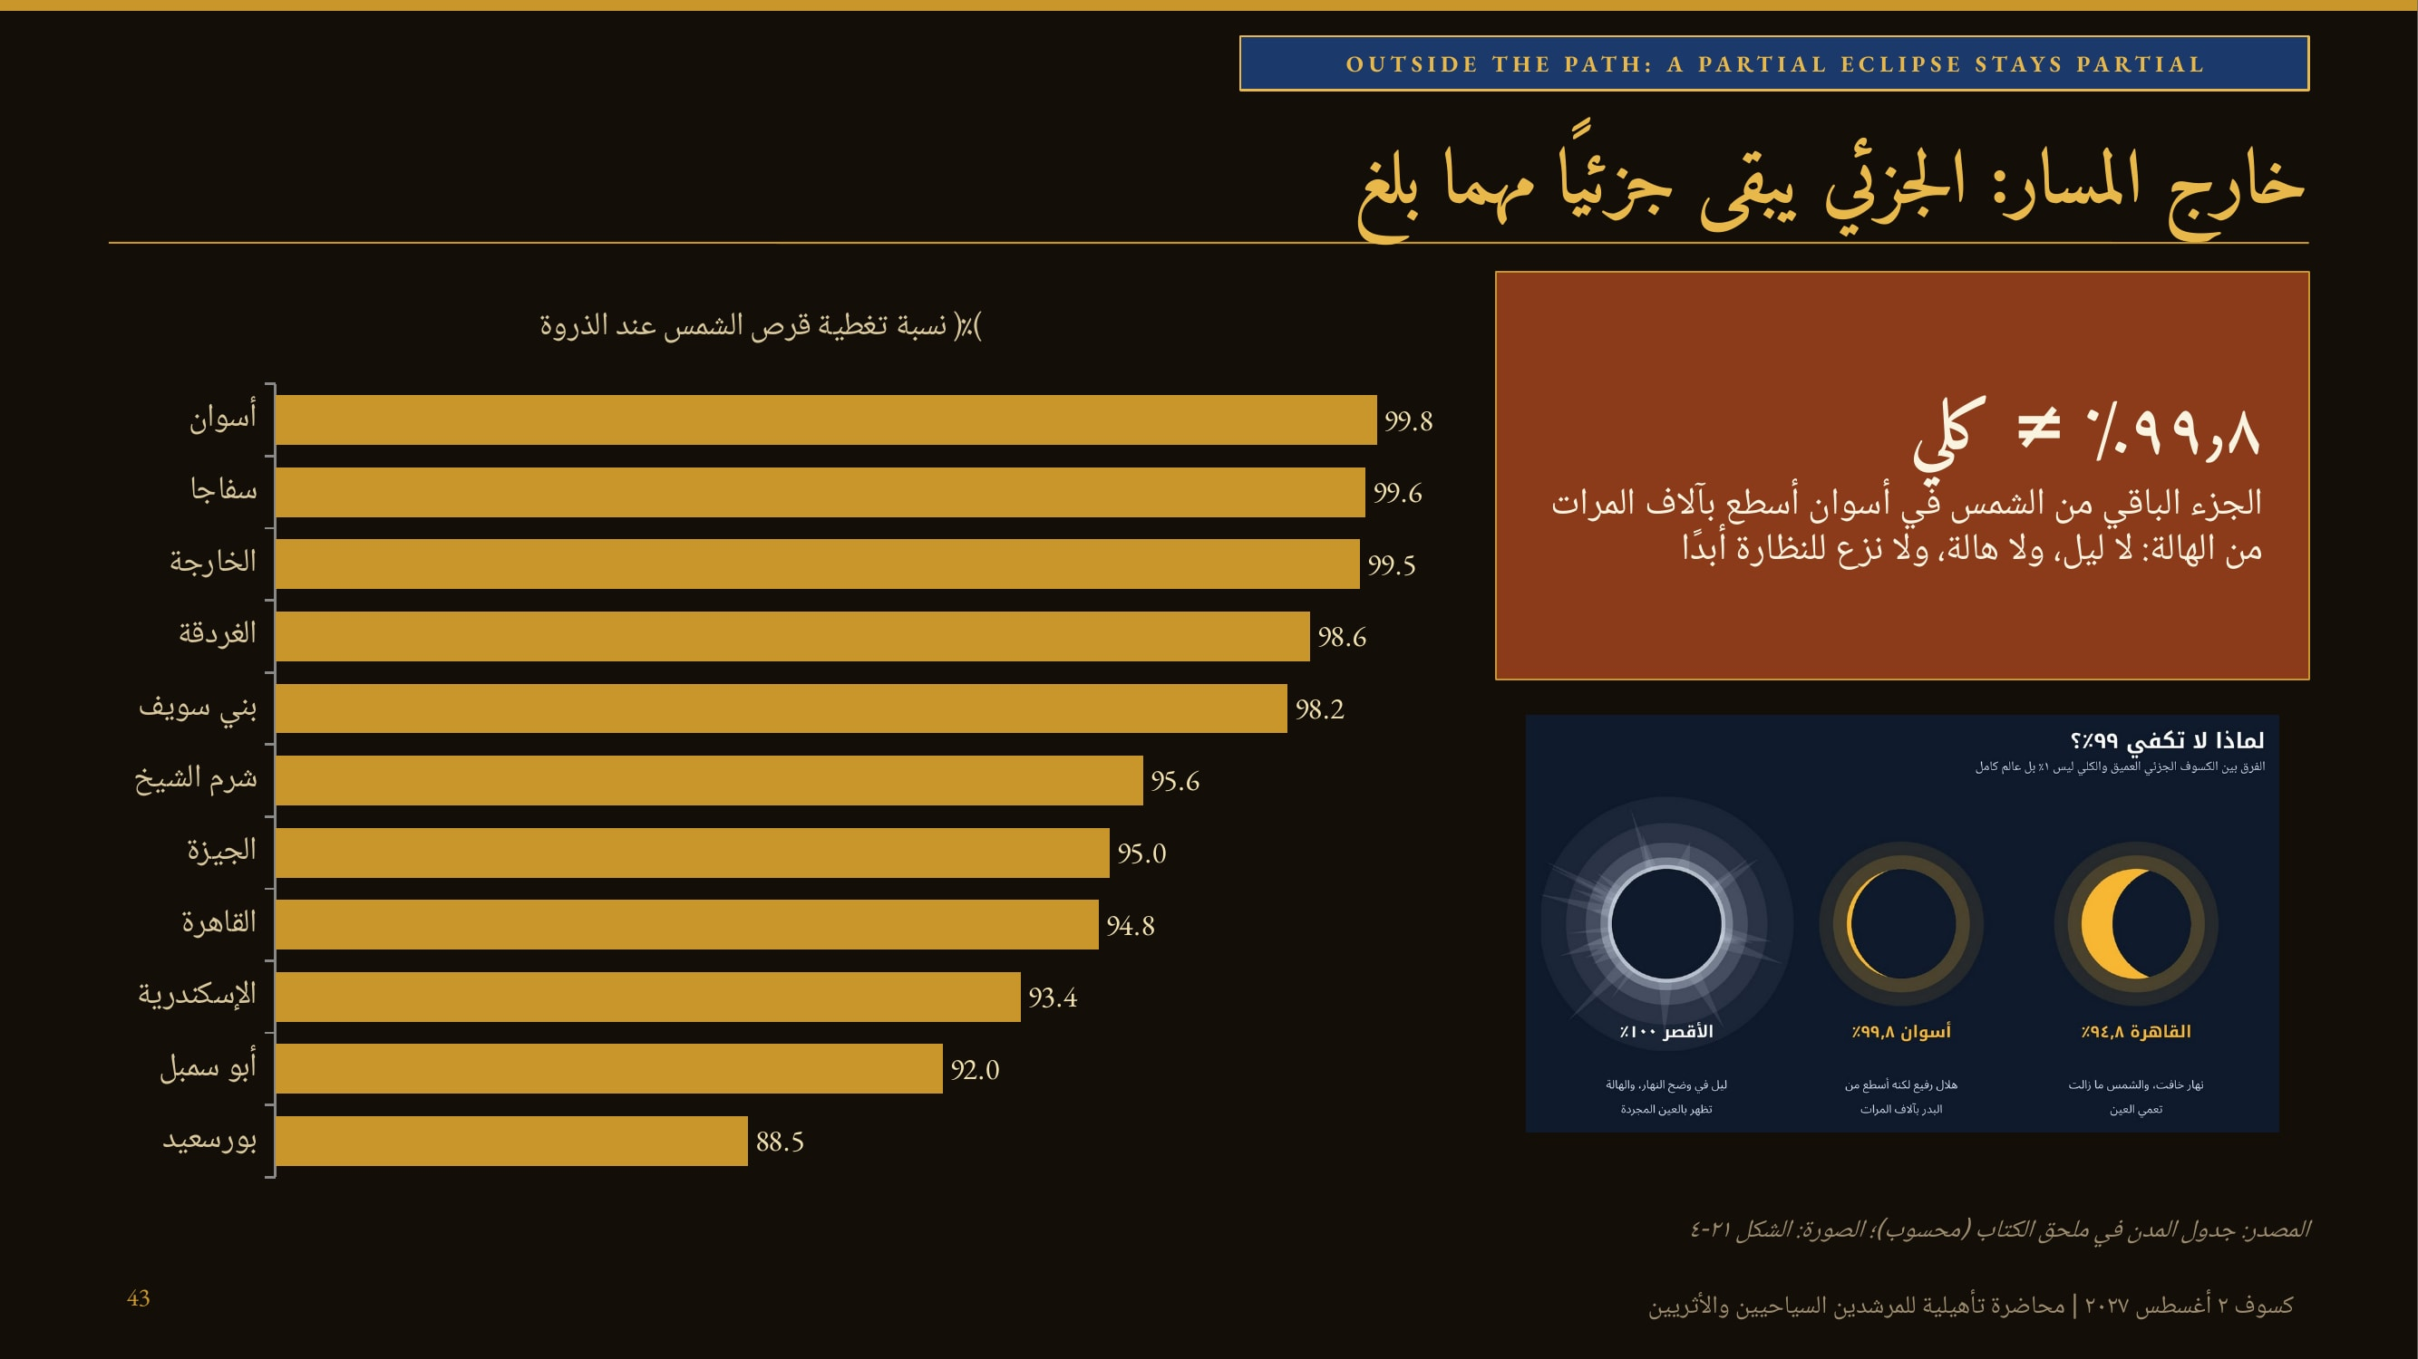
Notes:
هذه أخطر رسالة في المحاضرة للسلامة وللتسويق معًا. الفرق بين ٩٩٪ و١٠٠٪ هو الفرق بين «يوم غائم قليلًا» و«ليل في الظهيرة». لا تبع للسائح تجربة كلية في أسوان أو الغردقة أو القاهرة. وفي هذه المدن تبقى النظارة على العين طوال الحدث. اقتراح عملي: مجموعات الغردقة تنتقل جنوبًا إلى القصير أو مرسى علم، ومجموعات أسوان شمالًا إلى كوم أمبو أو إدفو، ومجموعات القاهرة إلى الواحات البحرية أو المنيا.

Slide 44
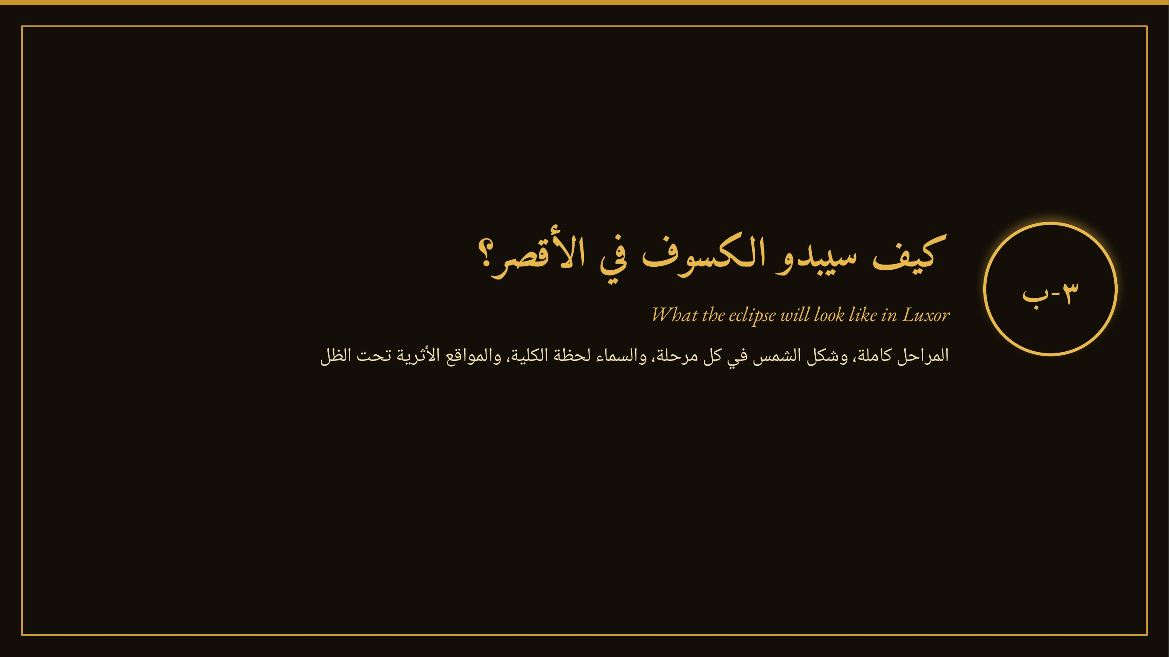
Notes:
الجزء الثاني من المرحلة الثالثة: الأقصر نموذجًا، ويمكن تطبيق الشرائح نفسها على أي مدينة ببطاقتها في الكتاب.

Slide 45
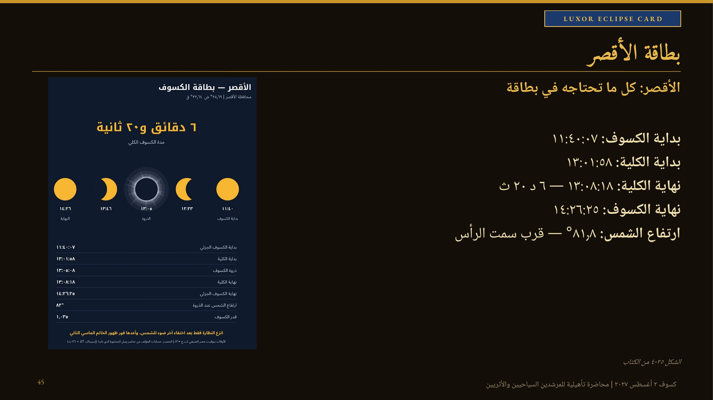
Notes:
لكل مدينة في الكتاب بطاقة مماثلة (٢٥ بطاقة) — اطبع بطاقة مدينتك واحملها يوم الكسوف. في الأقصر: نحو ساعة و٢٢ دقيقة من الجزئي قبل الكلية، ثم ست دقائق وعشرون ثانية من الكلية، ثم ساعة و١٨ دقيقة من الجزئي بعدها.

Slide 46
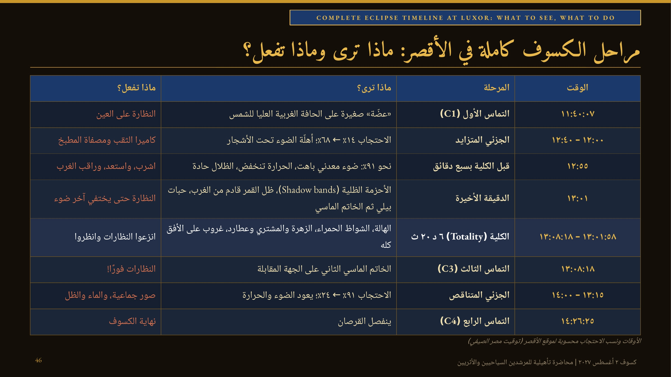
Notes:
هذا هو «سيناريو» اليوم كاملًا للأقصر، من التماس الأول إلى الرابع. ساعتان و٤٦ دقيقة في المجموع، منها ٦ دقائق و٢٠ ثانية فقط من الكلية. ركّز على الدقيقة الأخيرة قبل الكلية: يأتي ظل القمر من جهة الغرب-الشمال الغربي بسرعة، وقد تظهر خطوط متموجة باهتة على الأرض الفاتحة (الأحزمة الظلية). ثم حبات بيلي والخاتم الماسي: النظارة على العين حتى يختفي آخر ضوء، ثم تُنزع. وعند أول وميض في نهاية الكلية تُلبس فورًا. لمدينة أخرى: أضف الفرق بين أوقاتها وأوقات الأقصر من جدول المدن.

Slide 47
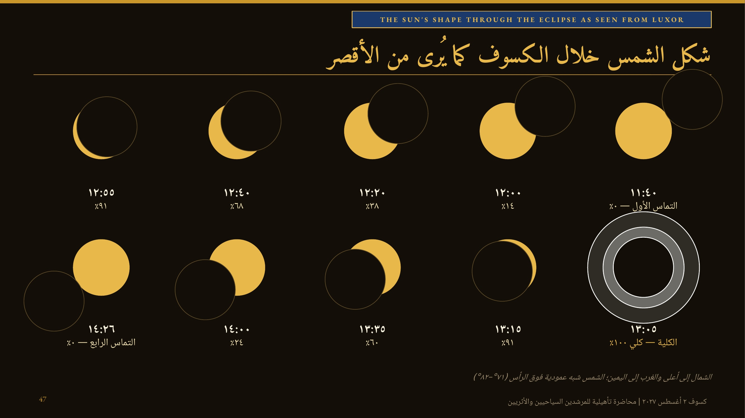
Notes:
هذه الرسوم محسوبة خصيصًا لهذه المحاضرة من عناصر بِسِل الرسمية (ناسا) لموقع الأقصر: موضع قرص القمر على قرص الشمس في عشر لحظات. يدخل القمر من الحافة الغربية العليا للشمس (يمين الصورة إلى أعلى) ويخرج من الحافة الشرقية السفلى. نسبة الاحتجاب: ١٢:٠٠ ← ١٤٪، ١٢:٢٠ ← ٣٨٪، ١٢:٤٠ ← ٦٨٪، ١٢:٥٥ ← ٩١٪، ثم الكلية ١٣:٠١:٥٨–١٣:٠٨:١٨، ثم ١٣:١٥ ← ٩١٪، ١٣:٣٥ ← ٦٠٪، ١٤:٠٠ ← ٢٤٪، والنهاية ١٤:٢٦:٢٥. قرص القمر أكبر ظاهريًا من قرص الشمس بنحو ٨٪ في قطره، ولهذا تطول الكلية. ولأن الشمس قريبة من سمت الرأس، فإن «أعلى» و«أسفل» يتغيران بحسب اتجاه وقوف الراصد؛ الرسم بالاتجاهات السماوية: الشمال إلى أعلى.

Slide 48
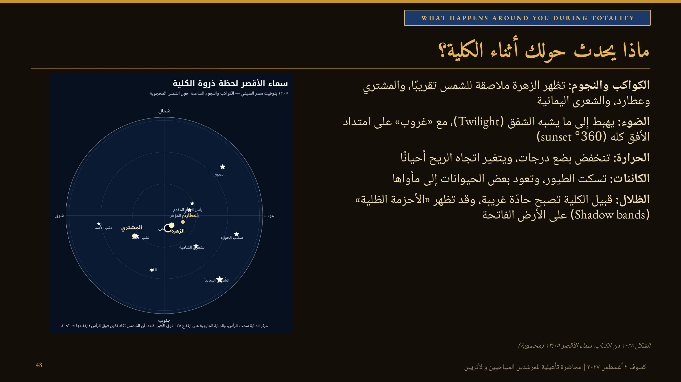
Notes:
خريطة سماء الأقصر لحظة ذروة الكلية (١٣:٠٥) من الكتاب. الشمس في مركز الدائرة تقريبًا (ارتفاعها نحو ٨٢°)، فليُنبَّه الزوار إلى أن ينظروا إلى أعلى، لا إلى الأفق. ويمكن للمرشد أن يجعلها لعبة: «من يرى الزهرة أولًا؟» — وهي أسطع جرم بعد الشمس والقمر، وستكون قريبة جدًا من الشمس المكسوفة. وأوصف الغروب الدائري: الأفق كله برتقالي لأننا نرى خارج حدود الظل في كل اتجاه.

Slide 49
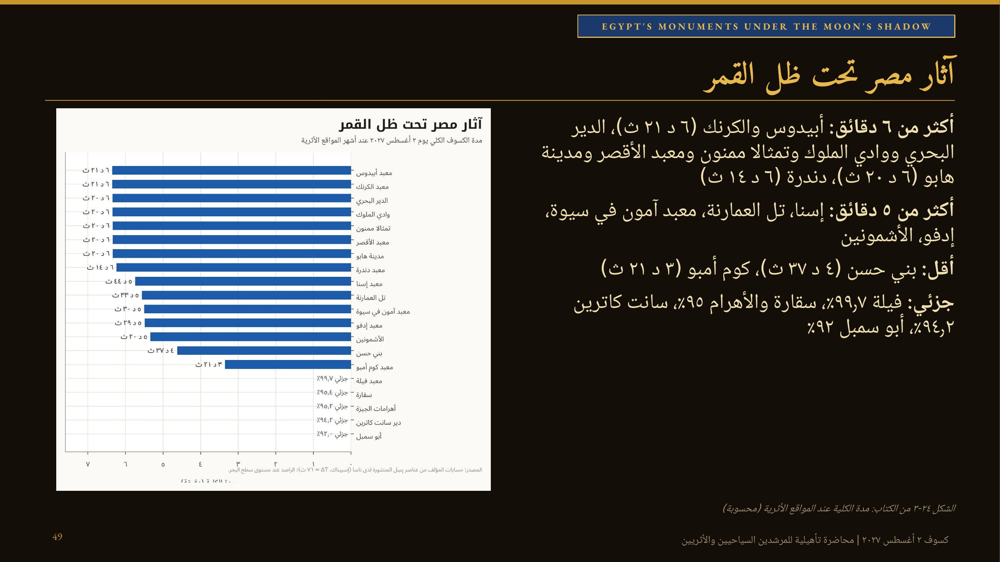
Notes:
هذه الشريحة هي الأهم للأثريين. يمر مسار الكلية بأغنى بقاع الأرض بالآثار. تذكير: الشمس على ارتفاع ٨١–٨٢° في الأقصر، أي فوق الرأس تقريبًا؛ فلا تتوقع صورة «الشمس المكسوفة فوق المسلة» إلا بعدسة واسعة جدًا من زاوية منخفضة. وأهرام الجيزة خارج المسار (٩٥٪) — صحّح هذا لمن يظن أن الأهرام ستشهد الكلية.

Slide 50
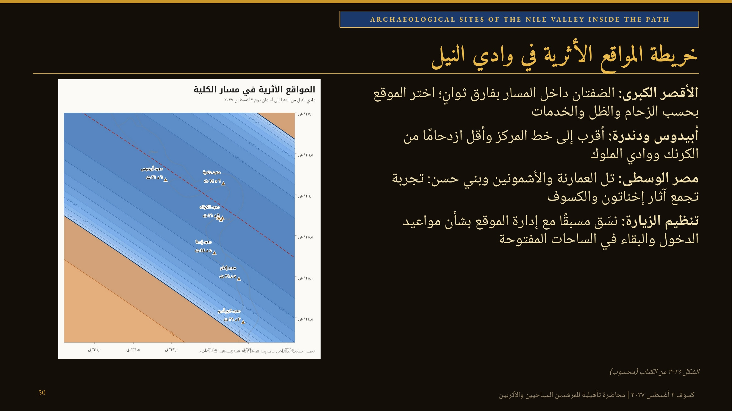
Notes:
انصح بالمواقع المفتوحة ذات الأفق الواسع لرؤية الظل قادمًا من الغرب. داخل المعابد المسقوفة لن يُرى شيء من السماء. واعلم أن تنظيم المواقع الأثرية يوم الكسوف (ساعات الدخول والأعداد) قرار الجهات المختصة؛ تابع تعليماتها الرسمية.

Slide 51
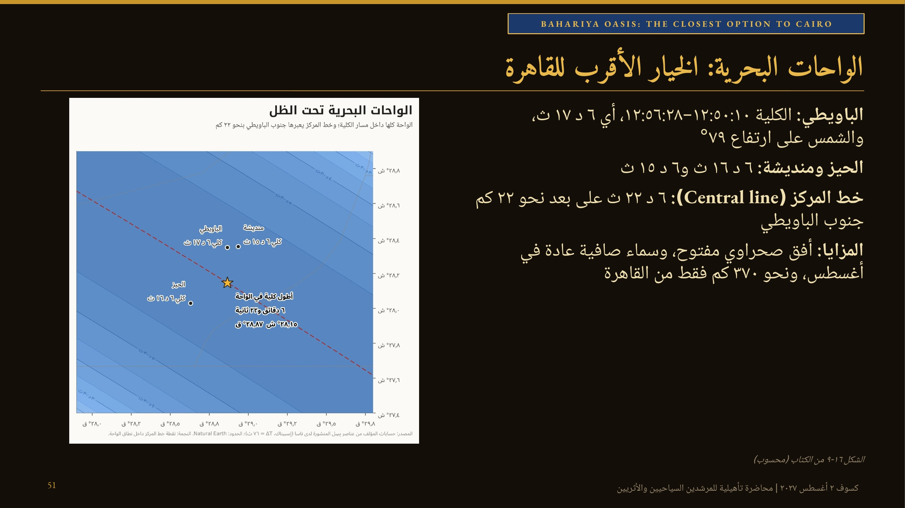
Notes:
الواحات البحرية تتبع إداريًا محافظة الجيزة، وتقع داخل مسار الكلية بالكامل. وهي خيار ممتاز للمجموعات القادمة من القاهرة التي لا تريد السفر إلى الصعيد، مع إمكان الجمع بين الكسوف والصحراء البيضاء والسوداء. وكذلك سيوة (٥ د ٢٨ ث) لمن يريد تجربة الواحة ومعبد آمون.

Slide 52
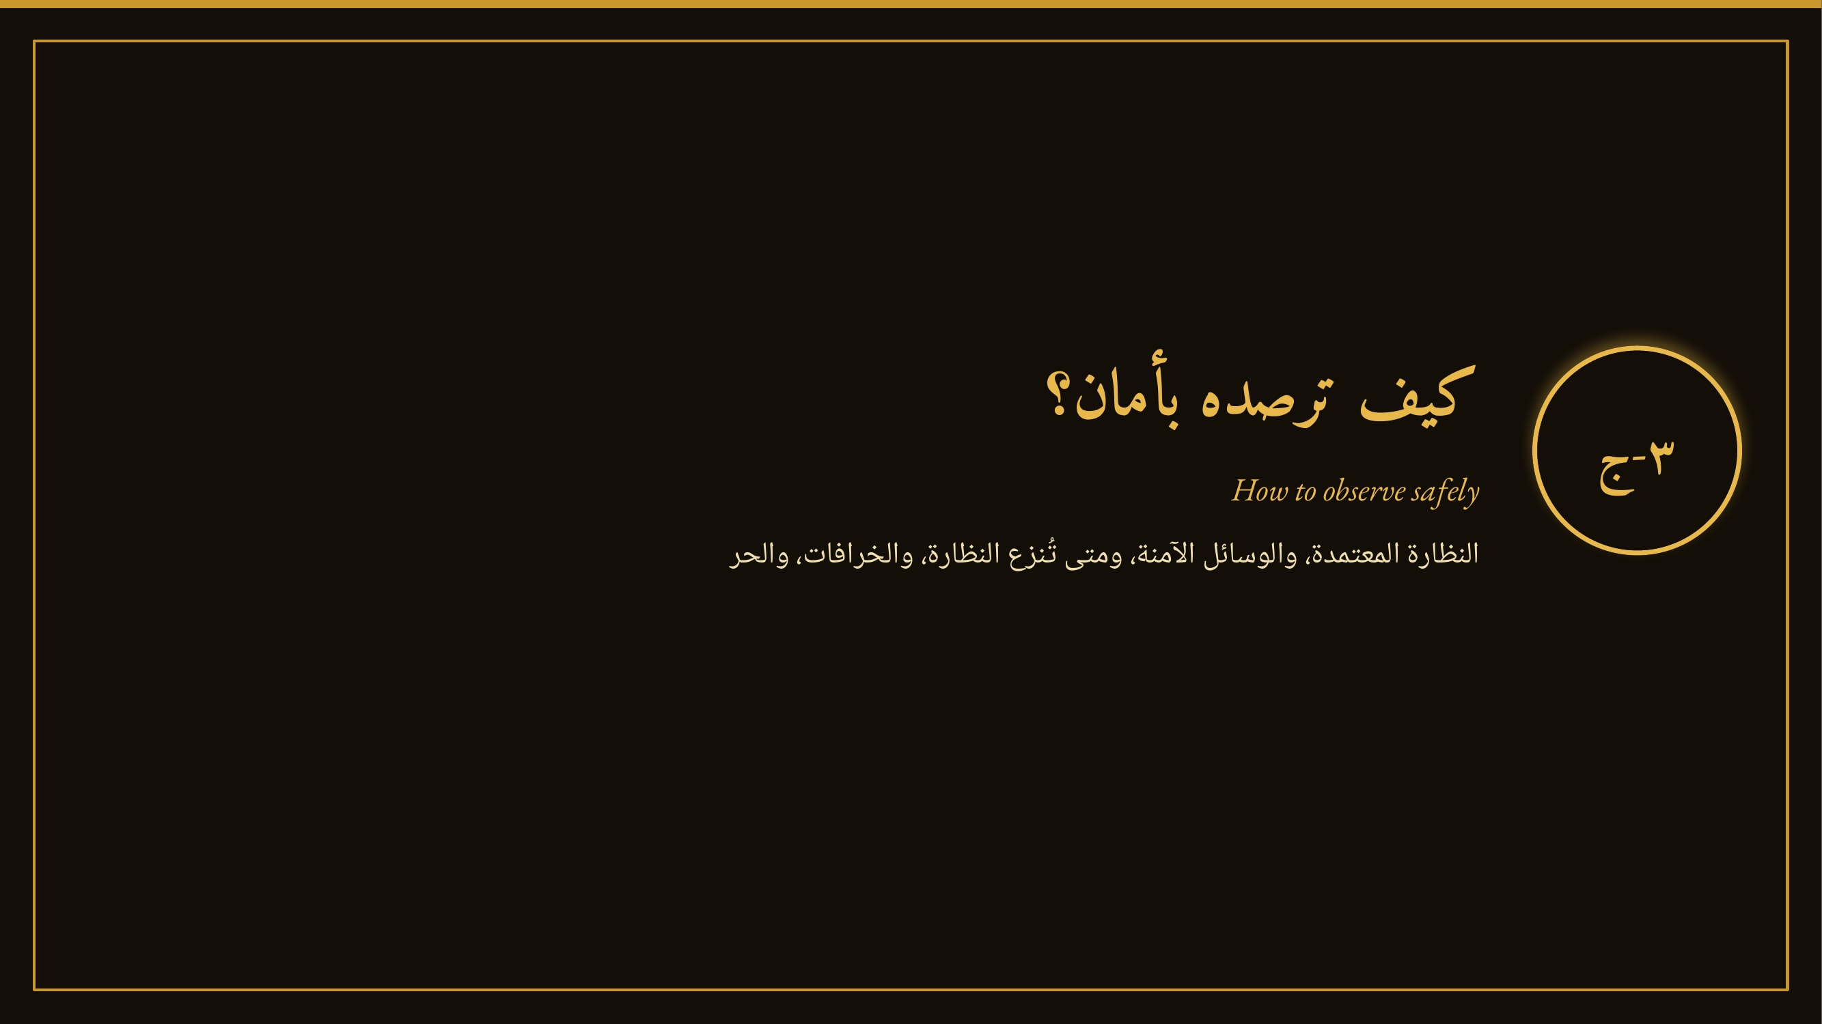
Notes:
الجزء الثالث من المرحلة الثالثة: السلامة.

Slide 53
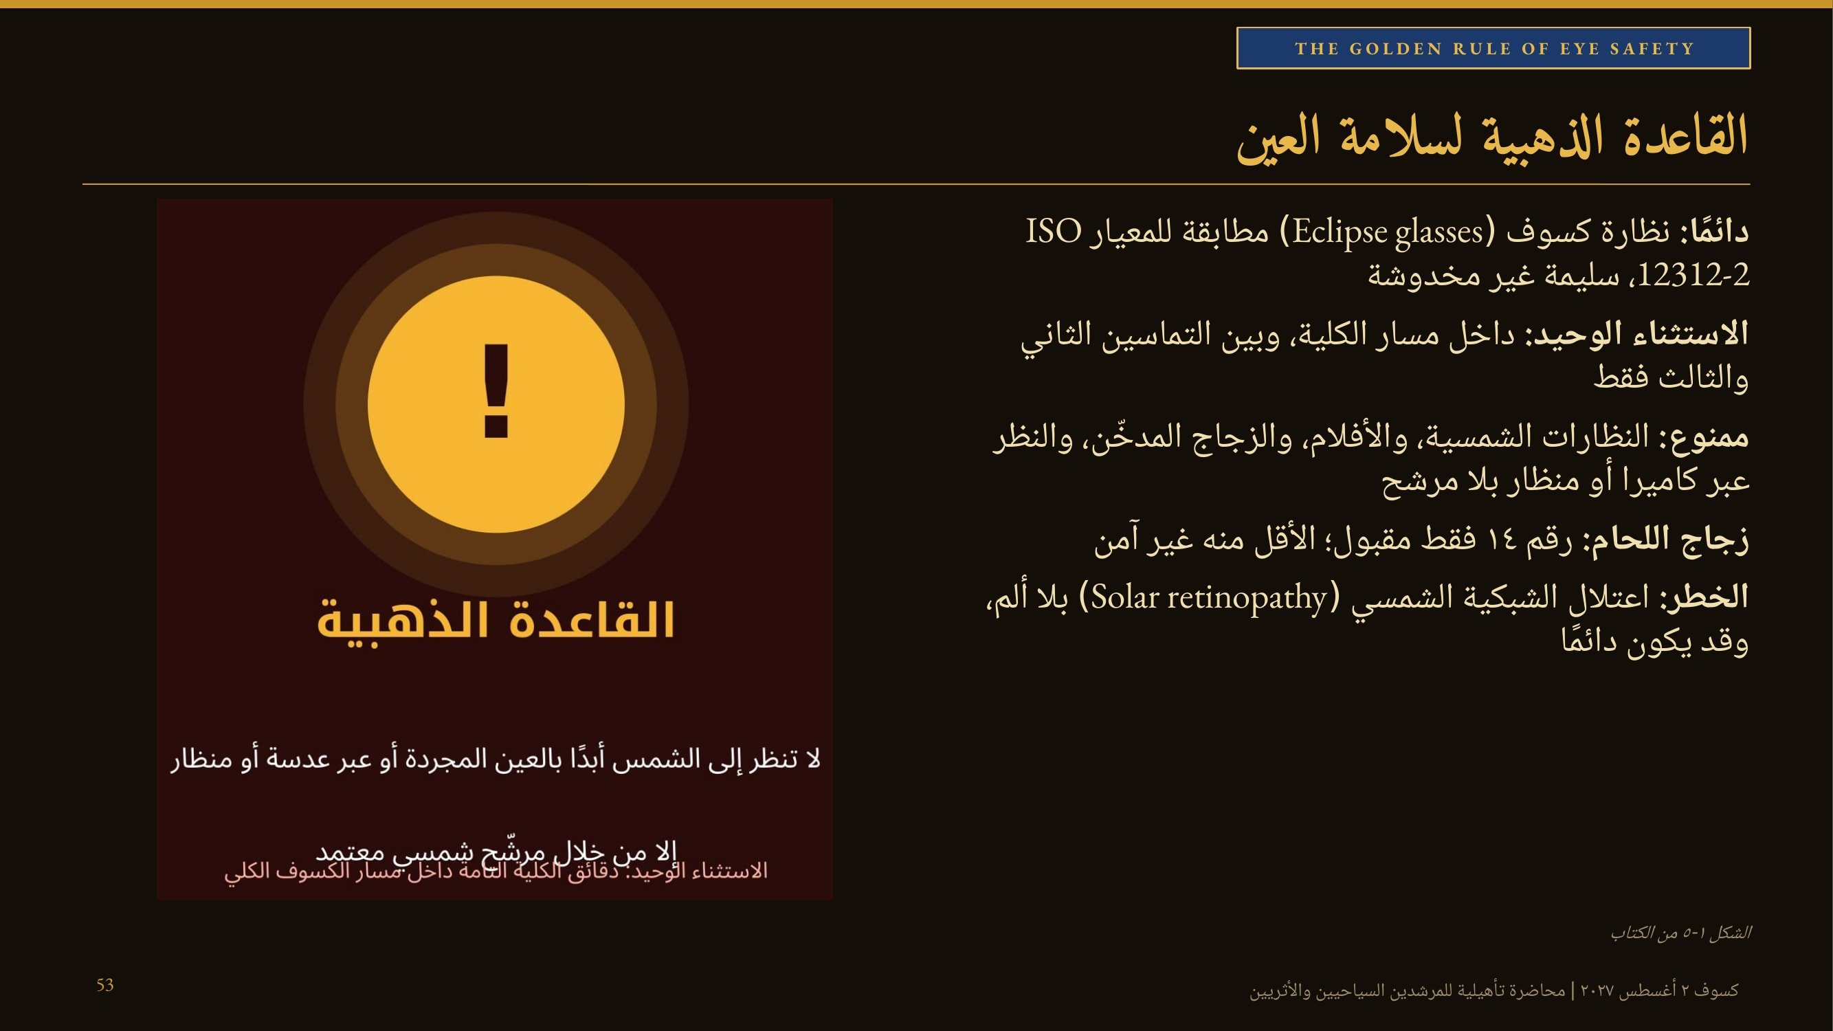
Notes:
ضوء الشمس — حتى لو حُجب ٩٩٪ منه — قادر على إتلاف الشبكية دون أن يشعر الإنسان بألم، لأن الشبكية بلا مستقبلات للألم. اشترِ النظارات مبكرًا من مصدر موثوق، وافحص كل نظارة قبل التوزيع، واحمل احتياطيًا.

Slide 54

Notes:
نبّه إلى الفرق بين الرصد القديم والحديث: طست الماء عند ابن يونس كان أفضل المتاح قبل ألف سنة، لكن الانعكاس على الماء يبقى ساطعًا ولا يُعتمد اليوم. ونبّه المصورين: المرشح يوضع أمام العدسة لا خلفها، ويُنزع فقط في الكلية داخل المسار. ومن الأخطاء الشائعة أن يلبس الشخص نظارة الكسوف ثم ينظر عبر منظار بلا مرشح: النظارة لا تحميه حينئذ.

Slide 55

Notes:
استعمل منبّهًا صوتيًا أو تطبيق Solar Eclipse Timer، وعيّن في كل مجموعة مساعدًا يراقب الوقت. قاعدة بسيطة للزائر: «إذا رأيت أي ضوء أبيض ساطع من الشمس، فالنظارة على عينك». وفي المدن خارج المسار لا توجد لحظة نزع إطلاقًا. وفي الكتاب خطوط زمنية مماثلة لسوهاج وأسيوط وأسوان والقاهرة والغردقة.

Slide 56
Notes:
اجمع بين العلم والتراث في الرد: الحديث النبوي ينفي النذير، والحساب الفلكي يتنبأ بالكسوف بالثانية قبله بقرون.

Slide 57
Notes:
انخفاض الحرارة بضع درجات أثناء الكلية لا يعوّض ساعات الانتظار في الشمس. خطط لوصول المجموعة إلى الموقع قبل التماس الأول بوقت كافٍ، ووفر ظلًا متنقلًا. الخطر الأكبر يوم الكسوف عمليًا هو الإجهاد الحراري والزحام المروري، لا الكسوف نفسه.

Slide 58
Notes:
الجزء الرابع من المرحلة الثالثة: التصوير.

Slide 59
Notes:
سيطلب كثير من الزوار مساعدتهم في التصوير. الشمس في الأقصر على ارتفاع ٨٢° تقريبًا، فصورة «الشمس المكسوفة فوق المعبد» تحتاج عدسة واسعة جدًا وزاوية منخفضة. وفي الكتاب فصل كامل للتصوير: مثلث التعريض (Exposure triangle)، وجداول التعريض المتدرج (Bracketing) لكل ظاهرة، وخطة تصوير ثانية بثانية للأقصر وسوهاج. نصيحة المصورين المحترفين المنقولة في الكتاب عن آلان هول: جرّب الحامل ورأسه في الساعة نفسها قبل الحدث بأيام، لأن التصوير قرب سمت الرأس صعب.

Slide 60
Notes:
خطة التصوير ثانية بثانية للأقصر من الكتاب. القاعدة الذهبية للمصور: ارفع عينيك عن الكاميرا في منتصف الكلية (١٣:٠٥:٠٨) واستمتع. مثلث التعريض (Exposure triangle): فتحة العدسة (Aperture) وزمن الغالق (Shutter speed) والحساسية (ISO). في الكسوف نستعمل الوضع اليدوي لأن الوضع الآلي ينخدع بالسماء المظلمة حول الهالة. وفي الكتاب جداول تعريض محسوبة لكل ظاهرة عند f/5.6 وf/8 وf/11، وخطة مماثلة لسوهاج. تحدي مصر الخاص: الشمس على ارتفاع ٨١–٨٢°، فجرّب الحامل ورأسه قبل الحدث بأيام في الساعة نفسها.

Slide 61
Notes:
الشكل يلخص إعدادات كل مرحلة كما في الفصل السابع من الكتاب. ذكّر المصورين بأن أكثر الأخطاء شيوعًا: نسيان نزع المرشح عند الكلية، أو نسيان إعادته بعدها، والتركيز التلقائي (Autofocus) الذي يضيع في الظلام — ثبّت التركيز يدويًا على اللانهاية مسبقًا.

Slide 62
Notes:
الأوقات في الخطوتين الأخيرتين للأقصر؛ عدّلها حسب بطاقة مدينتك. تدرب على عبارتي «انزعوا النظارات» و«النظارات الآن» بالعربية والإنجليزية: Glasses OFF — totality! / Glasses ON — now! وانتبه إلى أن أذان الظهر وصلاة الكسوف سيقعان في الوقت نفسه تقريبًا. وفي الكتاب فصل كامل عن التطبيقات (Xavier Jubier، Stellarium، PhotoPills، Solar Eclipse Timer) وجدول استعداد زمني.

Slide 63
Notes:
مسرد ثنائي اللغة للمصطلحات التي سيستعملها المرشد مع الزوار الأجانب. اطبعه بطاقة صغيرة. والمسرد الكامل في ملحق الكتاب.

Slide 64
Notes:
مسرد ثنائي اللغة للمصطلحات التي سيستعملها المرشد مع الزوار الأجانب. اطبعه بطاقة صغيرة. والمسرد الكامل في ملحق الكتاب.

Slide 65
Notes:
مسرد ثنائي اللغة للمصطلحات التي سيستعملها المرشد مع الزوار الأجانب. اطبعه بطاقة صغيرة. والمسرد الكامل في ملحق الكتاب.

Slide 66
Notes:
لخّص الرسائل السبع، ثم افتح باب الأسئلة. ذكّر الحضور بأن جداول جميع المدن المصرية الخمسين، وبطاقات ٢٥ مدينة، وخرائط المحافظات، موجودة في الكتاب.

Slide 67
Notes:
كل الأرقام قابلة للتحقق: شيفرة الحساب في مستودع الكتاب.

